Slide 1
رفض الملك
168-183
المسيا مرفوض من قبل الأمة في اعتقاله، محاكماته، موكبه نحو الجلجثة، الصلب، الدفن وختم القبر حتى يحمل خطايا العالم على الصليب
ملخصات هذا القسم معتمدة على ج. دوايت بنتيكوست، تناغم أقوال وأعمال يسوع المسيح (جراند رابيدز: زوندرفان، 1981)
د. ريك جريفيث • مؤسسة الدراسات اللاهوتية الأردنية • BibleStudyDownloads.org

Slide 2
ملخص كتاب بنتيكوست
تقديم الملك
أصالة الملك
جدل حول الملك
إعداد الإثني عشر من قبل الملك
مقاومة الملك
تحضير التلاميذ من قبل الملك
التقديم الرسمي للملك
التحضير لموت الملك
رفض الملك
قيامة الملك

Slide 3

زيادة الاستقطاب
القيامة
التحضير
لموت
تحضير
التلاميذ
إعداد
أصالة
تقديم
الجدل
مقاومة
التقديم
الرفض
Notes:
The Life of Christ brought increasing polarization. The more Jesus showed about himself, the greater the resistance to him and his message. Also, the more intense the controversy leading to opposition, the higher priority Christ placed on preparing his men for when he would be gone. The climactic rejection when he presented himself as king of Israel at the Triumphal Entry resulted in rejection to the point of crucifixion followed by the victory of resurrection.
Introduction of the King
Authentication of the King
Controversy over the King
Instruction of the Twelve by the King
Opposition to the King
Preparation of the Disciples by the King
Official Presentation of the King
Preparation for the Death of the King
Rejection of the King
Resurrection of the King

Slide 4
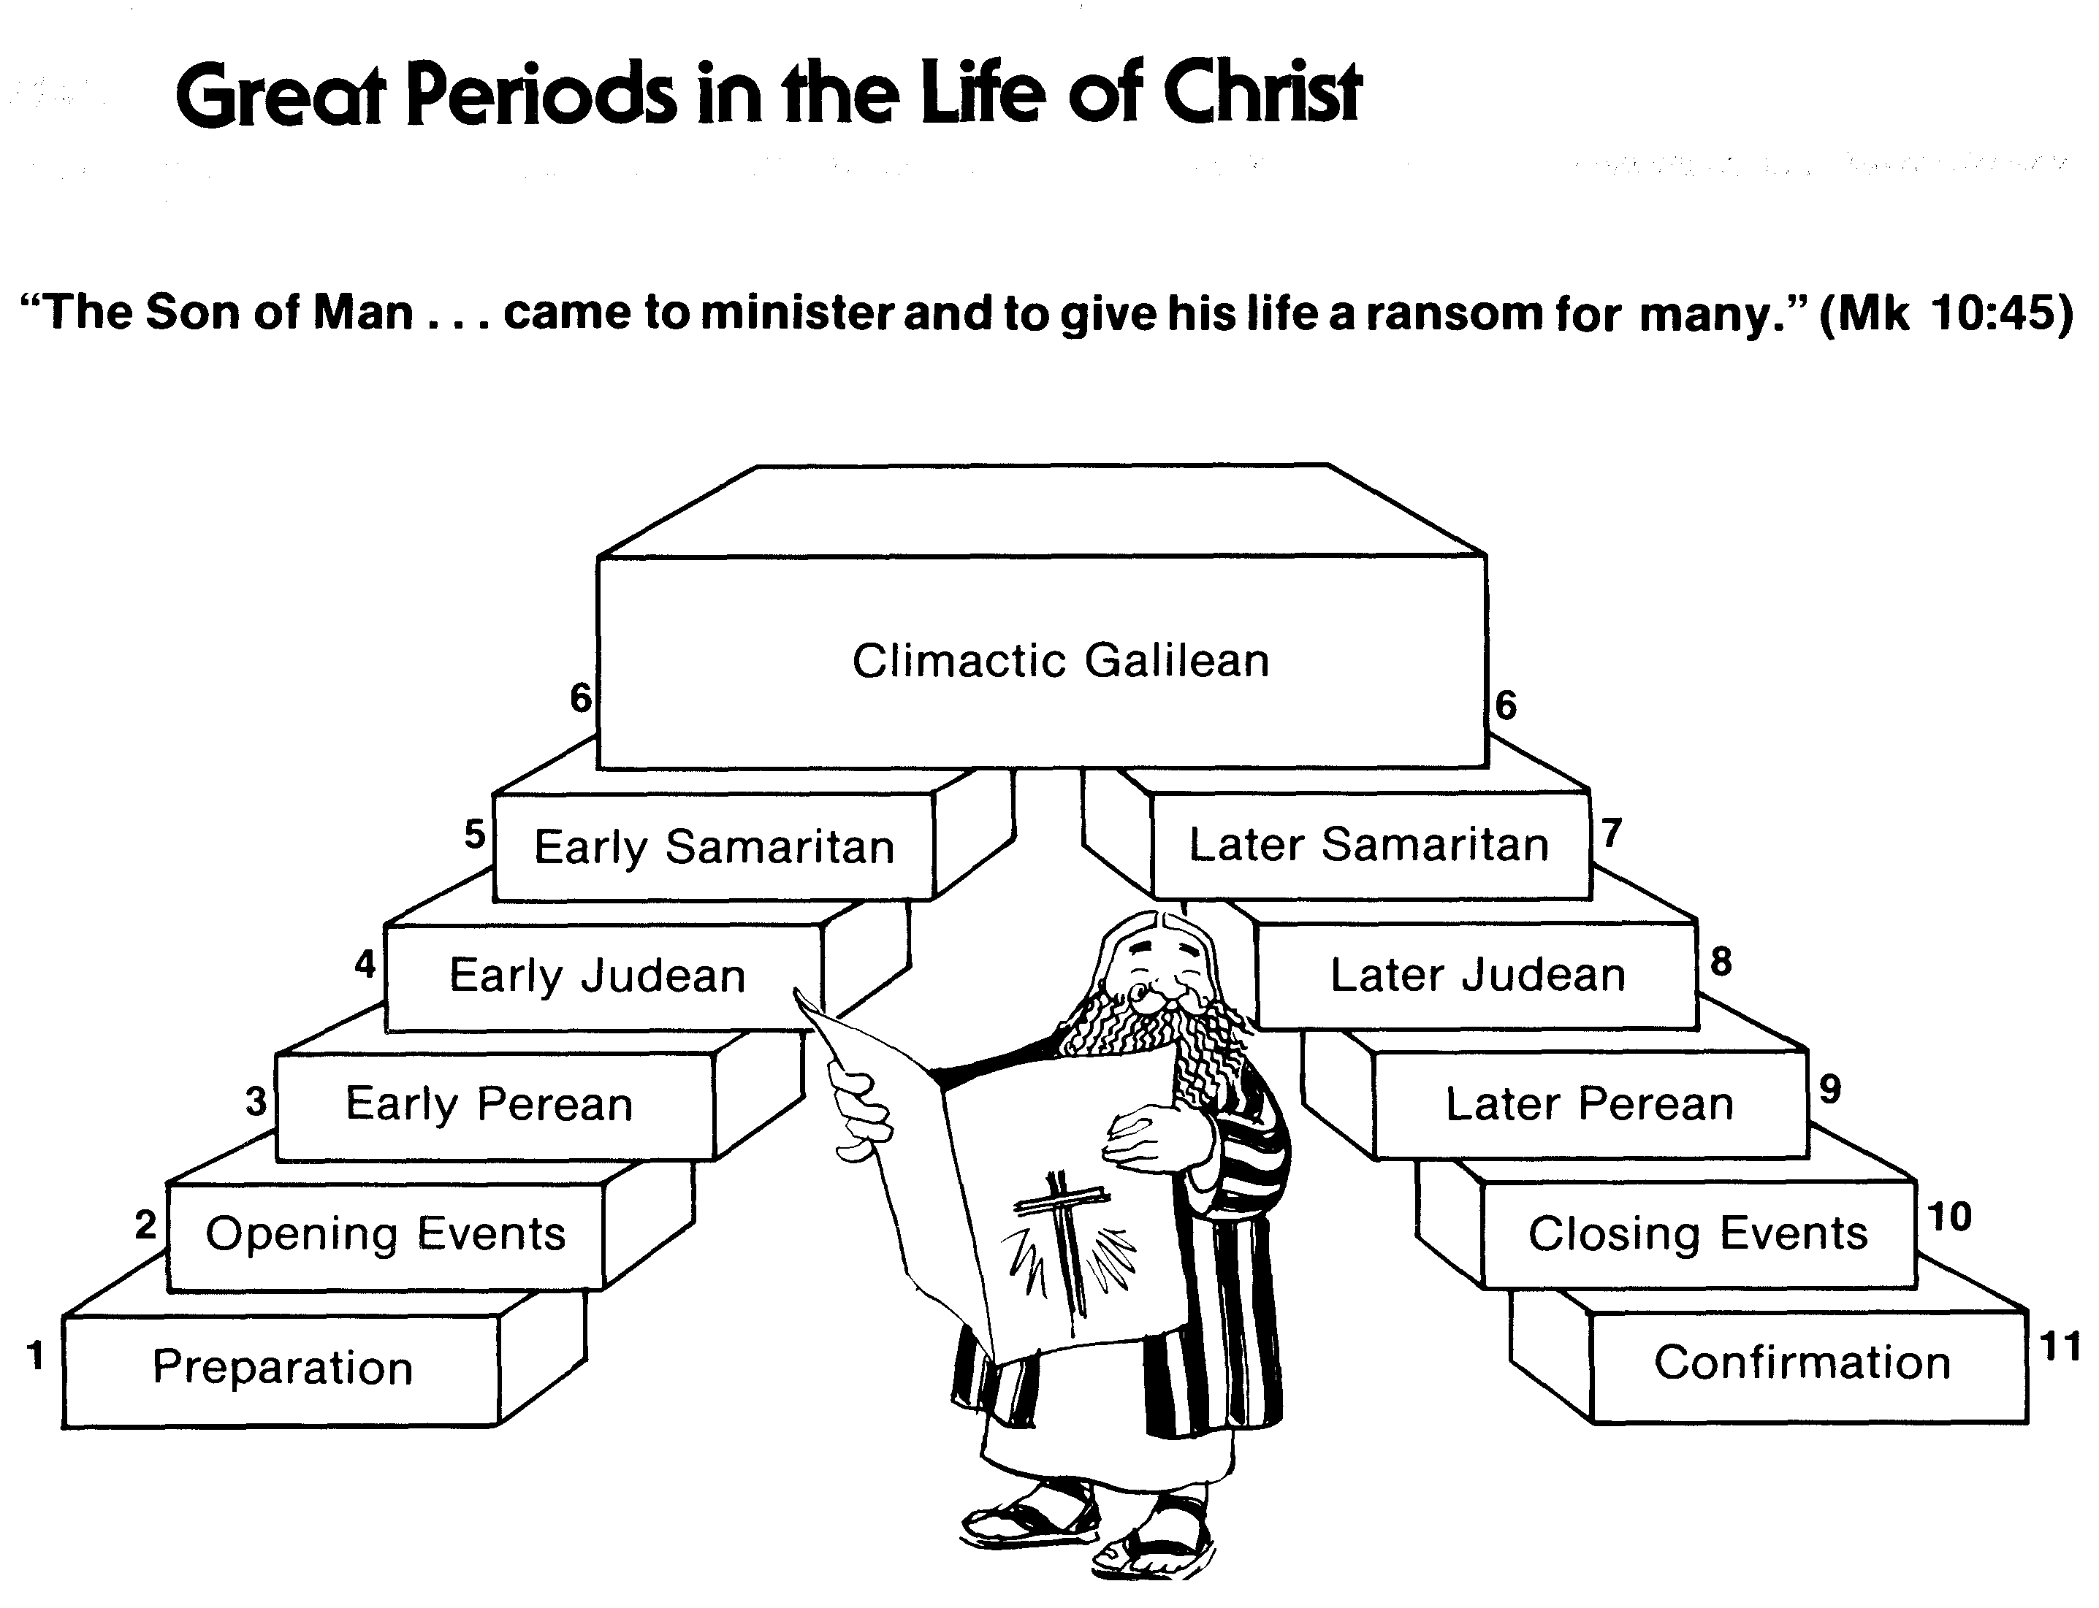
فترات عظيمة في حياة المسيح
55
لأن ابن الإنسان أيضاً لم يأت ليُخدم بل ليخدم وليبذل نفسه فدية عن كثيرين (مرقس 10: 45)
الجليلي في ذروته
السامري المبكر
السامري المتأخر
اليهودي المبكر
اليهودي المتأخر
البيري المبكر
البيري المتأخر
الأحداث الإفتتاحية
الأحداث الختامية
التحضير
التأكيد
محاضرة السير عبر العهد الجديد (استخدمت بإذن)
Notes:
The Walk Thru outline of the life of Christ forms a chiasm or literary arrangement with repeating elements in the opposite order. This structure makes Confirmation parallel to Preparation, Closing Events parallel to Opening Events, etc. until the only event without parallel becomes the focus: Climatic Galilean. Such an arrangement of material was common in antiquity and is seen in both the OT (e.g., Zephaniah) and the NT (1 Thess) where the central teaching appears in the middle of each writing.
_______
LC-00-Syllabus-63
LC-01-Introduction-265
LC-05-Opposition-4

Slide 5
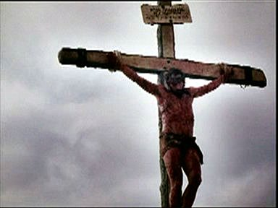
المسيح المتألم

Slide 6
المحتويات
اختبار يسوع آخر 7 أيام
اختبار يسوع آخر 6 محاكمات
اختبار يسوع آخر 7 عذابات
اختبار يسوع آخر 7 كلمات

Slide 7
الأهداف
اختبر محبة الله
أنظر جدية الخطية
كن شاكراً لما عمله المسيح
اتبع مثال المسيح

Slide 8
تحركات
أسبوع الآلام

Slide 9
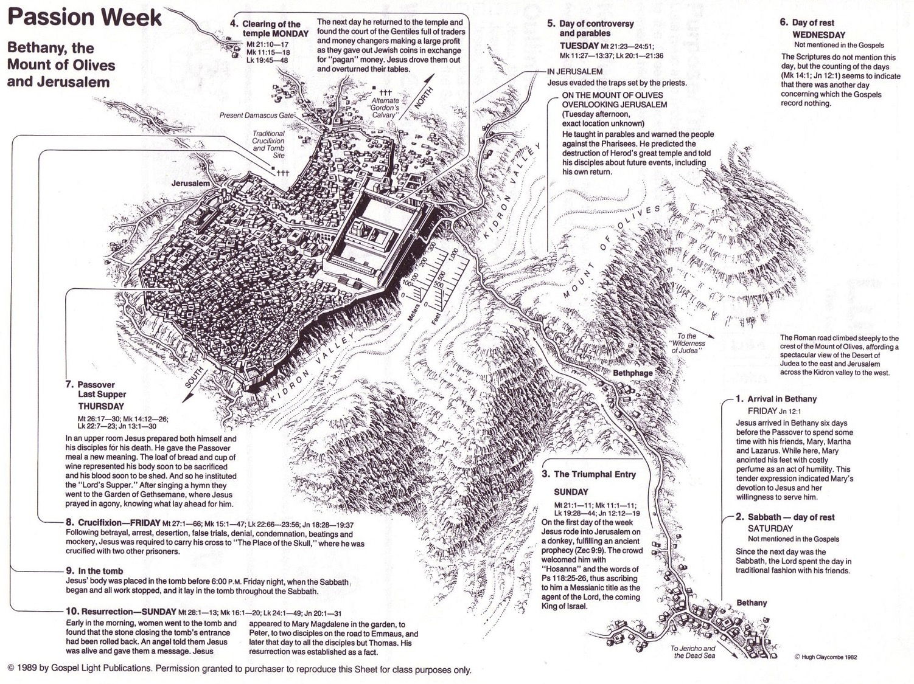
أسبوع
الآلام
64
الإثنين
الأربعاء
الثلاثاء
الجمعة
الخميس
الجمعة
الأحد
السبت
السبت
الأحد
Notes:
Jesus spent his final week in Jerusalem and Bethany east of it, traveling back and forth from Bethany to the city in a purposeful series of events designed to culminate in his crucifixion and resurrection.
__________
Common-437
LC-00-NT Chronology-43
LC-09-Rejection-9
NS-01-Matt15-28-slide 141
NS-02-Mark9-16-slide 105
NS-03-Luke13-24-slide 224
NS-04-John12-21-slide 295

Slide 10
أيام يسوع السبعة الأخيرة
اليوم 1 الجمعة
وصول يسوع إلى بيت عنيا يو 12: 1
اليوم 2 السبت
راحة
د. ريك مسح العهد الجديد ص64

Slide 11
الأحد
اليوم 3 الأحد
الدخول الإنتصاري
مت 21: 1-11، مرقس 11: 1-11، لو 19: 28-44، يو 12: 12-19

Slide 12
الإثنين
اليوم 4 الإثنين
يسوع يطهر الهيكل
مت 21: 10-17، مر 11: 15-18، لو 19: 45-48

Slide 13
الثلاثاء والأربعاء
اليوم 5 الثلاثاء
المجادلة والأمثال
مت 21: 23-24: 51، مر 11: 27-13: 37، لو 20: 1-21: 36
اليوم 6 الأربعاء
يوم راحة

Slide 14
الخميس
اليوم 7 الخميس
عشاء الفصح الأخير
مت 26: 17-30، مر 14: 12-26، لو 22: 7-23، يو 13: 1-30

Slide 15
الجمعة
اليوم 8 الجمعة
الصلب / القبر
مت 27: 1-66، مر 15: 1-47، لو 22: 66-23: 56، يو 18: 28-19: 37

Slide 16
أسبوع يسوع الأخير
السبت : المسح في بيت عنيا
الأحد : الإنتصار
الإثنين : تطهير الهيكل
الثلاثاء : التعليم
الأربعاء :؟
الخميس : الفصح
الجمعة : المحاكمات والموت
بلومبيرغ ص 315

Slide 17
ساعات يسوع الأخيرة
الخميس --------------
بعد غروب الشمس
الخميس - الجمعة----------
وقت الليل
العشاء الأخير
الصلاة في البستان
الخيانة
الحبس
استجواب أمام حنان
المحاكمة أمام قيافا
إنكار بطرس
بلومبيرغ ص 342

Slide 18
ساعات يسوع الأخيرة
الجمعة------------------
الصباح الباكر
فترة الظهيرة---------
ما بعد الظهر----------
قرب غروب الشمس-------
اكتمال مجمع السنهدريم
المداولات
إرسال يسوع إلى بيلاطس
استجواب أمام بيلاطس
إرسال يسوع إلى هيرودس
العودة إلى بيلاطس
تسمير يسوع على الصليب
يسوع يموت
يسوع يدفن
بلومبيرغ ص 342

Slide 19
الصلب
1. أكثر أنواع القتل قسوة
2. أكثرها عاراً
3. استثناء المواطن الروماني منها
4. أسوأ المجرمين
5. الربط بالحبال أو المسامير
6. الأشكال هي (إكس أو تي)
7. الموت بالإختناق

Slide 20
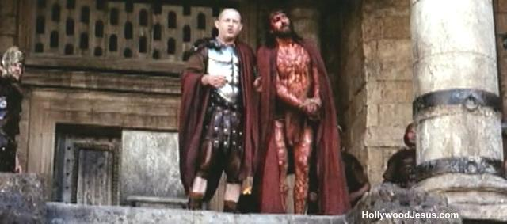
لماذا اختار يسوع أن يموت؟

Slide 21
أ. الإعتقال
168
متى 26: 47-56، مرقس 14: 43-52، لوقا 22: 47-53، يوحنا 18: 2-12أ
يسمح المسيح طواعية وبقوة أن تتم خيانته ويلقى القبض عليه في جثسيماني، مع أنه طول الوقت في سيطرة كاملة ويظهر سلطته على خصومه
Notes:
Jesus Is Betrayed and Arrested
Matt. 26:47 And even as Jesus said this, Judas, one of the twelve disciples, arrived with a crowd of men armed with swords and clubs. They had been sent by the leading priests and elders of the people. ⁴⁸ The traitor, Judas, had given them a prearranged signal: “You will know which one to arrest when I greet him with a kiss.” ⁴⁹ So Judas came straight to Jesus. “Greetings, Rabbi!” he exclaimed and gave him the kiss.
Matt. 26:50 Jesus said, “My friend, go ahead and do what you have come for.”
Then the others grabbed Jesus and arrested him.
⁵¹ But one of the men with Jesus pulled out his sword and struck the high priest’s slave, slashing off his ear.
Matt. 26:52 “Put away your sword,” Jesus told him. “Those who use the sword will die by the sword. ⁵³ Don’t you realize that I could ask my Father for thousandsª of angels to protect us, and he would send them instantly? ⁵⁴ But if I did, how would the Scriptures be fulfilled that describe what must happen now?”
Matt. 26:55 Then Jesus said to the crowd, “Am I some dangerous revolutionary, that you come with swords and clubs to arrest me? Why didn’t you arrest me in the Temple? I was there teaching every day. ⁵⁶ But this is all happening to fulfill the words of the prophets as recorded in the Scriptures.” At that point, all the disciples deserted him and fled.
Jesus Is Betrayed and Arrested
Mark 14:43 And immediately, even as Jesus said this, Judas, one of the twelve disciples, arrived with a crowd of men armed with swords and clubs. They had been sent by the leading priests, the teachers of religious law, and the elders. ⁴⁴ The traitor, Judas, had given them a prearranged signal: “You will know which one to arrest when I greet him with a kiss. Then you can take him away under guard.” ⁴⁵ As soon as they arrived, Judas walked up to Jesus. “Rabbi!” he exclaimed, and gave him the kiss.
Mark 14:46 Then the others grabbed Jesus and arrested him. ⁴⁷ But one of the men with Jesus pulled out his sword and struck the high priest’s slave, slashing off his ear.
Mark 14:48 Jesus asked them, “Am I some dangerous revolutionary, that you come with swords and clubs to arrest me? ⁴⁹ Why didn’t you arrest me in the Temple? I was there among you teaching every day. But these things are happening to fulfill what the Scriptures say about me.”
Mark 14:50 Then all his disciples deserted him and ran away. ⁵¹ One young man following behind was clothed only in a long linen shirt. When the mob tried to grab him, ⁵² he slipped out of his shirt and ran away naked.
Jesus Is Betrayed and Arrested
Luke 22:47 But even as Jesus said this, a crowd approached, led by Judas, one of the twelve disciples. Judas walked over to Jesus to greet him with a kiss. ⁴⁸ But Jesus said, “Judas, would you betray the Son of Man with a kiss?”
Luke 22:49 When the other disciples saw what was about to happen, they exclaimed, “Lord, should we fight? We brought the swords!” ⁵⁰ And one of them struck at the high priest’s slave, slashing off his right ear.
Luke 22:51 But Jesus said, “No more of this.” And he touched the man’s ear and healed him.
Luke 22:52 Then Jesus spoke to the leading priests, the captains of the Temple guard, and the elders who had come for him. “Am I some dangerous revolutionary,” he asked, “that you come with swords and clubs to arrest me? ⁵³ Why didn’t you arrest me in the Temple? I was there every day. But this is your moment, the time when the power of darkness reigns.”
John 18:2 Judas, the betrayer, knew this place, because Jesus had often gone there with his disciples. ³ The leading priests and Pharisees had given Judas a contingent of Roman soldiers and Temple guards to accompany him. Now with blazing torches, lanterns, and weapons, they arrived at the olive grove.
John 18:4 Jesus fully realized all that was going to happen to him, so he stepped forward to meet them. “Who are you looking for?” he asked.
John 18:5 “Jesus the Nazarene,”ª they replied.
“I AM he,”^{b} Jesus said. (Judas, who betrayed him, was standing with them.)
⁶ As Jesus said “I AM he,” they all drew back and fell to the ground! ⁷ Once more he asked them, “Who are you looking for?”
And again they replied, “Jesus the Nazarene.”
John 18:8 “I told you that I AM he,” Jesus said. “And since I am the one you want, let these others go.” ⁹ He did this to fulfill his own statement: “I did not lose a single one of those you have given me.”ª
John 18:10 Then Simon Peter drew a sword and slashed off the right ear of Malchus, the high priest’s slave. ¹¹ But Jesus said to Peter, “Put your sword back into its sheath. Shall I not drink from the cup of suffering the Father has given me?”
Jesus at the High Priest’s House
John 18:12 So the soldiers, their commanding officer, and the Temple guards arrested Jesus and tied him up.

Slide 22
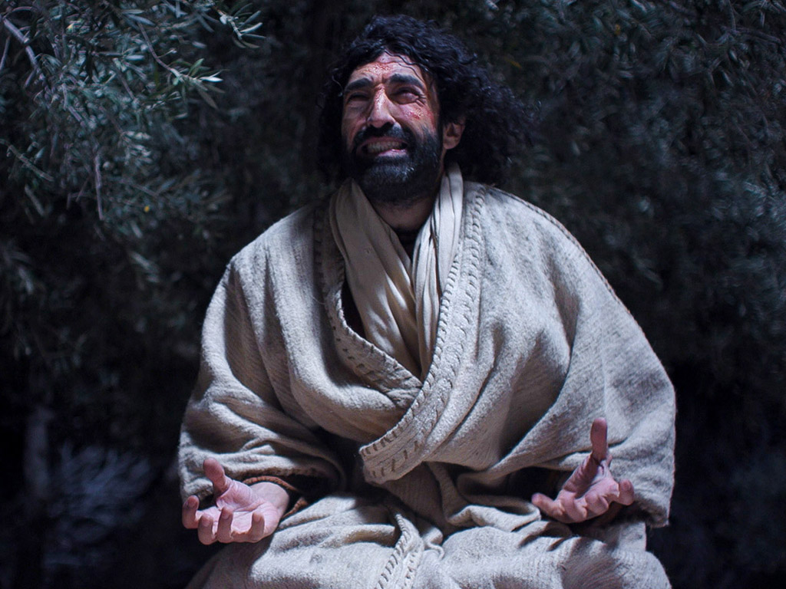

صور كتابية مجانية
متى 26: 36-56
مرقس 14: 32-52
لوقا 22: 39-53
يوحنا 18: 1-12
قصة الفصح
يسوع يصلي
في جثسيماني

Slide 23
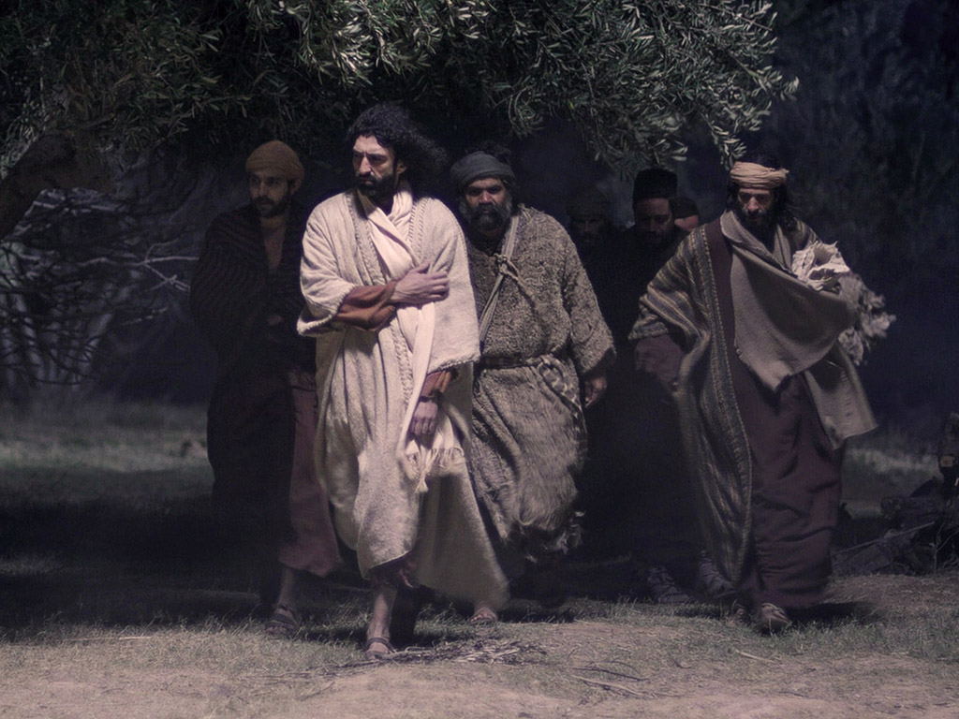

Slide 24
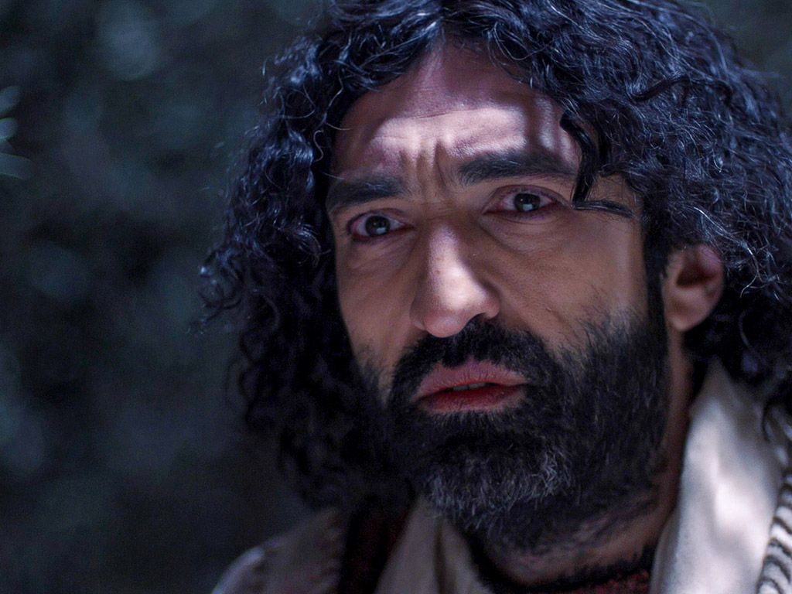

Slide 25
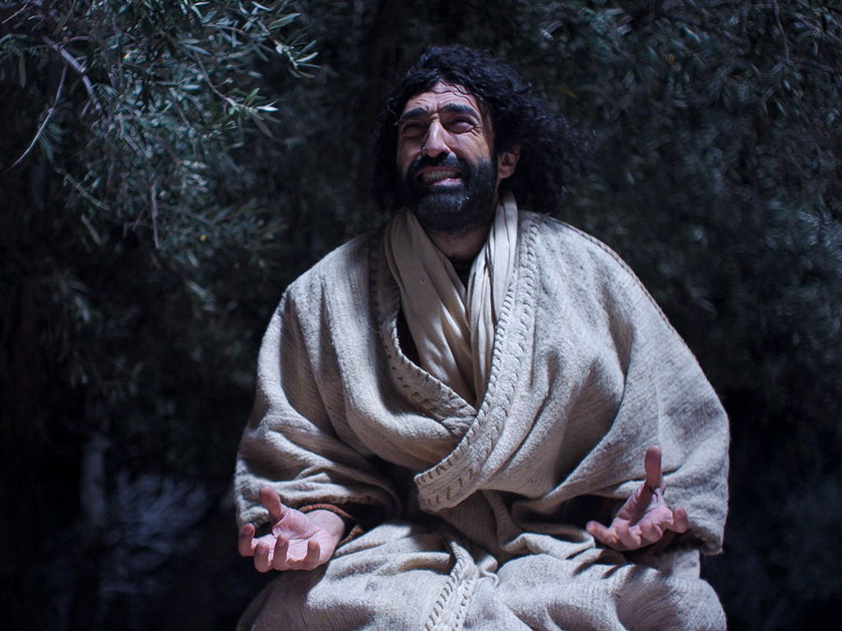

Slide 26
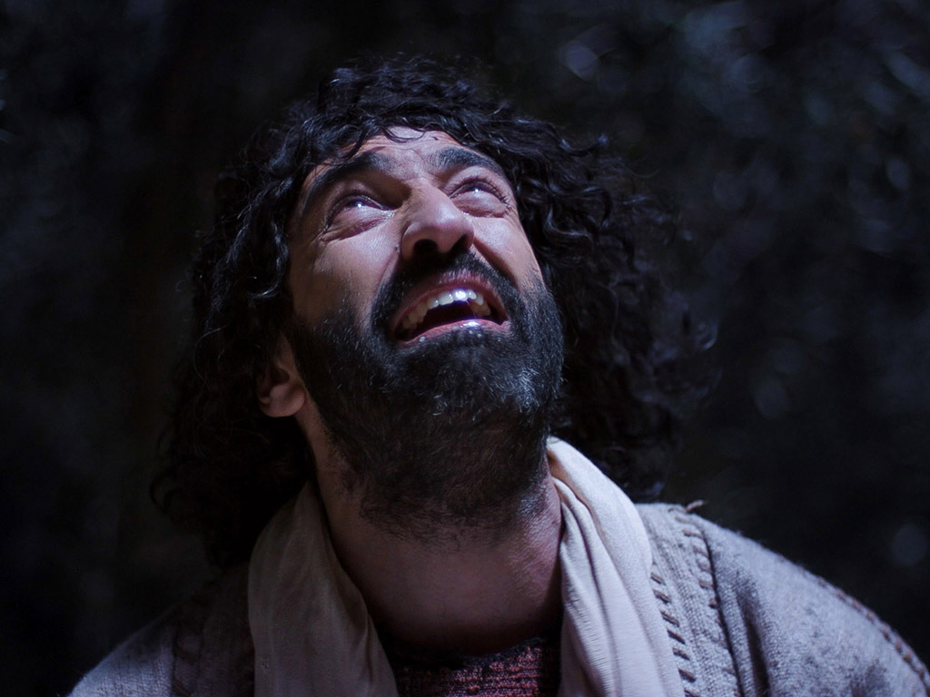

Slide 27
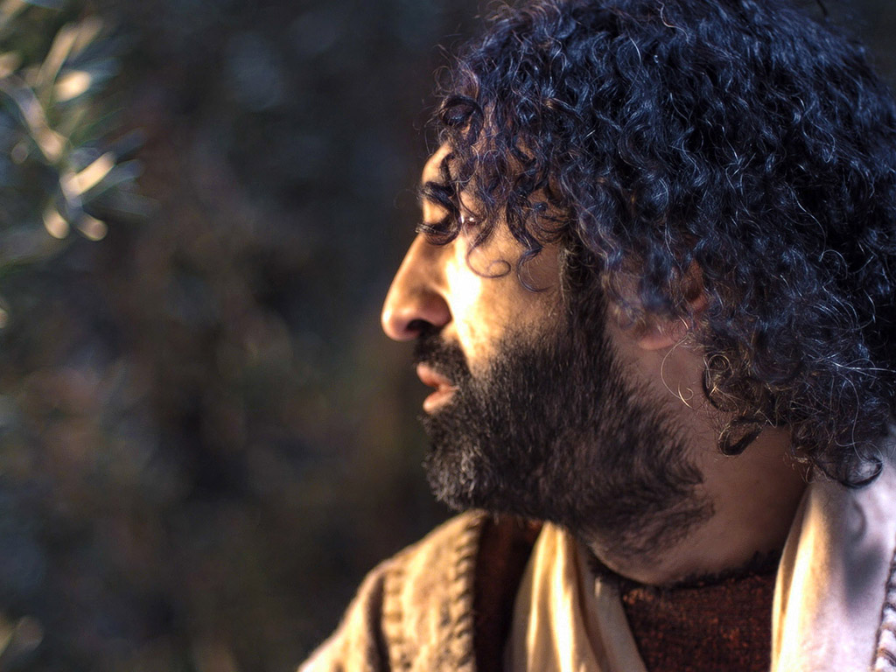

Slide 29
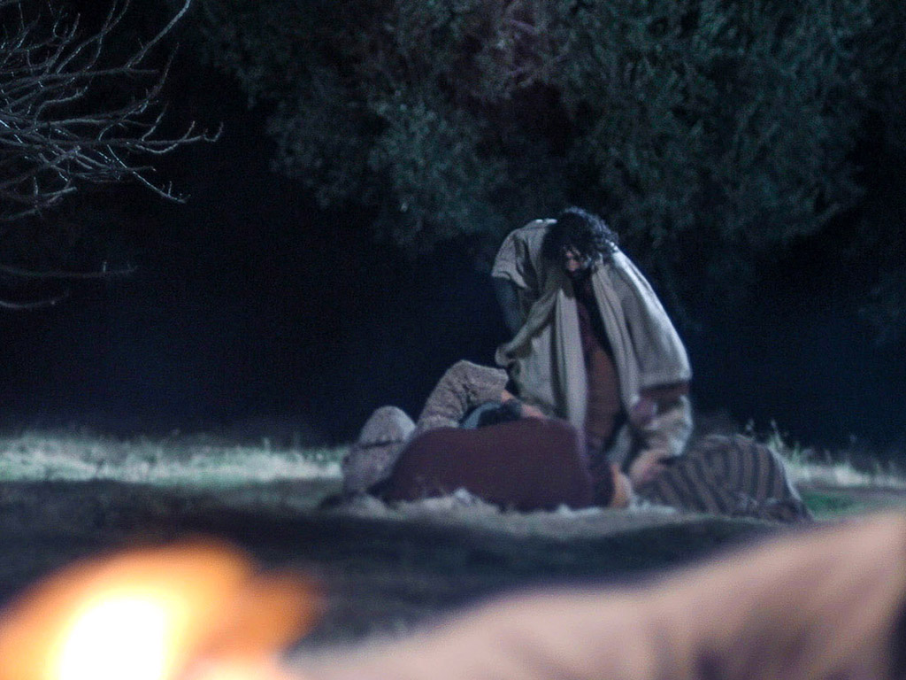

Slide 30
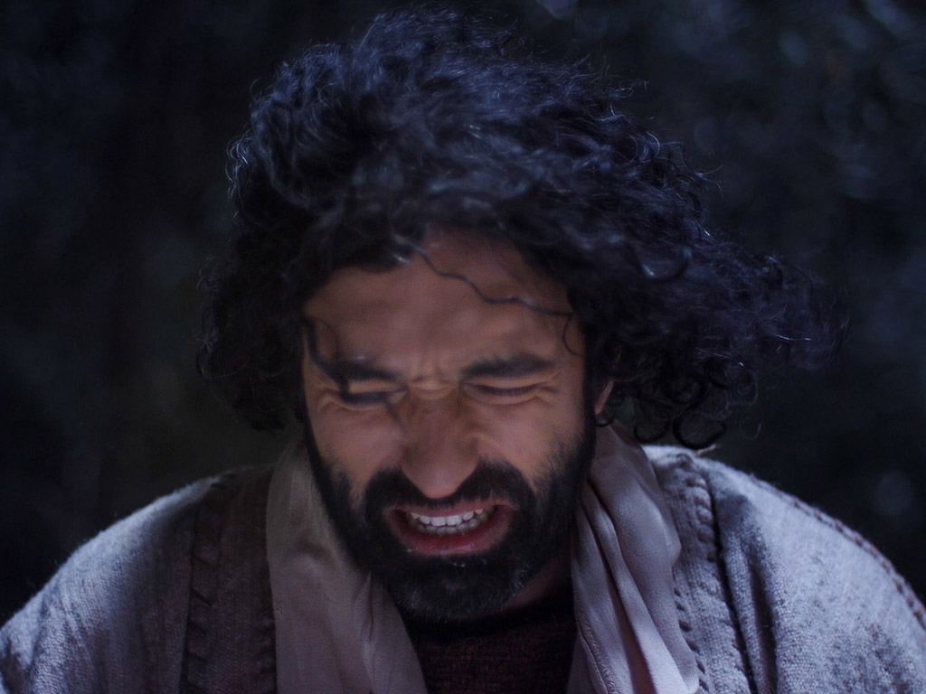

Slide 31
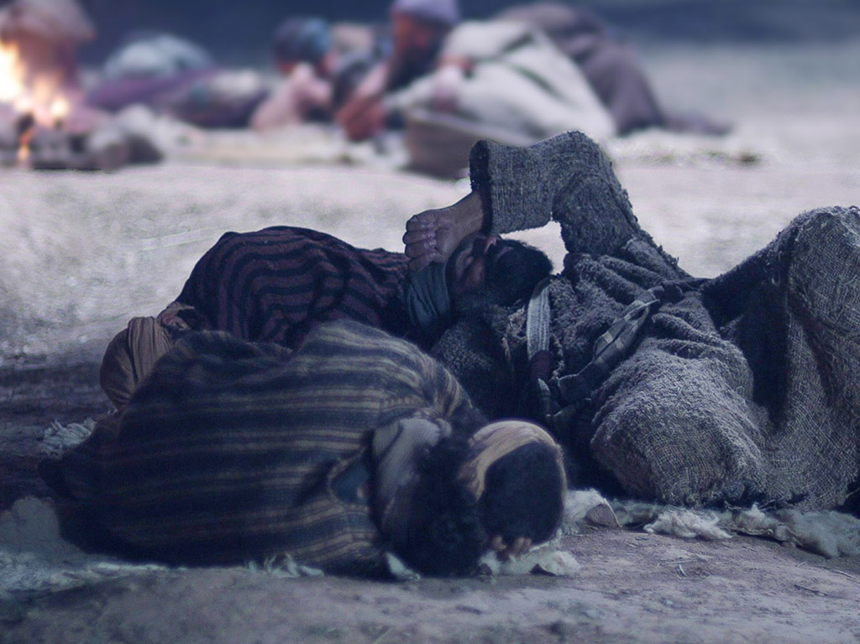

Slide 32
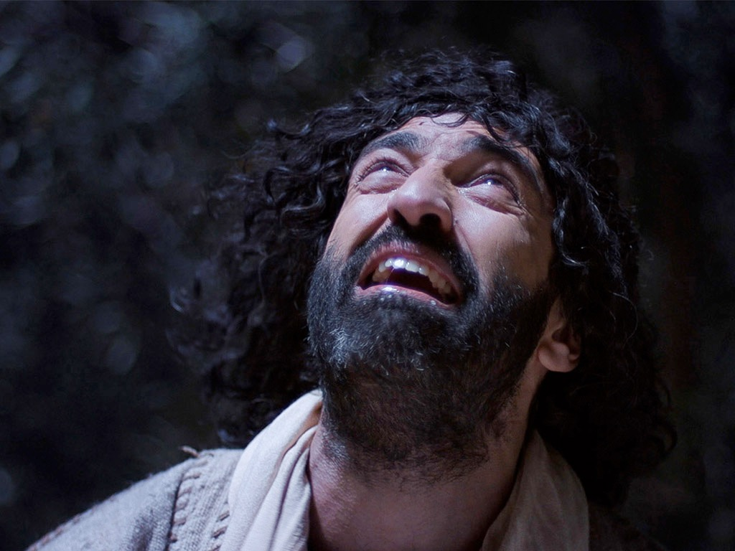

Slide 33
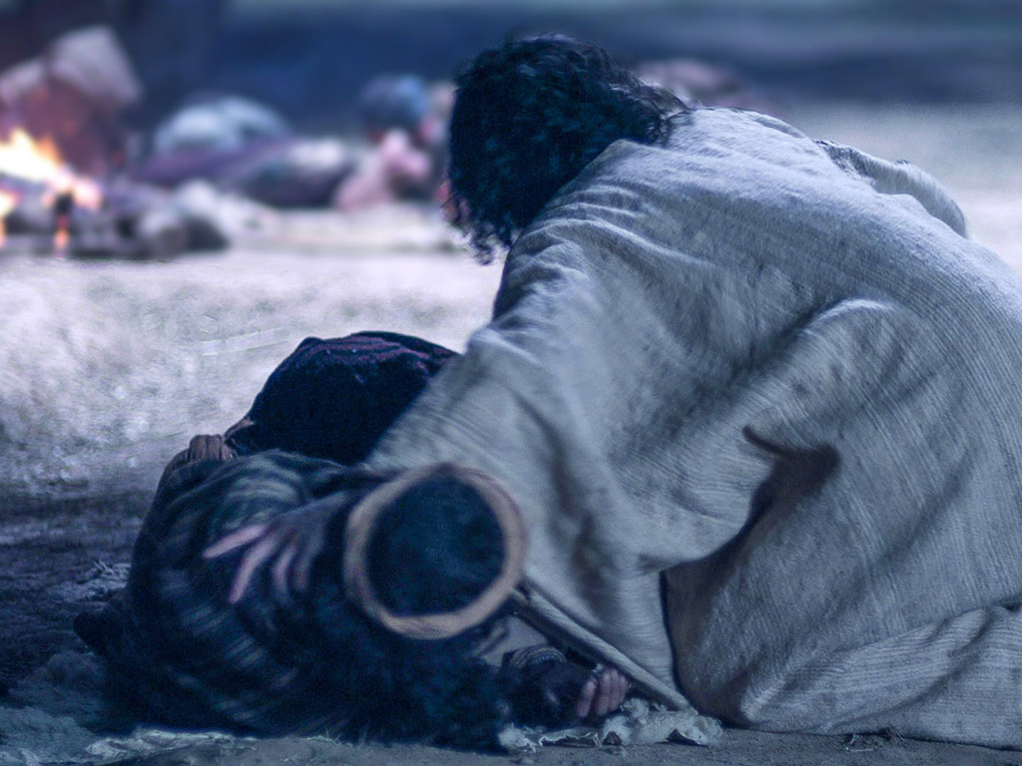

Slide 34
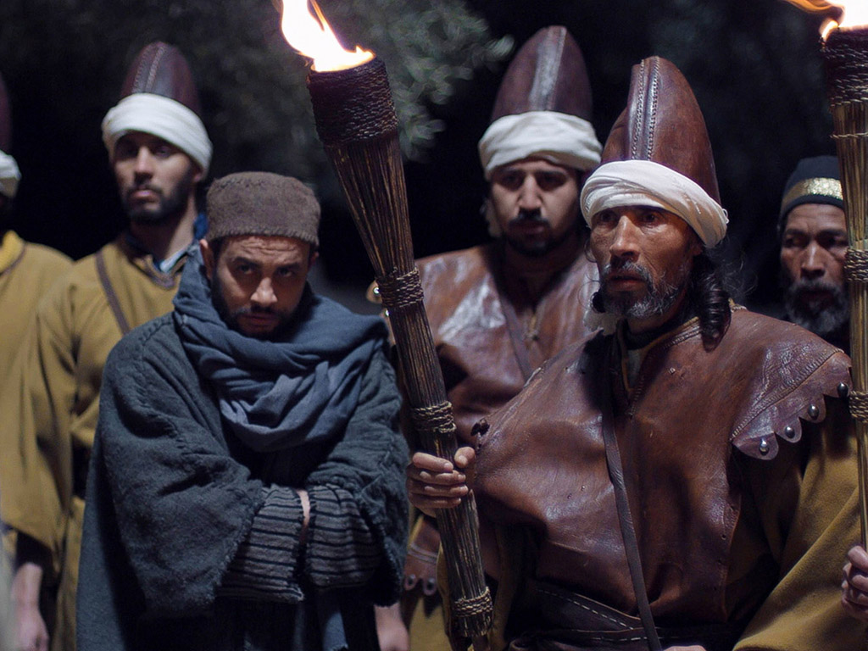

Slide 35
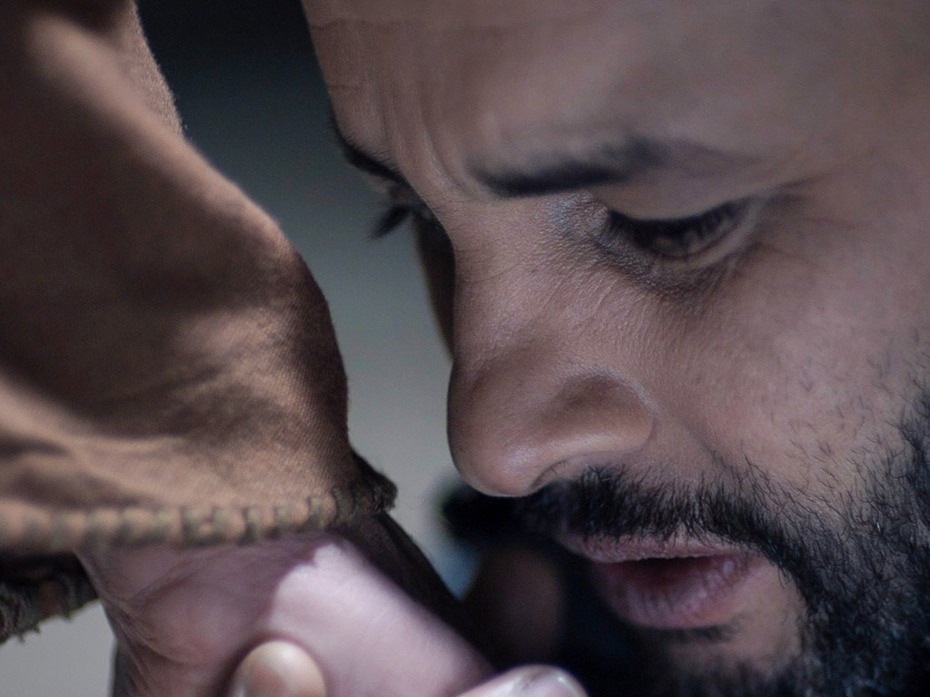

Slide 36
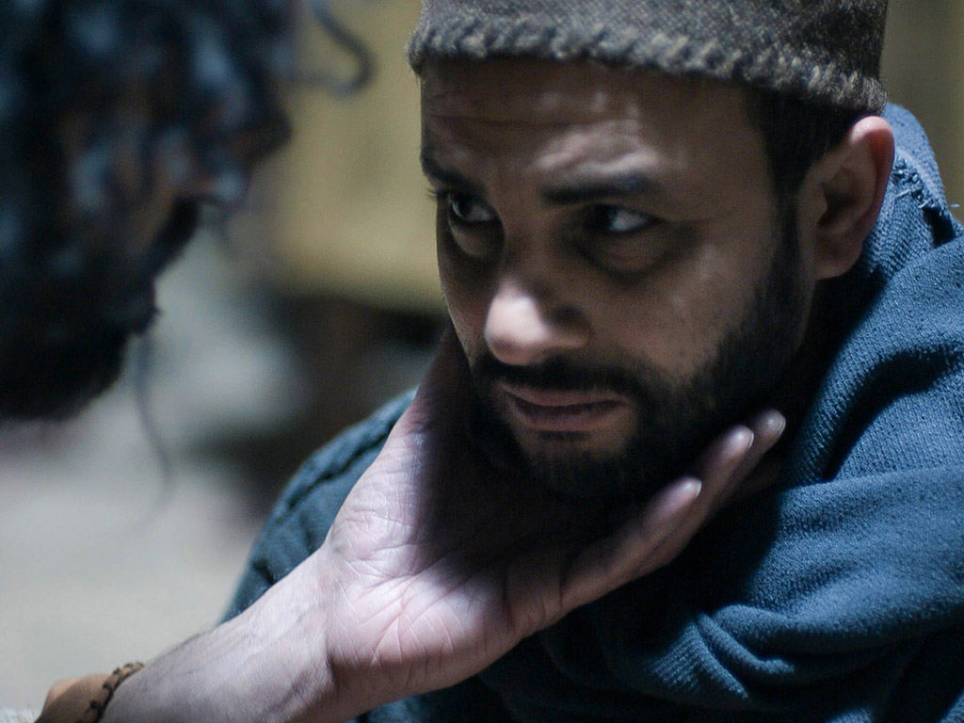

Slide 37
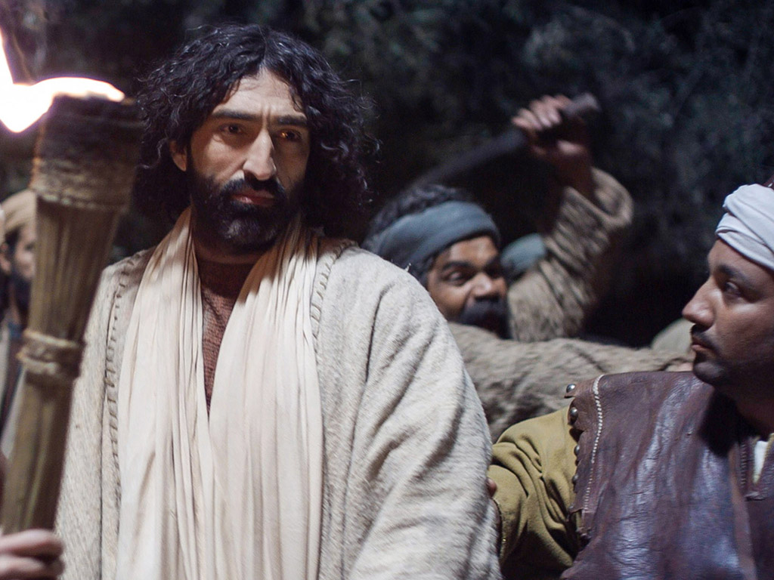

Slide 38
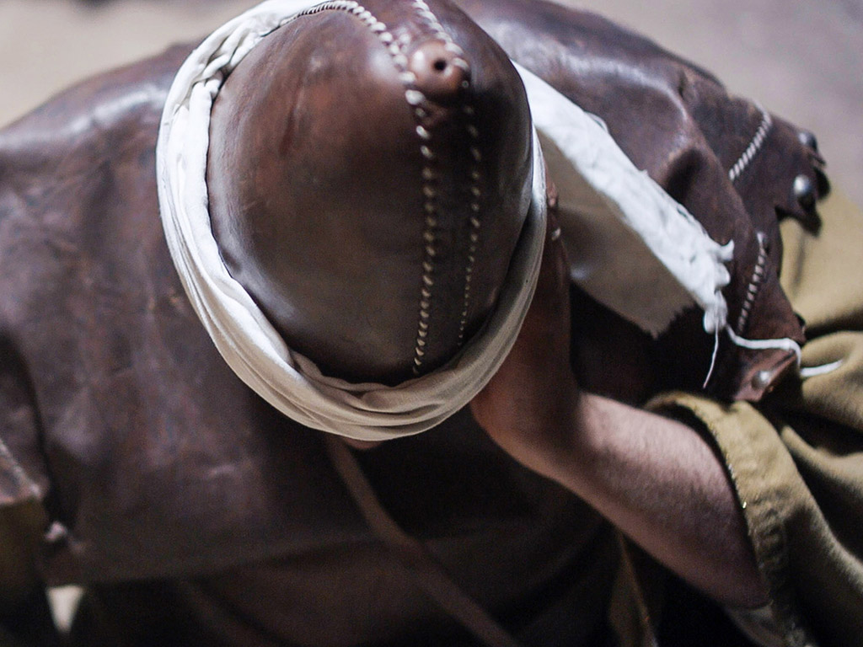

Slide 39
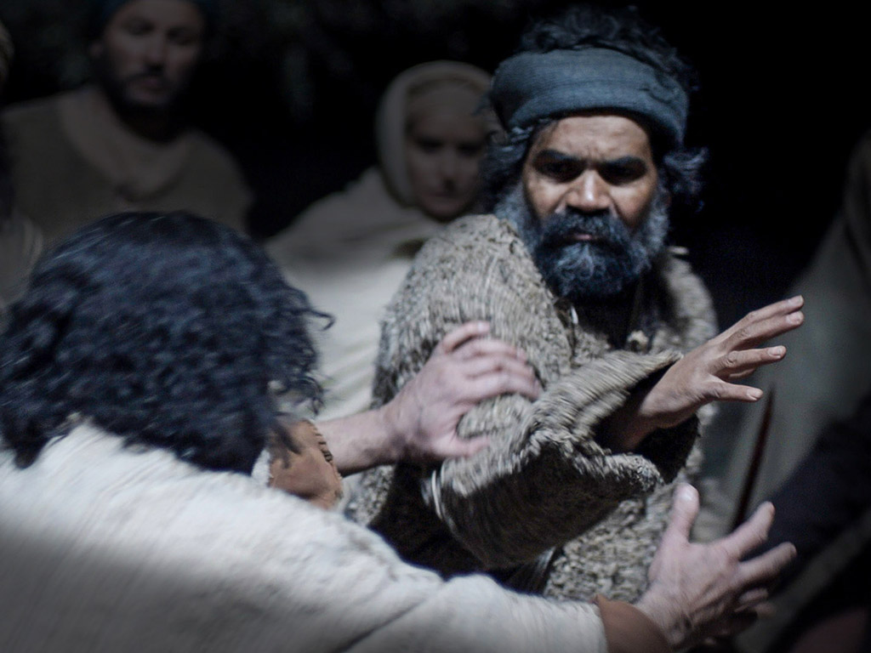

Slide 40
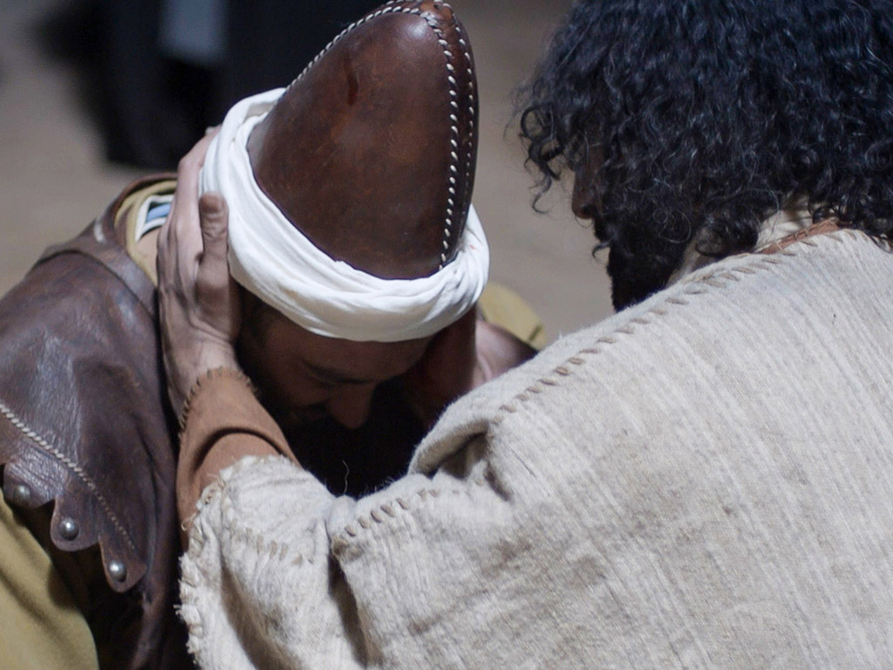

Slide 41
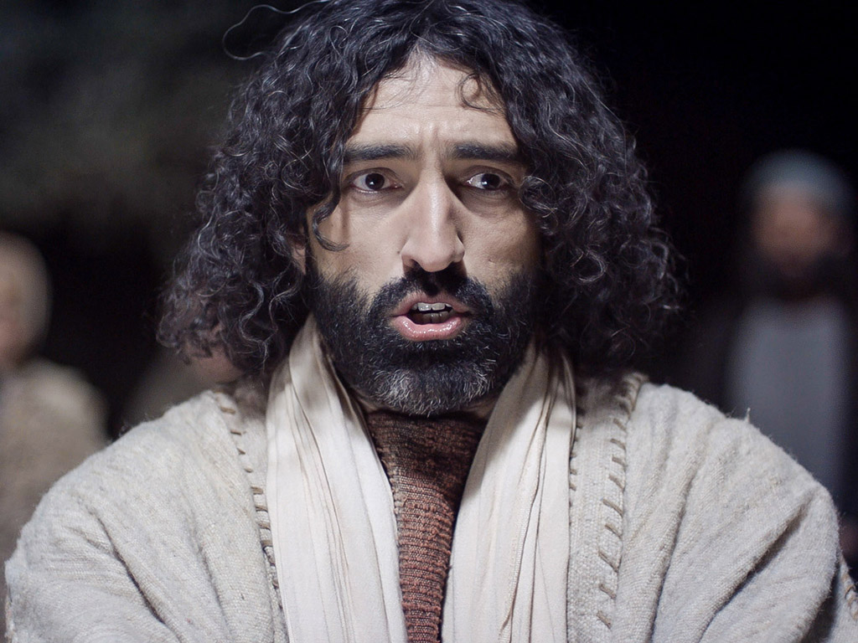

Slide 42
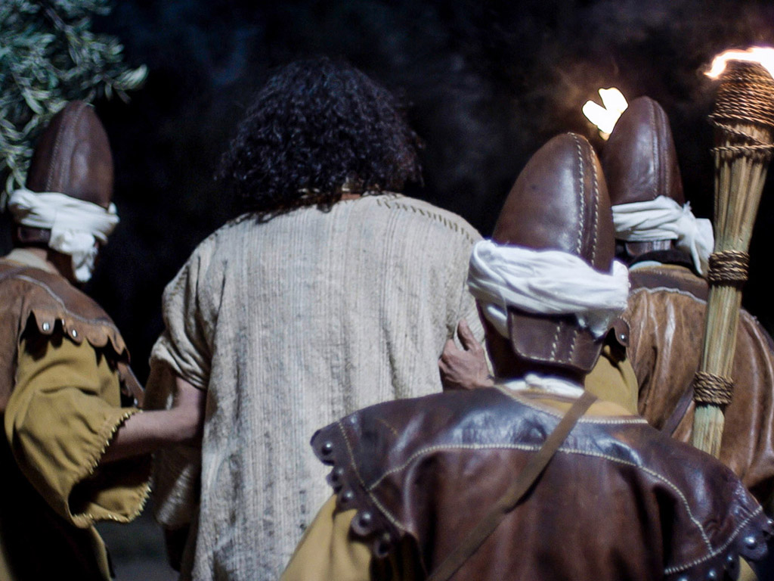

Slide 43
الكلمة في صور
صور كتابية مجانية

Slide 44
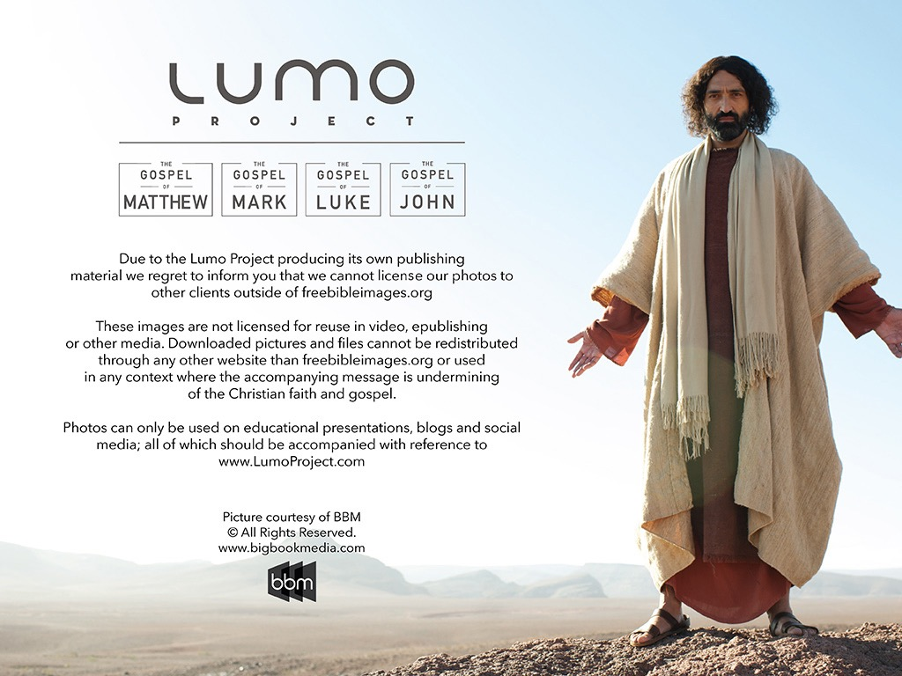
Used with Permission
THE
GOSPEL
——OF—— MATTHEW
THE
GOSPEL
——OF—— MARK
THE
GOSPEL
——OF—— LUKE
THE
GOSPEL
——OF—— JOHN
Due to the Lumo Project producing its own publishing material we regret to inform you that we cannot license our photos to other clients outside of freebibleimages.org.
These images are not licensed for reuse in video, epublishing or other media. Downloaded pictures and files cannot be redistributed through any other website than freebibleimages.org or used in any context where the accompanying message is undermining of the Christian faith and gospel.
Photos can only be used on educational presentations, blogs and social media, all of which should be accompanied with reference to www.LumoProject.com.
Picture courtesy of BBM
© All Rights Reserved.
www.bigbookmedia.com

Slide 45
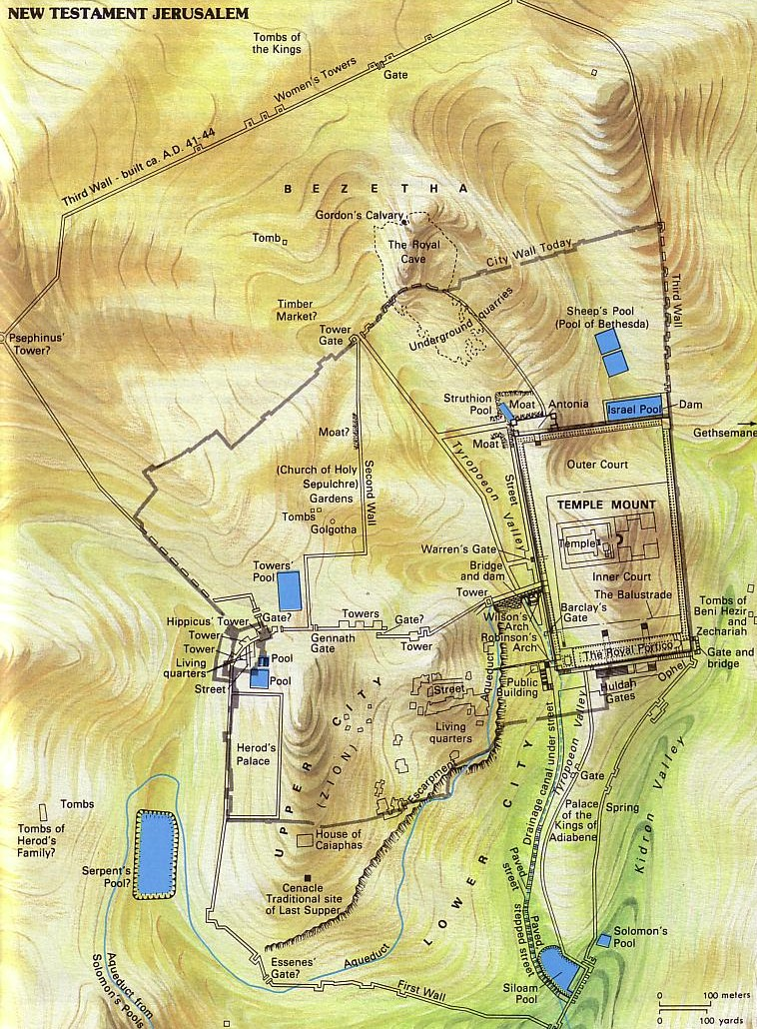
الأربعة والعشرين ساعة الأخيرة
115
Notes:
• Last Supper (blue)
• Gethsemane prayer and arrest (orange)
• Caiaphas House imprisonment and 3 Jewish trials (red)
• Pavement 3 Roman trials before Pilate & Annas (black)
• Golgotha death and Joseph's tomb resurrection (purple)

Slide 46
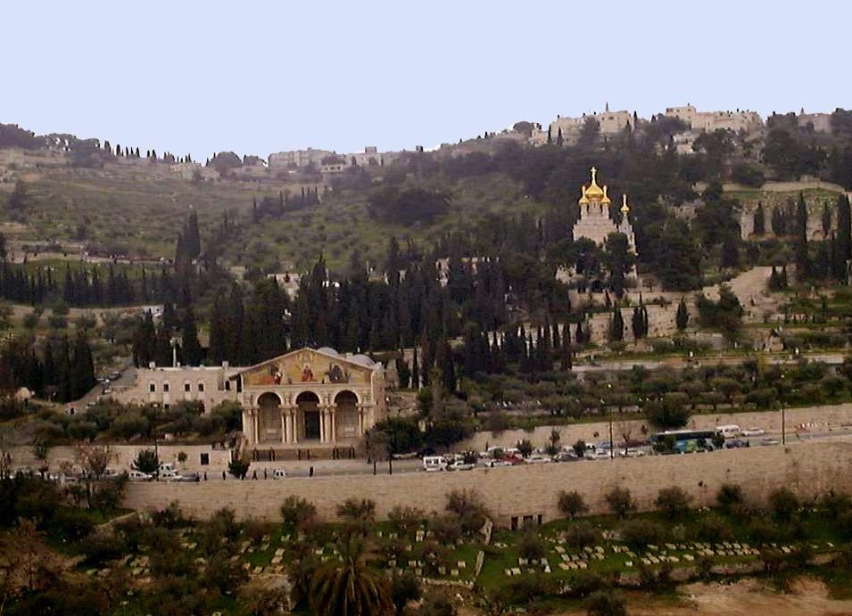
جبل الزيتون

Slide 47
جثسيماني
122
149-151
مرقس 14: 32
وجاءوا إلى ضيعة اسمها جثسيماني فقال لتلاميذه اجلسوا ههنا حتى أصلي
يقع هذا الكهف داخل حديقة على جبل الزيتون مقابل جبل الهيكل

Slide 48
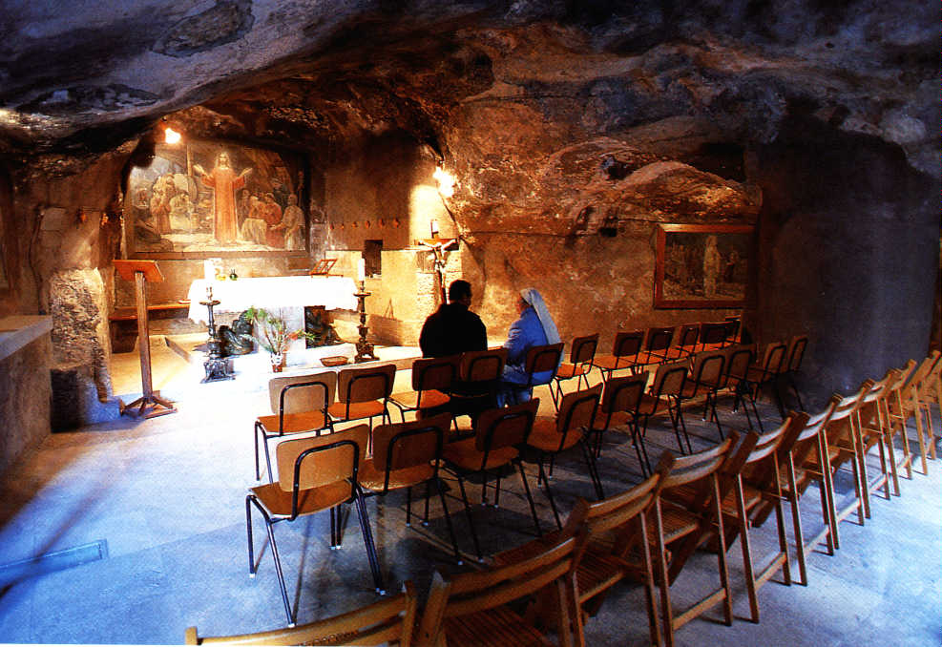
مغارة جثسيماني
122 149-151

Slide 49
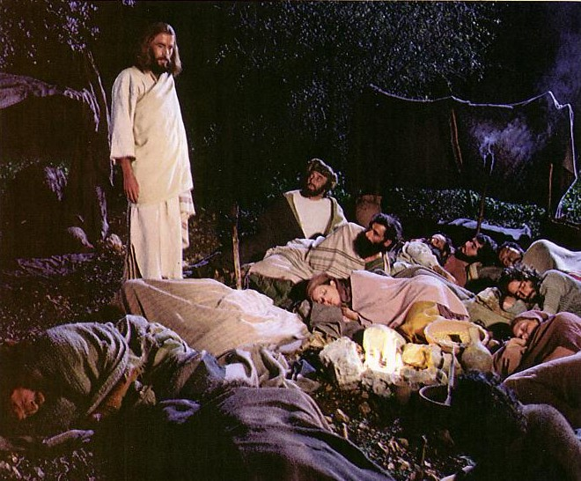
سيطر يسوع على اعتقاله
(يوحنا 18: 1-11)

Slide 50
ب. المحاكمة الدينية
169-173
تم محاكمة المسيح بشكل غير قانوني من قبل السلطات الدينية على أسس دينية بسبب تعاليمه وتجديفه المفترض حيث أن هذه المعاملة غير العادلة ستقوده إلى الصليب كذبيحة خطية

Slide 51
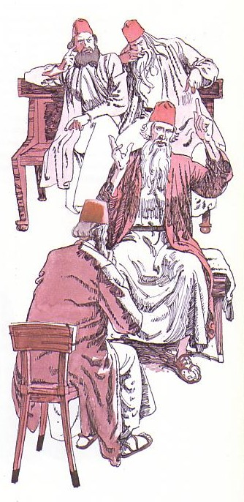
أثبتت محاكمات يسوع
غير القانونية برائته
(18: 12-19: 16أ)
Notes:
Then his six illegal trials proved him innocent!

Slide 52
محاكمات يسوع الستة الأخيرة
1. حنان رئيس الكهنة السابق
2. قيافا والسنهدريم
3. السنهدريم و70 من قادة إسرائيل الحكام
4. بيلاطس حاكم اليهودية
5. هيرودس أنتيباس حاكم الجليل
6. العودة إلى بيلاطس

Slide 53
محاكمات اليهود ليسوع
65
المحاكمة | القادة | النصوص | التهم | القانونية | النوع | النتيجة
1. | حنان رئيس كهنة اليهود السابق (6-15 م) | يوحنا 18: 13-23 | اتهامات ملفقة بعدم احترام حنان. استجواب عام لا شيء محدد | غير قانونية عقدت في الليل ظلم لا توجد تهم محددة عنف | اليهود والمتدينون | وُجِد مذنباً بالإساءة والتهجم على قيافا
2. | قيافا والسنهدريم (كان قيافا صهر حنان) (18-36 م) | متى 26: 57-68 مرقس 14: 53-65 لوقا 22: 54، 63-65 يوحنا 18: 24 | الإدعاء بأنه المسيا ابن الله ... تجديف | غير قانونية عقدت في الليل شهود زور عنف تحيز | اليهود والمتدينون | أعلان الإدانة بالتجديف والإساءة إلى السنهدريم (المحكمة العليا اليهودية)
3. | السنهدريم (70 شيخاً يهوديًا) الذين كانت كلمتهم مطلوبة قبل أن يتم تسليمه للرومان | متى 27: 1 مرقس 15: 1 لوقا 22: 66-71 | ادعى أنه ابن الله متهم بالتجديف (يستحق الموت بموجب الشريعة اليهودية) | غير قانونية محكمة الكنغر تغيير التهم لا شهود التصويت غير لائق | اليهود والمتدينون | إعلان الإدانة بالتجديف والإساءة إلى الحاكم الروماني بيلاطس
Notes:
The Six Trials of Jesus were divided into three Jewish and three Roman trials. All six were illegal.
They began with illegal religious trials before the Jewish authorities with the charge of blasphemy.
But Jews could not execute anyone under Roman law, so they needed Romans to do it.
_____________________
LC-09-Rejection-84
NS-00-NTS Chronology-44

Slide 54
محاكمات الرومان ليسوع
65
المحاكمة | القادة | النصوص | التهم | القانونية | النوع | النتيجة
4. | بيلاطس حاكم يهوذا (بالفعل في وضع ساخن مع روما) (26-36 م) | مت 21: 11-14 مر 15: 2-5 لو 23: 1-7 يو 18: 28-38 | اتهم بالخيانة ثم تم تغيير الإتهام حتى يستحق عقوبة الإعدام في روما. | غير قانونية بقي رهن الإعتقال مع أنه وُجِد بريئاً لا يوجد هيئة دفاع عنف | الرومان و المدنيين | وجدت بريئاً . . . لكنه أرسل إلى هيرودس أنتيباس. الغوغاء سيطروا على حكم بيلاطس. . .
5. | هيرودس أنتيباس حاكم الجليل (4 ق.م – 39 م) | لو 23: 8-12 | لم يتم توجيه أي اتهام. محاكمة صورية. عنف غوغائي | غير قانونية لا يوجد سبب للمحاكمة سخرية في قاعة المحكمة. عنف لا يوجد هيئة دفاع | الرومان و المدنيين | تعرض للمعاملة السيئة والسخرية ثم أعيد إلى بيلاطس دون أن يتخذ هيرودس قرارًا
6. | بيلاطس (المرة الثانية) | مت 27: 15-26 مر 15: 6-15 لو 23: 18-25 يو 18: 39-19: 16 | الخيانة (لكن لم تثبت) المساومة مع الغوغاء وضعه على قدم المساواة مع باراباس المجرم. | غير قانونية بدون إثبات التهمة سمح بيلاطس بإدانة رجل بريء | الرومان و المدنيين | جلد بلا دليل؛ وجد بريئًا لكن بيلاطس غسل يديه وسمح بصلبه.
Notes:
A key problem for the Jews was that Romans did not consider blasphemy worthy of death, so the Sanhedrin deceptively changed the charge to treason.
The final three trials thus charged Jesus with treason or seeking to overthrow Roman rule.
However, even this was not proven, and each Roman trial was also illegal in various ways.
_____________________
LC-09-Rejection-85
NS-00-NTS Chronology-45

Slide 55
محاكمات يسوع غير العادلة
1. أقيمت في الليل
2. لا يوجد تهمة محددة
3. لا يوجد شهود
4. لا يوجد هيئة دفاع
5. لا إثبات على الذنب
لم تكن محاكمة بل جريمة قتل مخطط لها

Slide 56
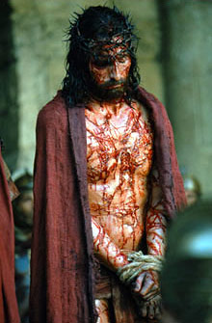
لماذا بقي يسوع صامتاً؟

Slide 57
1. الفحص أمام حنان
169
يوحنا 18: 12ب-14، 19: 23
حنان رئيس الكهنة المخلوع المعترف به من قبل اليهود يقيم بشكل غير قانوني أتباع وتعاليم المسيح ويسمح للمحاكمة الدينية بالإستمرار من خلال إرسال المسيح إلى قيافا

Slide 58
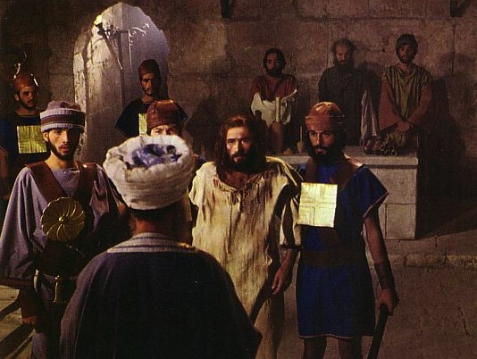
المحاكمات اليهودية : حنان
غير قانوني
لم يعد رئيس كهنة
في الليل
في بيت
لا يوجد شهود
لا تهمة حقيقية
ظلم
غير قانوني
غير قانوني
غير قانوني
غير قانوني
غير قانوني
Notes:
The trial by Annas was illegal.

Slide 59
2. الفحص أمام قيافا
170
متى 26: 57، 59-68، مرقس 14: 53، 55-65، لوقا 22: 54أ، 63-65، يوحنا 18: 24
قيافا غير المعترف به كرئيس كهنة من قبل اليهود والسنهدريم يقيمون بشكل غير قانوني شهادة المسيح ويتهمونه بالتجديف بناء على اعترافه الشخصي مستنتجين أنه يستحق الموت

Slide 60
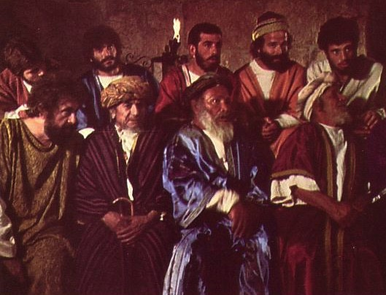
قيافا والمحاكمة غير القانونية
غير قانوني
اجتماع مغلق
في بيت قيافا
أقيمت في الليل
لا تهم محددة
تغيير التهم
لا هيئة دفاع
الحكم محدد سلفاً
الرشوة
لا فترة انتظار
Notes:
The trial by Caiaphas was also illegal.
————————————
"The following points catalogue the major breaches of justice in regard to Jesus’ trials (especially according to the Mishnaic tractate Sanhedrin):²
1. He was arrested through a bribe (i.e., blood money).
2. He was arrested without a clear charge.
3. Trials could not be held at night or on feast days.
4. They used physical force to try to intimidate Jesus during the trial.
5. False witnesses offered conflicting testimony against him.
6. Witnesses were not supposed to testify in the presence of each other.
7. Jesus was asked to incriminate himself, which he really didn’t do!
8. Jesus was not given the opportunity to cross-examine the witnesses.
9. The high priest never asked for a vote from the Sanhedrin, which should have started with the youngest and gone to the oldest.
10. He was charged with blasphemy and temple violation at his Jewish trial but the charges were changed at his civil trial to claiming to be king, causing disturbances, and refusing to pay taxes.
11. He was convicted and executed the same day as his trial."
² Cf. D. Foreman, “Crucify Him: A Lawyer Looks at the Trial of Jesus (Grand Rapids: Zondervan, 1990), pp. 116–120. Also C.S. Keener, The Mistrial of the Millennium,” ChHist 17/3 (1998): 38–40.
—Mark E. Moore, The Chronological Life of Christ (Joplin, MO: College Press Publishing Company, 2011), 608–609.

Slide 61
3. إنكار بطرس
171
متى 26: 58، 69-75، مرقس 14: 54، 66-72، لوقا 22: 54ب-62
يوحنا 18: 15-18، 25-27
ينكر بطرس الرب ثلاث مرات وهذا يظهر دقة تنبؤ المسيح وعدم كفاية بطرس بعيداً عن حضور يسوع أثناء وجوده بصحبة أعدائه

Slide 62
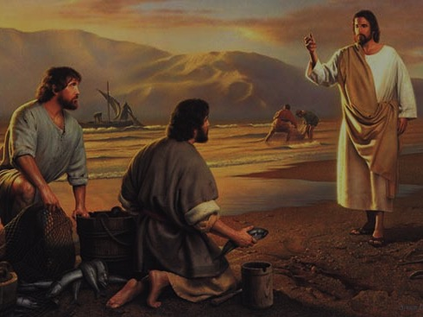
دعوة بطرس
(مصدر إنجيل مرقس)

Slide 63
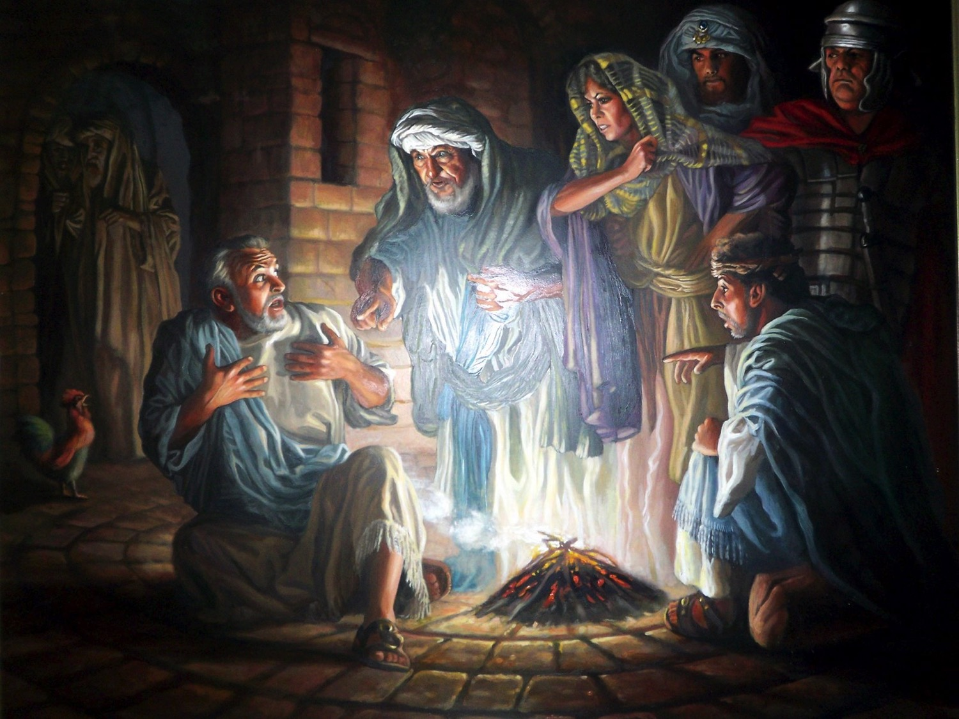
إنكارات بطرس
Notes:
Jn 18:18 with Mt 26:58, 69; Mk 14:54, 66; Lk 22:55
¹⁸ It was cold, and the servants and officials stood {sat^{MT, MK, LK}} around a fire they had made to keep warm. Peter also was standing {sitting^{MT}/seated^{LK}} with them, warming himself.
Mk 14:66–68 with Lk 22:56–57; Mt 26:70
⁶⁶ While Peter was below in the courtyard, one of the servant girls of the high priest came by. ⁶⁷ When she saw Peter {in the firelight^{LK}} warming himself, she looked closely at him.
“{This man was with him.^{LK}} You also were with that Nazarene, Jesus,” she said.
⁶⁸ But he denied it {before them all.^{MT}} “{Woman, I don’t know him.^{LK}} I don’t know or understand what you’re talking about,” he said, and went out into the entryway.ª
ª Some early manuscripts entryway and the rooster crowed
Mark E. Moore, The Chronological Life of Christ (Joplin, MO: College Press Publishing Company, 2011), 615–616.

Slide 64

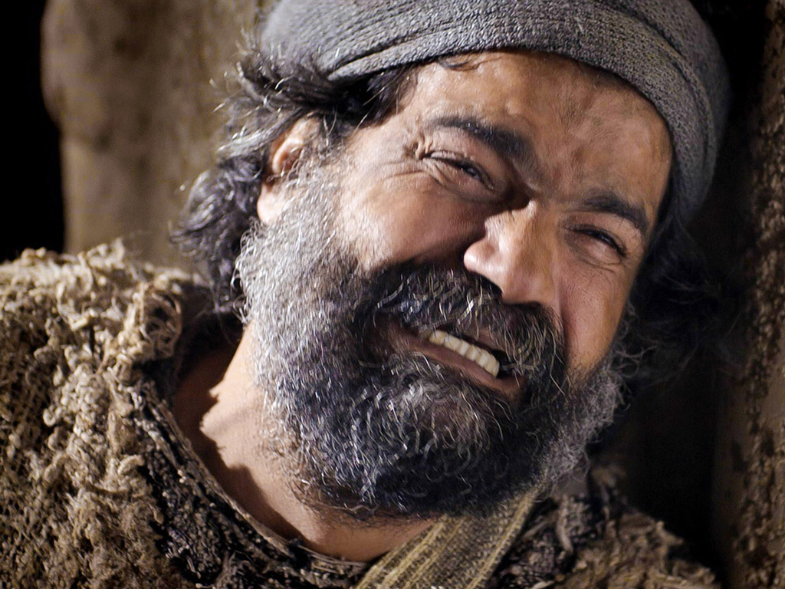
صور كتابية مجانية
متى 26: 69-75
مرقس 14: 66-72
لوقا 22: 54-62
يوحنا 18: 15-27
قصة الفصح
بطرس ينكر يسوع
Notes:
"§ 156 Peter’s Denials (Mt 26:58, 69–75; Mk 14:54, 66–72; Lk 22:54b–62; Jn 18:15–18, 25–27)
Trying to harmonize this event is a mess! All four Gospels represent different people talking to Peter. And all four evangelists intermix the narrative of Jesus’ trial inside the palace and Peter’s trial in the courtyard. As a result many of the verses describing Peter’s denial are separated from each other.¹³ This does not mean, however, that this story is merely a literary product nor does it mean that all four evangelists do not represent the events accurately. Consider these things: (1) There are two major events taking place here at the same time, one with Jesus and one with Peter. Thus one might expect a “soap-opera effect” when retelling the story. That is, they switch from one scene to another and then back again. (2) Out in the courtyard there was little light. Aside from the Passover moon all you had was the dim light of a charcoal fire with perhaps a few torches off to the side. It was difficult for the servants to see Peter. In fact, they finally identify him clearly not by sight but by his Galilean accent. If they find it difficult to see Peter surely he and John would find it difficult to clearly identify who exactly was speaking. (3) Furthermore, there were likely several people speaking at once. Thus, two evangelists might identify two different speakers and both be right.¹⁴ For instance, Luke says a man made the second accusation while Matthew and Mark identify a slave girl. And Mark says it was the same girl who made the second accusation while Matthew says it was a different one. John identifies a relative of Malchus who made the third accusation while Matthew and Mark say the whole group charged him. It is entirely possible that they are all correct. (4) This incident was an embarrassment to Peter and his friend John. It is not the kind of thing they would want to talk about in great detail. Perhaps their reticence to talk about it resulted in the paucity of details we now have."
¹³ C.A. Evans, “ ‘Peter Warming Himself’: The Problem of an Editorial ‘Seam,’ ” JBL 101/2 (1982) 245–249, shows how this literary device of swapping between scenes is also used by ancient Greek writers. Consequently, we don’t need to assume literary dependence among the Gospels because they share this method of reporting Peter’s denials.
¹⁴ N.J. McEleney, “Peter’s Denials—How Many? To Whom?” CBQ 52 (1990): 467–472, lists six different groups or individuals to whom Peter denied knowing Jesus. Furthermore, he suggests that each of the evangelists describe three denials in terms that are characteristic of their own particular style. Thus, each of the evangelists show their own emphasis in reporting Peter’s denials.
— Mark E. Moore, The Chronological Life of Christ (Joplin, MO: College Press Publishing Company, 2011), 614.

Slide 65
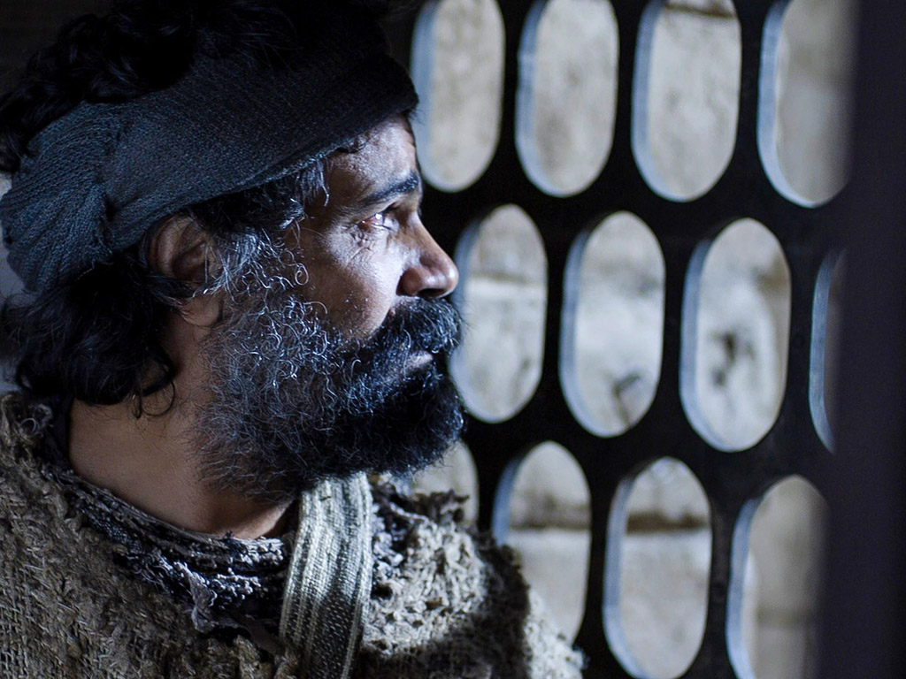
Notes:
"We do have divergent (but not contradictory) details. The fact that this event was an embarrassment to Peter, and thus the church at large, lends credibility to its historicity. In other words, who is going to invent a story like this?! Furthermore, the confusion of detail is just what one would expect from an event on such a night as this, filled with tragedy, veiled in darkness and bathed in tears."
— Mark E. Moore, The Chronological Life of Christ (Joplin, MO: College Press Publishing Company, 2011), 614.

Slide 66
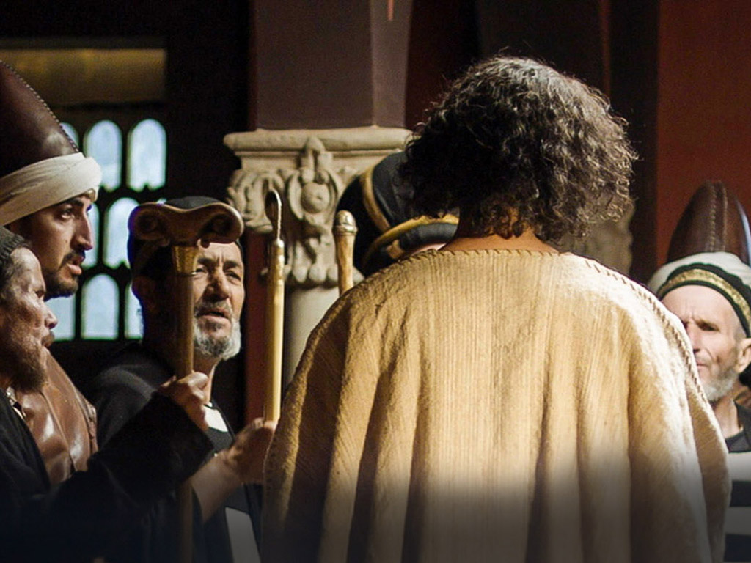
Notes:
"Yet we must not overlook the details that are consistent through each of the four Gospels. First, the confrontation with Peter began with a slave girl. The great Apostle, the manly fisherman, fell prey to fear, intimidated by a teenybopper doorkeeper. Second, there is Jesus. While he is on trial inside, getting beat up by diabolical men, Peter, out in the courtyard, is being sifted by Satan. Both trials are going badly but for very different reasons. Third, there is the fire. Specifically it was a heap of burning charcoal. Hence, it gave little light. There were dark shadows cast across the courtyard of the high priest that night. It was quite symbolic of the spiritual condition shrouding that palace. Finally, there is the rooster, a clarion reminder that Jesus is still in control. Although his crows were a horrific sound for Peter, they echo the sovereignty of God."
— Mark E. Moore, The Chronological Life of Christ (Joplin, MO: College Press Publishing Company, 2011), 614–615.

Slide 67
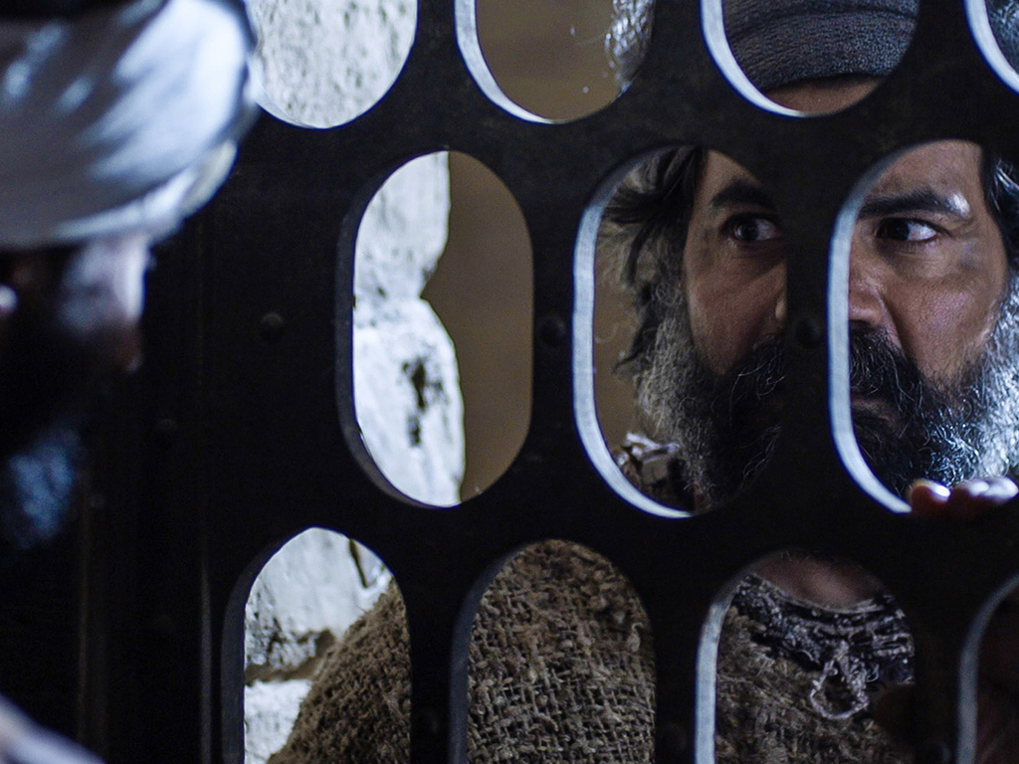

Slide 68
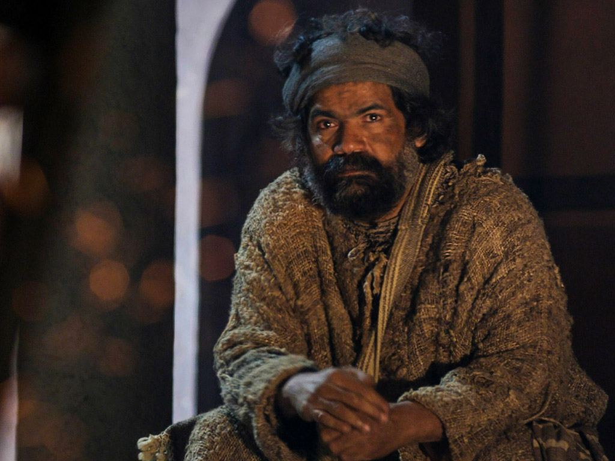
Notes:
"Jn 18:15–17 with Mt 26:58; Mk 14:54; Lk 22:54
¹⁵ Simon Peter and another disciple were following Jesus {at a distance.^{MT, MK, LK}} Because this disciple was known to the high priest, he went with Jesus into the high priest’s courtyard, ¹⁶ but Peter had to wait outside at the door. The other disciple, who was known to the high priest, came back, spoke to the girl on duty there and brought Peter in.
¹⁷ “You are not one of his disciples, are you?” the girl at the door asked Peter. He replied, “I am not.”
Although Peter flees from Gethsemane he doesn’t go far. Ducking behind buildings and shrubs, Peter follows at a distance with another disciple. It is almost certainly John. (1) Peter and John were known to spend a lot of time together (Jn 13:23–24; 20:2–3; Acts 3:1–2; 8:14). (2) John characteristically doesn’t mention himself in his Gospel. Surely he is the “disciple whom Jesus loved” (Jn 13:23; 19:26; 20:2–3; 21:20, 24). (3) There were likely priestly ties in his family which may have allowed him access to the high priest’s house.¹⁵
While John is able to march right in, Peter is held up outside the gate. John goes out, talks to the girl at the door and then ushers Peter in. On his way inside she gets a good, up-close look at him and asks if he was one of Jesus’ disciples. She thinks she recognizes him; besides, he is with John. That’s a dead giveaway. The NIV has translated her question well. This English phrase (v. 17), like the Greek original, expects a negative answer. Although the question calls for Peter to say “No,” she knows better and refuses to let it go. At this point, Peter’s motives may not be to save his own skin but to gain access to the palace in order to be near Jesus or perhaps even to effect his escape."
¹⁵ “Salome, the mother of John, was a sister of Mary, Jesus’ mother (cf. Jn 19:25 with Mk 15:40), and would have been equally related to Elizabeth, whose husband, Zechariah, was a priest (Lk 1:36). The evidence is tenuous, but the author does exhibit a considerable knowledge of Jerusalem and the events that took place there” (Tenney, p. 172).
— Mark E. Moore, The Chronological Life of Christ (Joplin, MO: College Press Publishing Company, 2011), 615.
John 19:25 Standing near the cross were Jesus’ mother, and his mother’s sister, Mary (the wife of Clopas), and Mary Magdalene.
Mark 15:40 Some women were there, watching from a distance, including Mary Magdalene, Mary (the mother of James the younger and of Josephª), and Salome.

Slide 69
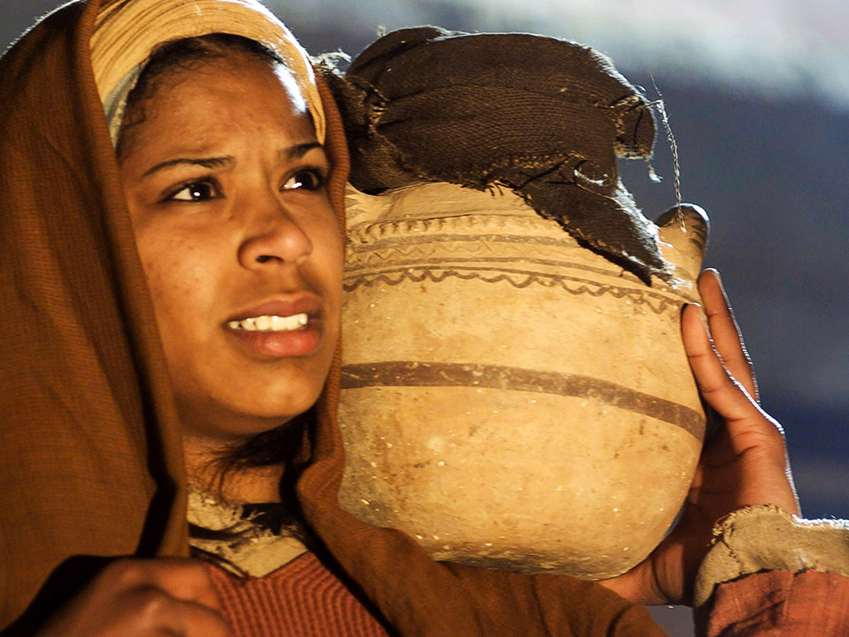
Notes:
The first to accuse Peter is a slave girl.
—————————————
Jn 18:18 with Mt 26:58, 69; Mk 14:54, 66; Lk 22:55
¹⁸ It was cold, and the servants and officials stood {sat^{MT, MK, LK}} around a fire they had made to keep warm. Peter also was standing {sitting^{MT}/seated^{LK}} with them, warming himself.
Mk 14:66–68 with Lk 22:56–57; Mt 26:70
⁶⁶ While Peter was below in the courtyard, one of the servant girls of the high priest came by. ⁶⁷ When she saw Peter {in the firelight^{LK}} warming himself, she looked closely at him.
“{This man was with him.^{LK}} You also were with that Nazarene, Jesus,” she said.
⁶⁸ But he denied it {before them all.^{MT}} “{Woman, I don’t know him.^{LK}} I don’t know or understand what you’re talking about,” he said, and went out into the entryway.^{a"}
ª Some early manuscripts entryway and the rooster crowed
— Mark E. Moore, The Chronological Life of Christ (Joplin, MO: College Press Publishing Company, 2011), 615–616.

Slide 70
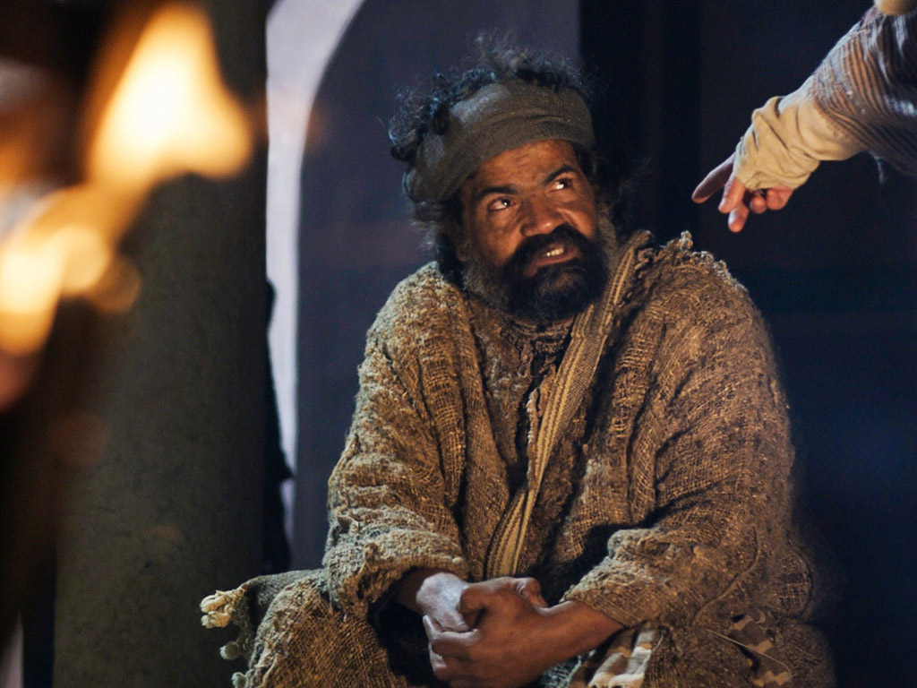
Notes:
Mk 14:69 with Mt 26:71; Lk 22:58
⁶⁹ When the {another^{MT}} servant girl saw him there {a little later,^{LK}} she said again to those standing around, “This fellow is one of them {with Jesus of Nazareth.^{MT}}”
Mt 26:72
⁷² He denied it again, with an oath: “I don’t know the man!”
Mark E. Moore, The Chronological Life of Christ (Joplin, MO: College Press Publishing Company, 2011), 616.

Slide 71
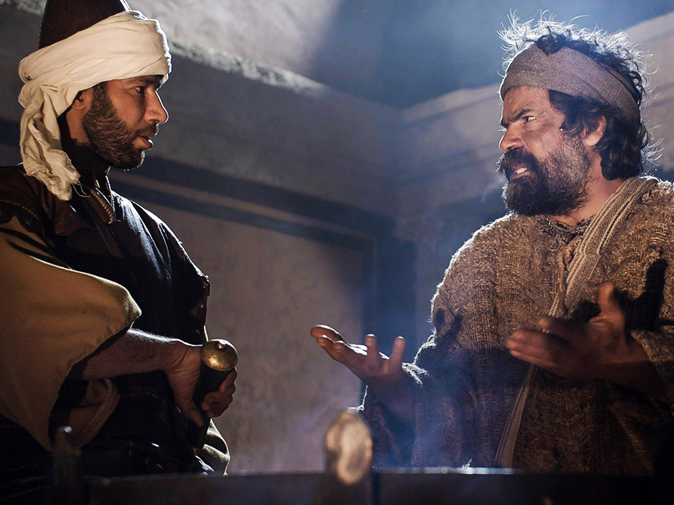
Notes:
Lk 22:59 with Mt 26:73
⁵⁹ About an hour later another {those standing near went up to Peter and^{MT}} asserted, “Certainly this fellow was with him, for he is a Galilean. {Your accent gives you away.^{MT}}”
Jn 18:26
²⁶ One of the high priest’s servants, a relative of the man whose ear Peter had cut off, challenged him, “Didn’t I see you with him in the olive grove?”
— Mark E. Moore, The Chronological Life of Christ (Joplin, MO: College Press Publishing Company, 2011), 616.

Slide 72
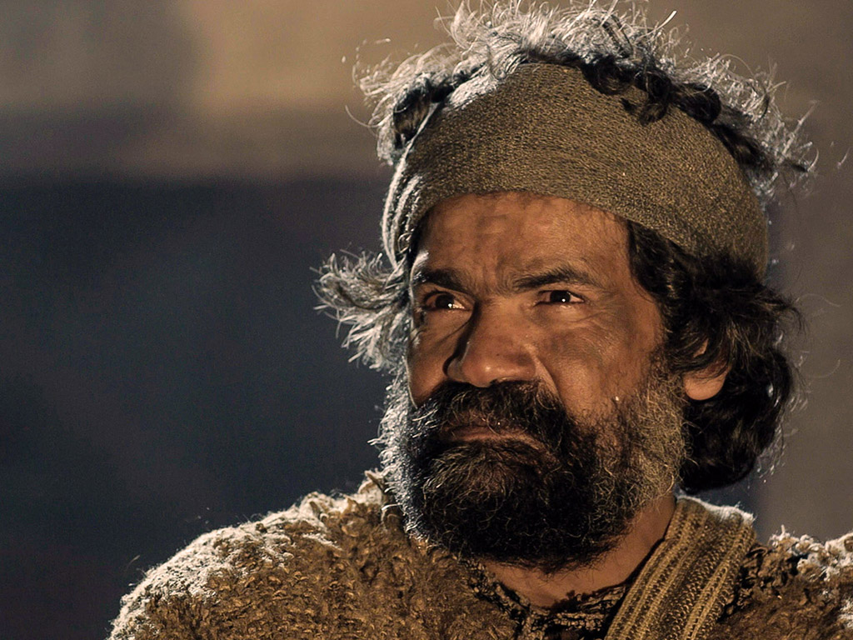
Notes:
Mk 14:71–72
⁷¹ He began to call down curses on himself, and he swore to them, “I don’t know this man you’re talking about.”
⁷² Immediately the rooster crowed the second time.ª
ª Some early manuscripts do not have the second time
Mark E. Moore, The Chronological Life of Christ (Joplin, MO: College Press Publishing Company, 2011), 616.

Slide 73
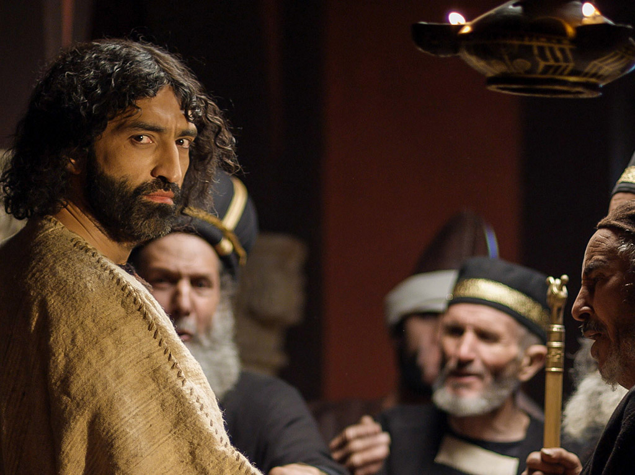
Notes:
Lk 22:61–62 with Mk 14:72
⁶¹ The Lord turned and looked straight at Peter. Then Peter remembered the word the Lord had spoken to him: “Before the rooster crows today {twice^{b}, ^{MK}} you will disown me three times.” ⁶² And he went outside, {broke down^{MK}} and wept bitterly.
^{b} Some early manuscripts do not have twice
— Mark E. Moore, The Chronological Life of Christ (Joplin, MO: College Press Publishing Company, 2011), 617.
————————
Things are now looking rather desperate. His cover is blown. This calls for drastic measures. Peter calls down curses on himself [anathematizō]!¹⁹ Essentially he swears on the penalty of hell that he doesn’t know Jesus. But he is interrupted by a rooster … just two crows.²⁰ It snaps Peter out of his hypnotic desertion. At that moment he glances inside the room where Jesus is being tried. Their eyes lock. He sees Jesus’ swollen and bloodied face. But by the look in his eyes, Peter knows that none of those blows hurt quite so deeply as what Peter has just done to him. Then, like a cannon blast, the words of Jesus ring inside his head, “Before the rooster crows today, you will disown me three times.” He has denied his Lord! He has fallen, and is a broken man. He runs out into the darkness, breaks down and weeps bitterly.²¹ This marks the end for Peter. In a way, it is. He will never again be the same.
¹⁹ Grammatically it is also possible that Peter called down curses on Jesus. But this is a less attractive option. Basically this is a false oath to protect himself. This is specifically prohibited by the rabbis (m. Shabuot 8.6).
²⁰ Mark 14:72 says this was the second time the rooster crowed. It seems strange that Peter would not have remembered Jesus’ words after the first crowing of the rooster and abandon ship before it was too late. This oddity has led to some interesting explanations of this passage. For example, J.W. Wenham argues that each mention of the second crowing is an interpolation into the text and should be removed (“How Many Cock-Crowings? The Problem of Harmonistic Text-Variants,” NTS 25 [1978–79]: 523–525). J.D.M. Derrett, on the other hand, looks for a cultural explanation. He suggests that the Jews believed that evil spirits stayed out at night until the third cock-crowing. Since Peter’s third denial (full and final according to Deut 17:6; 19:15) took place between the first and second cock-crow, the demons have not yet fully left the scene. In other words, the gospel presentation of Peter’s denial would suggest demonic involvement to the Jewish mind (cf. “The Reason for the Cock-crowings,” NTS 29 [1983]: 142–144).
²¹ The meaning of Mark’s phrase [epibalon eklaien] is unclear. Wessel (p. 772) offers several possible translations: “He began to cry,” “He burst into tears,” “He thought on it and wept,” “He covered his head and wept,” “He threw himself on the ground,” “He dashed out.” Perhaps the NIV’s “broke down” leaves as much leeway for the English reader as did the original Greek phrase.
— Mark E. Moore, The Chronological Life of Christ (Joplin, MO: College Press Publishing Company, 2011), 617–618.

Slide 74
Notes:
"Lk 22:61–62 with Mk 14:72
⁶¹ The Lord turned and looked straight at Peter. Then Peter remembered the word the Lord had spoken to him: “Before the rooster crows today {twice^{b}, ^{MK}} you will disown me three times.” ⁶² And he went outside, {broke down^{MK}} and wept bitterly.
^{b} Some early manuscripts do not have twice
— Mark E. Moore, The Chronological Life of Christ (Joplin, MO: College Press Publishing Company, 2011), 617.
"Yet we must not overlook the details that are consistent through each of the four Gospels. First, the confrontation with Peter began with a slave girl. The great Apostle, the manly fisherman, fell prey to fear, intimidated by a teenybopper doorkeeper. Second, there is Jesus. While he is on trial inside, getting beat up by diabolical men, Peter, out in the courtyard, is being sifted by Satan. Both trials are going badly but for very different reasons. Third, there is the fire. Specifically it was a heap of burning charcoal. Hence, it gave little light. There were dark shadows cast across the courtyard of the high priest that night. It was quite symbolic of the spiritual condition shrouding that palace. Finally, there is the rooster, a clarion reminder that Jesus is still in control. Although his crows were a horrific sound for Peter, they echo the sovereignty of God."
— Mark E. Moore, The Chronological Life of Christ (Joplin, MO: College Press Publishing Company, 2011), 614–615.

Slide 75

Pictures courtesy of Big Book Media
© All Rights Reserved.
استخدمت بإذن
BIG BOOK MEDIA

Slide 76
الكلمة في صور
صور كتابية مجانية

Slide 77
4. إدانة السنهدريم
172
متى 27: 1، مرقس 15:/ 1أ، لوقا 22: 66-71
حاول السنهدريم بأكمله بشكل غير قانوني بأن يصادق يسوع قبل الفجر على ما حدث بشكل غير قانوني أثناء الليل عندما كان جزء فقط من المحكمة حاضراً في منزل قيافا، وحكم عليه بالإعدام بتهمة التجديف
Notes:
"§ 157 Phase #3: The Sanhedrin (Mt 27:1; Mk 15:1a; Lk 22:66–71)
Luke is the only Gospel to record this third phase in detail. In fact, Matthew 27:1 and Mark 15:1 could easily be seen as the conclusion to phase two rather than a separate third phase. Furthermore, Luke does not record the first two phases of the trial at all. This has led some to say that phase 2 (Matthew & Mark) and phase 3 (Luke) are one and the same (compare Lk 22:67–71 & Mt 26:63–66), and that there are only five phases rather than six. While this is possible, it still appears that Jesus was led before the whole council at daybreak, probably in their official meeting place, the hall of Gazith.²² They wanted to try and make this whole messy business look as proper as possible before they led Jesus to Pilate."
²² Luke hints at this by placing Jesus’ beating before being led to the Sanhedrin (Lk 22:63–65). From the other Gospels we realize that the beating was part of phase #2 and the Sanhedrin verdict was part of phase three.
— Mark E. Moore, The Chronological Life of Christ (Joplin, MO: College Press Publishing Company, 2011), 618.

Slide 78
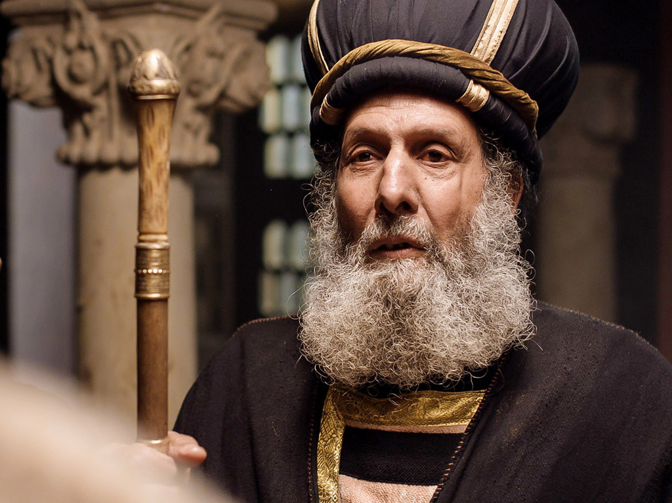
صور كتابية مجانية
متى 26: 57-67
مرقس 14: 53-65
لوقا 22: 66-71
يوحنا 18: 15-27
قصة الفصح
يسوع أمام
السنهدريم
Notes:
The verses here expand on verses noted on the previous slide where Matthew and Mark have but a phrase or two. This slide also adds 13 verses from John.

Slide 79
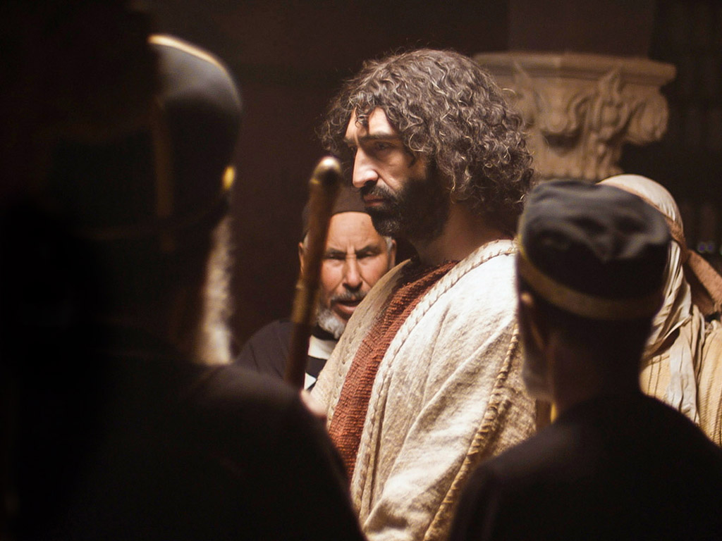
Notes:
Jesus is now before the entire Sanhedrin in this third religious trial.

Slide 80
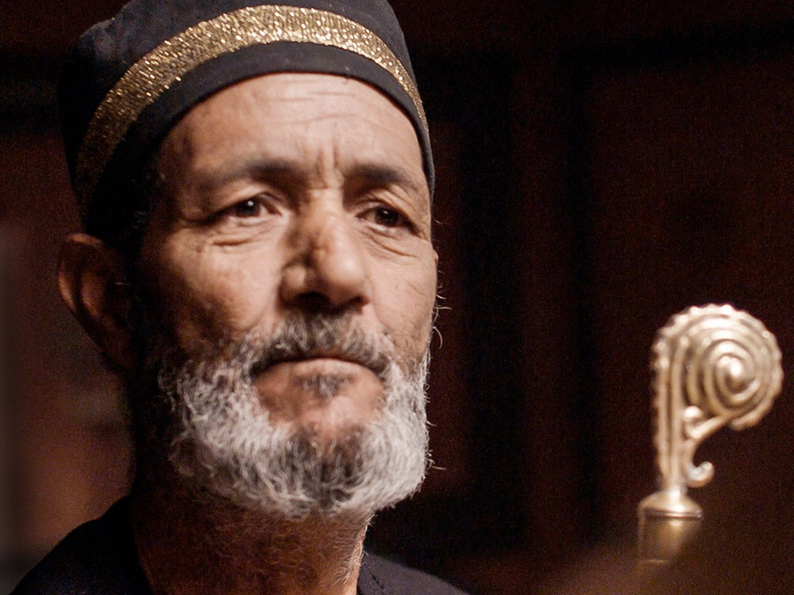
Notes:
⁶⁶ At daybreak the council of the elders of the people, both the chief priests and teachers of the law, {the whole Sanhedrin,^{MK}} met together, and Jesus was led before them. {[They] came to the decision to put Jesus to death.^{MT}} ⁶⁷ “If you are the Christ,ª” they said, “tell us.”
ª Or Messiah
— Mark E. Moore, The Chronological Life of Christ (Joplin, MO: College Press Publishing Company, 2011), 618.

Slide 81
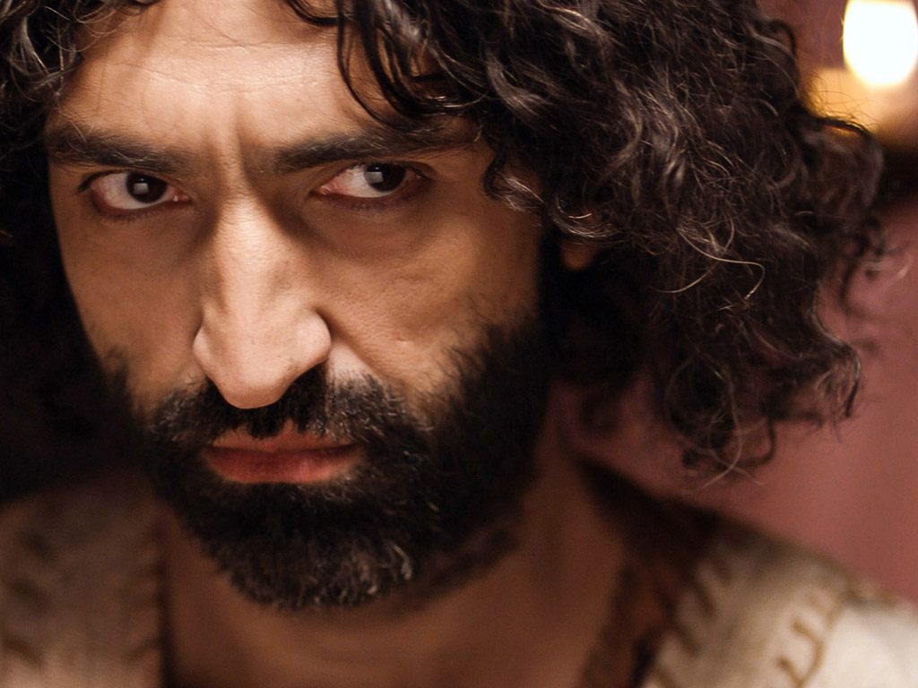
Notes:
Jesus answered, “If I tell you, you will not believe me, ⁶⁸ and if I asked you, you would not answer. ⁶⁹ But from now on, the Son of Man will be seated at the right hand of the mighty God.”
— Mark E. Moore, The Chronological Life of Christ (Joplin, MO: College Press Publishing Company, 2011), 618.

Slide 82
Notes:
⁷⁰ They all asked, “Are you then the Son of God?”
— Mark E. Moore, The Chronological Life of Christ (Joplin, MO: College Press Publishing Company, 2011), 618.

Slide 83
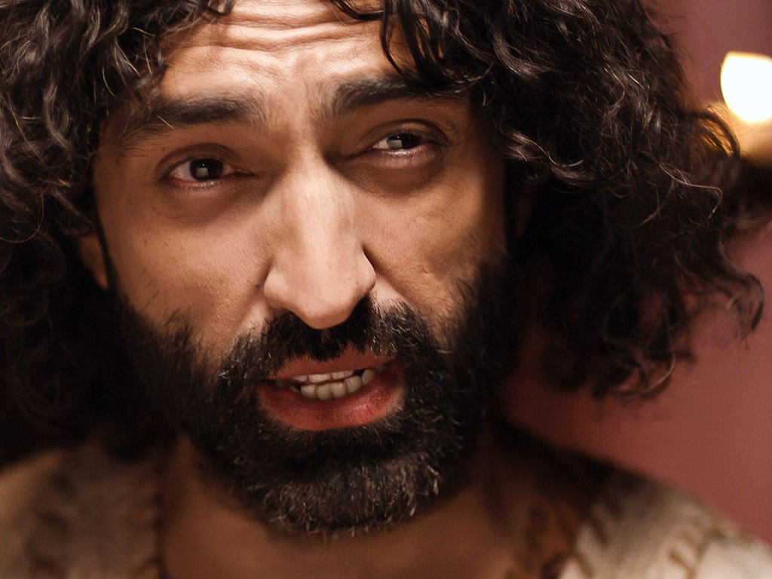
Notes:
He replied, “You are right in saying I am.”
— Mark E. Moore, The Chronological Life of Christ (Joplin, MO: College Press Publishing Company, 2011), 618.

Slide 84

Notes:
⁷¹ Then they said, “Why do we need any more testimony? We have heard it from his own lips.”
— Mark E. Moore, The Chronological Life of Christ (Joplin, MO: College Press Publishing Company, 2011), 618.

Slide 85

Notes:
"Unlike Caiaphas’ earlier question (Mt 26:63), the Sanhedrin asks separately if Jesus believes he is the Messiah and if he believes he is the Son of God. Instead of just coming right out and saying “Yes,” Jesus says, “You’ll see.” When the Christ comes in the clouds with all his angels, there will be no doubt that he is who he claims to be. From this point on (v. 69) Jesus’ enemies will no longer see the incarnate Christ. Any glimpse they get of him, whether in visions (Acts 9:1–5; Rev 1:12–16) or in vindication (Lk 21:27), will be of the glorified Christ. This is a bold assertion.
This leads to their second question: “Are you the Son of God?” Jesus responds boldly and clearly: “It is as you say.” Their response is predictable; we’ve already seen it in Caiaphas. They all decide to have Jesus put to death. What an irony! The Sanhedrin finally procures the evidence needed to condemn Jesus. Yet this is also the evidence needed to believe in him. By condemning Jesus to death, the Sanhedrin condemns itself to ultimate unbelief.^{25"}
²⁵ J.P. Heil, “Reader-Response and the Irony of Jesus before the Sanhedrin in Luke 22:66–71,” CBQ 51 (1989): 271–284.
— Mark E. Moore, The Chronological Life of Christ (Joplin, MO: College Press Publishing Company, 2011), 619.

Slide 86

Notes:
"Jesus must now be handed over to Pilate. The problem is that Pilate is uninterested in their accusation of blasphemy. That is not enough to get Jesus executed by the Romans. So the last bit of business for the Sanhedrin is to trump up some Roman charges that are serious enough to get Pilate’s attention. They come up with three: (1) He subverts the nation (i.e., causes riots), (2) refuses to pay taxes, and (3) claims to be a king (Lk 23:2)."
— Mark E. Moore, The Chronological Life of Christ (Joplin, MO: College Press Publishing Company, 2011), 619–620.

Slide 87
الكلمة في صور
صور كتابية مجانية

Slide 88
Used with Permission
THE
GOSPEL
——OF—— MATTHEW
THE
GOSPEL
——OF—— MARK
THE
GOSPEL
——OF—— LUKE
THE
GOSPEL
——OF—— JOHN
Due to the Lumo Project producing its own publishing material we regret to inform you that we cannot license our photos to other clients outside of freebibleimages.org.
These images are not licensed for reuse in video, epublishing or other media. Downloaded pictures and files cannot be redistributed through any other website than freebibleimages.org or used in any context where the accompanying message is undermining of the Christian faith and gospel.
Photos can only be used on educational presentations, blogs and social media, all of which should be accompanied with reference to www.LumoProject.com.
Picture courtesy of BBM
© All Rights Reserved.
www.bigbookmedia.com

Slide 89
5. موت يهوذا
173
متى 27: 3-10
يعيد يهوذا الثلاثين قطعة نقدية إلى الهيكل وينتحر شنقاً نادماً غير تائب ويستخدم المال لشراء مقبرة للأجانب لأن نبوات زكريا
(11: 12-13) وإرميا (18: 1-4، 19: 1-3) سوف تتم

Slide 90
محاكمات اليهود ليسوع
65
المحاكمة | القادة | النصوص | التهم | القانونية | النوع | النتيجة
1. | حنان رئيس كهنة اليهود السابق (6-15 م) | يوحنا 18: 13-23 | اتهامات ملفقة بعدم احترام حنان. استجواب عام لا شيء محدد | غير قانونية عقدت في الليل ظلم لا توجد تهم محددة عنف | اليهود والمتدينون | وُجِد مذنباً بالإساءة والتهجم على قيافا
2. | قيافا والسنهدريم (كان قيافا صهر حنان) (18-36 م) | متى 26: 57-68 مرقس 14: 53-65 لوقا 22: 54، 63-65 يوحنا 18: 24 | الإدعاء بأنه المسيا ابن الله ... تجديف | غير قانونية عقدت في الليل شهود زور عنف تحيز | اليهود والمتدينون | أعلان الإدانة بالتجديف والإساءة إلى السنهدريم (المحكمة العليا اليهودية)
3. | السنهدريم (70 شيخاً يهوديًا) الذين كانت كلمتهم مطلوبة قبل أن يتم تسليمه للرومان | متى 27: 1 مرقس 15: 1 لوقا 22: 66-71 | ادعى أنه ابن الله متهم بالتجديف (يستحق الموت بموجب الشريعة اليهودية) | غير قانونية محكمة الكنغر تغيير التهم لا شهود التصويت غير لائق | اليهود والمتدينون | إعلان الإدانة بالتجديف والإساءة إلى الحاكم الروماني بيلاطس
Notes:
The Six Trials of Jesus were divided into three Jewish and three Roman trials. All six were illegal.
They began with illegal religious trials before the Jewish authorities with the charge of blasphemy.
But Jews could not execute anyone under Roman law, so they needed Romans to do it.
_____________________
LC-09-Rejection-84
NS-00-NTS Chronology-44

Slide 91
محاكمات الرومان ليسوع
65
المحاكمة | القادة | النصوص | التهم | القانونية | النوع | النتيجة
4. | بيلاطس حاكم يهوذا (بالفعل في وضع ساخن مع روما) (26-36 م) | مت 21: 11-14 مر 15: 2-5 لو 23: 1-7 يو 18: 28-38 | اتهم بالخيانة ثم تم تغيير الإتهام حتى يستحق عقوبة الإعدام في روما. | غير قانونية بقي رهن الإعتقال مع أنه وُجِد بريئاً لا يوجد هيئة دفاع عنف | الرومان و المدنيين | وجدت بريئاً . . . لكنه أرسل إلى هيرودس أنتيباس. الغوغاء سيطروا على حكم بيلاطس. . .
5. | هيرودس أنتيباس حاكم الجليل (4 ق.م – 39 م) | لو 23: 8-12 | لم يتم توجيه أي اتهام. محاكمة صورية. عنف غوغائي | غير قانونية لا يوجد سبب للمحاكمة سخرية في قاعة المحكمة. عنف لا يوجد هيئة دفاع | الرومان و المدنيين | تعرض للمعاملة السيئة والسخرية ثم أعيد إلى بيلاطس دون أن يتخذ هيرودس قرارًا
6. | بيلاطس (المرة الثانية) | مت 27: 15-26 مر 15: 6-15 لو 23: 18-25 يو 18: 39-19: 16 | الخيانة (لكن لم تثبت) المساومة مع الغوغاء وضعه على قدم المساواة مع باراباس المجرم. | غير قانونية بدون إثبات التهمة سمح بيلاطس بإدانة رجل بريء | الرومان و المدنيين | جلد بلا دليل؛ وجد بريئًا لكن بيلاطس غسل يديه وسمح بصلبه.
Notes:
A key problem for the Jews was that Romans did not consider blasphemy worthy of death, so the Sanhedrin deceptively changed the charge to treason.
The final three trials thus charged Jesus with treason or seeking to overthrow Roman rule.
However, even this was not proven, and each Roman trial was also illegal in various ways.
_____________________
LC-09-Rejection-85
NS-00-NTS Chronology-45

Slide 92
ت. المحاكمة المدنية
174-177
بما أن اليهود لا يستطيعون قتل أي شخص قانونياً فقد أحضر القادة الدينيون يسوع أمام الرومان وغيروا التهمة من التجديف وهي تهمة دينية إلى الخيانة وهي تهمة سياسية وقد نجحوا بعد ثلاث محاكمات في الإستهزاء به وإرساله للصلب
Notes:
Jews could not legally execute anyone, so the religious leaders bring Jesus before the Romans and change the religious charge of blasphemy to the political charge of treason, which, after three trials, succeeds in having Him mocked and led away for crucifixion.

Slide 93


المحاكمات الرومانية
Notes:
The trials by Romans were also illegal, just as those by the Jews.

Slide 94

ثلاث محاكمات رومانية ساخرة
غير قانوني
بيلاطس
أنتيباس
بيلاطس (مرة ثانية)
غير قانوني
غير قانوني
التهمة :
الخيانة
Notes:
The Roman trials were illegal. They also charged Jesus with a claim (this time treason) but never proved their claim.

Slide 95
1. المحاكمة أمام بيلاطس
174
متى 27: 2، 11-14، مرقس 15: 1ب-5، لوقا 23: 1-5،
يوحنا 18: 28-38
يعلن بيلاطس المسيح بريئاً من التهم الغامضة التي وجهت ضده ويقوم بمحاولات عديدة لتخليصه من الصليب مصرحاً بأن مملكته لا تهدد روما
Notes:
Matt. 27:2 Then they bound him, led him away, and took him to Pilate, the Roman governor.
Jesus’ Trial before Pilate
Matt. 27:11 Now Jesus was standing before Pilate, the Roman governor. “Are you the king of the Jews?” the governor asked him.
Jesus replied, “You have said it.”
Matt. 27:12 But when the leading priests and the elders made their accusations against him, Jesus remained silent. ¹³ “Don’t you hear all these charges they are bringing against you?” Pilate demanded. ¹⁴ But Jesus made no response to any of the charges, much to the governor’s surprise.
Jesus’ Trial before Pilate
Mark 15:1 Very early in the morning the leading priests, the elders, and the teachers of religious law—the entire high councilª—met to discuss their next step. They bound Jesus, led him away, and took him to Pilate, the Roman governor.
Mark 15:2 Pilate asked Jesus, “Are you the king of the Jews?”
Jesus replied, “You have said it.”
Mark 15:3 Then the leading priests kept accusing him of many crimes, ⁴ and Pilate asked him, “Aren’t you going to answer them? What about all these charges they are bringing against you?” ⁵ But Jesus said nothing, much to Pilate’s surprise.
Jesus’ Trial before Pilate
Luke 23:1 Then the entire council took Jesus to Pilate, the Roman governor. ² They began to state their case: “This man has been leading our people astray by telling them not to pay their taxes to the Roman government and by claiming he is the Messiah, a king.”
Luke 23:3 So Pilate asked him, “Are you the king of the Jews?”
Jesus replied, “You have said it.”
Luke 23:4 Pilate turned to the leading priests and to the crowd and said, “I find nothing wrong with this man!”
Luke 23:5 Then they became insistent. “But he is causing riots by his teaching wherever he goes—all over Judea, from Galilee to Jerusalem!”
Jesus’ Trial before Pilate
John 18:28 Jesus’ trial before Caiaphas ended in the early hours of the morning. Then he was taken to the headquarters of the Roman governor.ª His accusers didn’t go inside because it would defile them, and they wouldn’t be allowed to celebrate the Passover. ²⁹ So Pilate, the governor, went out to them and asked, “What is your charge against this man?”
John 18:30 “We wouldn’t have handed him over to you if he weren’t a criminal!” they retorted.
John 18:31 “Then take him away and judge him by your own law,” Pilate told them.
“Only the Romans are permitted to execute someone,” the Jewish leaders replied.
³² (This fulfilled Jesus’ prediction about the way he would die.ª)
John 18:33 Then Pilate went back into his headquarters and called for Jesus to be brought to him. “Are you the king of the Jews?” he asked him.
John 18:34 Jesus replied, “Is this your own question, or did others tell you about me?”
John 18:35 “Am I a Jew?” Pilate retorted. “Your own people and their leading priests brought you to me for trial. Why? What have you done?”
John 18:36 Jesus answered, “My Kingdom is not an earthly kingdom. If it were, my followers would fight to keep me from being handed over to the Jewish leaders. But my Kingdom is not of this world.”
John 18:37 Pilate said, “So you are a king?”
Jesus responded, “You say I am a king. Actually, I was born and came into the world to testify to the truth. All who love the truth recognize that what I say is true.”
John 18:38 “What is truth?” Pilate asked. Then he went out again to the people and told them, “He is not guilty of any crime.

Slide 96
2. المحاكمة أمام هيرودس
175
لوقا 23: 6-12
يسعى بيلاطس إلى تجنب إصدار حكم إدانة على المسيح فيرسله إلى هيرودس الذي كان يحكم الجليل لكن هيرودس أيضاً يعلن براءة المسيح من الخيانة
Notes:
Lk 23:6–12
⁶ On hearing this, Pilate asked if the man was a Galilean. ⁷ When he learned that Jesus was under Herod’s jurisdiction, he sent him to Herod, who was also in Jerusalem at that time.
⁸ When Herod saw Jesus, he was greatly pleased, because for a long time he had been wanting to see him. From what he had heard about him, he hoped to see him perform some miracle. ⁹ He plied him with many questions, but Jesus gave him no answer. ¹⁰ The chief priests and the teachers of the law were standing there, vehemently accusing him. ¹¹ Then Herod and his soldiers ridiculed and mocked him. Dressing him in an elegant robe, they sent him back to Pilate. ¹² That day Herod and Pilate became friends—before this they had been enemies.
Mark E. Moore, The Chronological Life of Christ (Joplin, MO: College Press Publishing Company, 2011), 627.

Slide 97
3. المحاكمة أمام بيلاطس
176
متى 27: 15-26، مرقس 15: 6-15، لوقا 23: 13-25
يوحنا 18: 39-19: 1، 4: 16أ
يعلن بيلاطس ثانية أن يسوع بريء من تهمة الخيانة لكنه يقدم لليهود خيار إطلاق يسوع أو باراباس المجرم حراً واستغرب أن اليهود فضلوا إطلاق باراباس، ولذلك قام بجلد يسوع ساعياً إلى إعفاء نفسه من المسؤولية بغسل يديه وسلمه ليصلب خوفاً من انتقام روما واستياء الجموع والدينونة المحتملة من الله لو كان المسيح بالحقيقة هو الله
Notes:
Pilate declares Jesus innocent of treason but releases Barabbas, flogs Jesus, seeks to absolve himself from blame, and sends him for crucifixion, fearing Rome, the crowd, and possible judgment from a deity if Jesus is indeed God.
The irony is in the name of Barabbas. Bar means "son" and "abbas" means "daddy." So, the crowd wants the "son of daddy" killed and the "Son of God" killed!
Jesus not only a substitute for a murderer, but for us.
————————
Matt. 27:15 Now it was the governor’s custom each year during the Passover celebration to release one prisoner to the crowd—anyone they wanted. ¹⁶ This year there was a notorious prisoner, a man named Barabbas.ª ¹⁷ As the crowds gathered before Pilate’s house that morning, he asked them, “Which one do you want me to release to you—Barabbas, or Jesus who is called the Messiah?” ¹⁸ (He knew very well that the religious leaders had arrested Jesus out of envy.)
Matt. 27:19 Just then, as Pilate was sitting on the judgment seat, his wife sent him this message: “Leave that innocent man alone. I suffered through a terrible nightmare about him last night.”
Matt. 27:20 Meanwhile, the leading priests and the elders persuaded the crowd to ask for Barabbas to be released and for Jesus to be put to death. ²¹ So the governor asked again, “Which of these two do you want me to release to you?”
The crowd shouted back, “Barabbas!”
Matt. 27:22 Pilate responded, “Then what should I do with Jesus who is called the Messiah?”
They shouted back, “Crucify him!”
Matt. 27:23 “Why?” Pilate demanded. “What crime has he committed?”
But the mob roared even louder, “Crucify him!”
Matt. 27:24 Pilate saw that he wasn’t getting anywhere and that a riot was developing. So he sent for a bowl of water and washed his hands before the crowd, saying, “I am innocent of this man’s blood. The responsibility is yours!”
Matt. 27:25 And all the people yelled back, “We will take responsibility for his death—we and our children!”ª
Matt. 27:26 So Pilate released Barabbas to them. He ordered Jesus flogged with a lead-tipped whip, then turned him over to the Roman soldiers to be crucified.
Mark 15:6 Now it was the governor’s custom each year during the Passover celebration to release one prisoner—anyone the people requested. ⁷ One of the prisoners at that time was Barabbas, a revolutionary who had committed murder in an uprising. ⁸ The crowd went to Pilate and asked him to release a prisoner as usual.
Mark 15:9 “Would you like me to release to you this ‘King of the Jews’?” Pilate asked. ¹⁰ (For he realized by now that the leading priests had arrested Jesus out of envy.) ¹¹ But at this point the leading priests stirred up the crowd to demand the release of Barabbas instead of Jesus. ¹² Pilate asked them, “Then what should I do with this man you call the king of the Jews?”
Mark 15:13 They shouted back, “Crucify him!”
Mark 15:14 “Why?” Pilate demanded. “What crime has he committed?”
But the mob roared even louder, “Crucify him!”
Mark 15:15 So to pacify the crowd, Pilate released Barabbas to them. He ordered Jesus flogged with a lead-tipped whip, then turned him over to the Roman soldiers to be crucified.
Luke 23:13 Then Pilate called together the leading priests and other religious leaders, along with the people, ¹⁴ and he announced his verdict. “You brought this man to me, accusing him of leading a revolt. I have examined him thoroughly on this point in your presence and find him innocent. ¹⁵ Herod came to the same conclusion and sent him back to us. Nothing this man has done calls for the death penalty. ¹⁶ So I will have him flogged, and then I will release him.”ª
Luke 23:18 Then a mighty roar rose from the crowd, and with one voice they shouted, “Kill him, and release Barabbas to us!” ¹⁹ (Barabbas was in prison for taking part in an insurrection in Jerusalem against the government, and for murder.) ²⁰ Pilate argued with them, because he wanted to release Jesus. ²¹ But they kept shouting, “Crucify him! Crucify him!”
Luke 23:22 For the third time he demanded, “Why? What crime has he committed? I have found no reason to sentence him to death. So I will have him flogged, and then I will release him.”
Luke 23:23 But the mob shouted louder and louder, demanding that Jesus be crucified, and their voices prevailed. ²⁴ So Pilate sentenced Jesus to die as they demanded. ²⁵ As they had requested, he released Barabbas, the man in prison for insurrection and murder. But he turned Jesus over to them to do as they wished.
John 18:39 But you have a custom of asking me to release one prisoner each year at Passover. Would you like me to release this ‘King of the Jews’?”
John 18:40 But they shouted back, “No! Not this man. We want Barabbas!” (Barabbas was a revolutionary.)
Jesus Sentenced to Death
John 19:1 Then Pilate had Jesus flogged with a lead-tipped whip.
John 19:4 Pilate went outside again and said to the people, “I am going to bring him out to you now, but understand clearly that I find him not guilty.” ⁵ Then Jesus came out wearing the crown of thorns and the purple robe. And Pilate said, “Look, here is the man!”
John 19:6 When they saw him, the leading priests and Temple guards began shouting, “Crucify him! Crucify him!”
“Take him yourselves and crucify him,” Pilate said. “I find him not guilty.”
John 19:7 The Jewish leaders replied, “By our law he ought to die because he called himself the Son of God.”
John 19:8 When Pilate heard this, he was more frightened than ever. ⁹ He took Jesus back into the headquartersª again and asked him, “Where are you from?” But Jesus gave no answer. ¹⁰ “Why don’t you talk to me?” Pilate demanded. “Don’t you realize that I have the power to release you or crucify you?”
John 19:11 Then Jesus said, “You would have no power over me at all unless it were given to you from above. So the one who handed me over to you has the greater sin.”
John 19:12 Then Pilate tried to release him, but the Jewish leaders shouted, “If you release this man, you are no ‘friend of Caesar.’ª Anyone who declares himself a king is a rebel against Caesar.”
John 19:13 When they said this, Pilate brought Jesus out to them again. Then Pilate sat down on the judgment seat on the platform that is called the Stone Pavement (in Hebrew, Gabbatha). ¹⁴ It was now about noon on the day of preparation for the Passover. And Pilate said to the people,ª “Look, here is your king!”
John 19:15 “Away with him,” they yelled. “Away with him! Crucify him!”
“What? Crucify your king?” Pilate asked.
“We have no king but Caesar,” the leading priests shouted back.
The Crucifixion
John 19:16 Then Pilate turned Jesus over to them to be crucified.
So they took Jesus away.

Slide 98
4. الإستهزاء
177
متى 27: 27-30، مرقس 15: 16-19، يوحنا 19: 2-3
منذ إدانة المسيح لكونه ملكاً فقد قام الجنود الرومان بعمل تتويج وهمي له لكنهم ضربوه باستمرار وبصقوا عليه قبل أن يقتادوه للصلب
Notes:
The Soldiers Mock Jesus
Matt. 27:27 Some of the governor’s soldiers took Jesus into their headquartersª and called out the entire regiment. ²⁸ They stripped him and put a scarlet robe on him. ²⁹ They wove thorn branches into a crown and put it on his head, and they placed a reed stick in his right hand as a scepter. Then they knelt before him in mockery and taunted, “Hail! King of the Jews!” ³⁰ And they spit on him and grabbed the stick and struck him on the head with it.
The Soldiers Mock Jesus
Mark 15:16 The soldiers took Jesus into the courtyard of the governor’s headquarters (called the Praetorium) and called out the entire regiment. ¹⁷ They dressed him in a purple robe, and they wove thorn branches into a crown and put it on his head. ¹⁸ Then they saluted him and taunted, “Hail! King of the Jews!” ¹⁹ And they struck him on the head with a reed stick, spit on him, and dropped to their knees in mock worship.
John 19:2 The soldiers wove a crown of thorns and put it on his head, and they put a purple robe on him. ³ “Hail! King of the Jews!” they mocked, as they slapped him across the face.

Slide 99
عذابات يسوع السبعة الأخيرة
1. ليلة بلا نوم
2. الضربات
3. الجلد
4. إكليل الشوك
5. الصليب الخشبي
6. المسامير
7. الحربة

Slide 100

ليلة بلا نوم

Slide 101

ضرب يسوع من قبل الحراس

Slide 102

الجلد

Slide 103

إكليل الشوك

Slide 104

صور كتابية مجانية
متى 27: 27-37
مرقس 15: 16-25
لوقا 23: 26-34
يوحنا 19: 16-27
قصة الفصح
يسوع المصلوب

Slide 105


Slide 106


Slide 107


Slide 108


Slide 109


Slide 110


Slide 111
الكلمة في صور
صور كتابية مجانية

Slide 112
Used with Permission
THE
GOSPEL
——OF—— MATTHEW
THE
GOSPEL
——OF—— MARK
THE
GOSPEL
——OF—— LUKE
THE
GOSPEL
——OF—— JOHN
Due to the Lumo Project producing its own publishing material we regret to inform you that we cannot license our photos to other clients outside of freebibleimages.org.
These images are not licensed for reuse in video, epublishing or other media. Downloaded pictures and files cannot be redistributed through any other website than freebibleimages.org or used in any context where the accompanying message is undermining of the Christian faith and gospel.
Photos can only be used on educational presentations, blogs and social media, all of which should be accompanied with reference to www.LumoProject.com.
Picture courtesy of BBM
© All Rights Reserved.
www.bigbookmedia.com

Slide 113
ث. موكب الجلجثة
178
متى 27: 31-34، مرقس 15: 20-23، لوقا 23: 26-33
يوحنا 19: 16ب-17
يحاول المسيح حمل صليبه نحو الجلجثة ولكونه غير قادر على ذلك فقد أجبر سمعان القيرواني على حمله في إشارة إلى شدة الضرب الذي تحمله المسيح من الحراس

Slide 114

اليوم : موت يسوع دفع ثمن خطايانا
(19: 16ب-42)
Notes:
Today in John 19:16b-42 we finish the passion account where it shows how Christ voluntarily gave his life for us.

Slide 115

تحركين
الموت
الدفن
Notes:
Today we’ll see true love in two movements—Christ’s death and burial—that they support the concept of his atonement.
The first evidence that Jesus genuinely took our sin upon him was that…

Slide 116

1. تمم المسيح المكتوب من خلال موته غير الأناني (19: 16ب-37)
نكران الذات
التتميم
حمل الصليب
Notes:
Jesus paid for our sin by dying to fulfill prophecy and with utmost care for others.
• Jesus showed selflessness by carrying his own cross (19:16b-17).
The typical criminal had to do this—even those crucified on either side of Christ.

Slide 117

حمل صليبه الخاص
Notes:
Jesus didn’t have to carry his own cross. Matt. 26:53 says he had the power to get out of arrest when he could have called 72,000 angels! That’s 12 legions of angels to defend Him. A Roman legion numbered about 6,000 soldiers.
——————
"Like most victims of crucifixion, Jesus is forced to carry the patibulum, the horizontal beam of the cross (perhaps reminiscent of Gen 22:6). Estimates vary, but it weighed a minimum of about seventy-five pounds. A raw beam of this size would cause excruciating pain on Jesus’ open wounds, especially as he staggers and gets jostled along the Via Dolorosa (“the Way of Suffering”). We are not surprised that Jesus falls beneath its weight, unable to carry it all the way to Golgotha. Simon, from Cyrene, on the North Shore of Africa, is coming into the city while the procession makes its way to the site of the execution. He is pressed into service, forced to carry Jesus’ cross."
—Mark E. Moore, The Chronological Life of Christ (Joplin, MO: College Press Publishing Company, 2011), 636.

Slide 118

صليب خشبي
Notes:
The movie The Passion of Christ shows him carrying the entire cross.

Slide 119


Slide 120

Notes:
Two "robbers" also sentenced to death also carried their crosses.
———————–
"Jesus isn’t alone as he walks the Via Dolorosa. Two other criminals are executed alongside him. The crime they are charged with is “robbery,” hardly a crime worthy of capital punishment, especially the extreme execution of crucifixion. However, Barabbas is also called a robber [lēstēs], which is understood to mean “an insurrectionist.” Therefore, we see these men as Jewish rebels against Rome. Furthermore, it is possible that they are partners of Barabbas and scheduled already, along with Barabbas, to die this day. Now they find their leader free and this famed peasant standing in his place. They are probably unaware, however, that this has been ordained for centuries (Isa 53:12). It is part of Jesus’ shame to be numbered with transgressors."
—Mark E. Moore, The Chronological Life of Christ (Joplin, MO: College Press Publishing Company, 2011), 638.

Slide 121


Slide 122


Slide 123


Slide 124


Slide 125


Slide 126


Slide 127


Slide 128
ج. الصلب
179-181
يصلب المسيح لخطايا العالم بعلامات ترافق موته لتشير أن الشعب قد صلب المسيا نفسه

Slide 129

صور كتابية مجانية
متى 27: 38-66
مرقس 15: 25-47
لوقا 23: 35-56
يوحنا 19: 28-42
قصة الفصح
يسوع يموت على الصليب
Notes:
NLT Text:
Matt. 27:38 Two revolutionariesª were crucified with him, one on his right and one on his left.
Matt. 27:39 The people passing by shouted abuse, shaking their heads in mockery. ⁴⁰ “Look at you now!” they yelled at him. “You said you were going to destroy the Temple and rebuild it in three days. Well then, if you are the Son of God, save yourself and come down from the cross!”
Matt. 27:41 The leading priests, the teachers of religious law, and the elders also mocked Jesus. ⁴² “He saved others,” they scoffed, “but he can’t save himself! So he is the King of Israel, is he? Let him come down from the cross right now, and we will believe in him! ⁴³ He trusted God, so let God rescue him now if he wants him! For he said, ‘I am the Son of God.’” ⁴⁴ Even the revolutionaries who were crucified with him ridiculed him in the same way.
The Death of Jesus
Matt. 27:45 At noon, darkness fell across the whole land until three o’clock. ⁴⁶ At about three o’clock, Jesus called out with a loud voice, “Eli, Eli, lema sabachthani?” which means “My God, my God, why have you abandoned me?”^{b}
Matt. 27:47 Some of the bystanders misunderstood and thought he was calling for the prophet Elijah. ⁴⁸ One of them ran and filled a sponge with sour wine, holding it up to him on a reed stick so he could drink. ⁴⁹ But the rest said, “Wait! Let’s see whether Elijah comes to save him.”
Matt. 27:50 Then Jesus shouted out again, and he released his spirit. ⁵¹ At that moment the curtain in the sanctuary of the Temple was torn in two, from top to bottom. The earth shook, rocks split apart, ⁵² and tombs opened. The bodies of many godly men and women who had died were raised from the dead. ⁵³ They left the cemetery after Jesus’ resurrection, went into the holy city of Jerusalem, and appeared to many people.
Matt. 27:54 The Roman officerª and the other soldiers at the crucifixion were terrified by the earthquake and all that had happened. They said, “This man truly was the Son of God!”
Matt. 27:55 And many women who had come from Galilee with Jesus to care for him were watching from a distance. ⁵⁶ Among them were Mary Magdalene, Mary (the mother of James and Joseph), and the mother of James and John, the sons of Zebedee.
The Burial of Jesus
Matt. 27:57 As evening approached, Joseph, a rich man from Arimathea who had become a follower of Jesus, ⁵⁸ went to Pilate and asked for Jesus’ body. And Pilate issued an order to release it to him. ⁵⁹ Joseph took the body and wrapped it in a long sheet of clean linen cloth. ⁶⁰ He placed it in his own new tomb, which had been carved out of the rock. Then he rolled a great stone across the entrance and left. ⁶¹ Both Mary Magdalene and the other Mary were sitting across from the tomb and watching.
The Guard at the Tomb
Matt. 27:62 The next day, on the Sabbath,ª the leading priests and Pharisees went to see Pilate. ⁶³ They told him, “Sir, we remember what that deceiver once said while he was still alive: ‘After three days I will rise from the dead.’ ⁶⁴ So we request that you seal the tomb until the third day. This will prevent his disciples from coming and stealing his body and then telling everyone he was raised from the dead! If that happens, we’ll be worse off than we were at first.”
Matt. 27:65 Pilate replied, “Take guards and secure it the best you can.” ⁶⁶ So they sealed the tomb and posted guards to protect it.
Mark 15:25 It was nine o’clock in the morning when they crucified him. ²⁶ A sign announced the charge against him. It read, “The King of the Jews.” ²⁷ Two revolutionariesª were crucified with him, one on his right and one on his left.^{b}
Mark 15:29 The people passing by shouted abuse, shaking their heads in mockery. “Ha! Look at you now!” they yelled at him. “You said you were going to destroy the Temple and rebuild it in three days. ³⁰ Well then, save yourself and come down from the cross!”
Mark 15:31 The leading priests and teachers of religious law also mocked Jesus. “He saved others,” they scoffed, “but he can’t save himself! ³²Let this Messiah, this King of Israel, come down from the cross so we can see it and believe him!” Even the men who were crucified with Jesus ridiculed him.
The Death of Jesus
Mark 15:33 At noon, darkness fell across the whole land until three o’clock. ³⁴ Then at three o’clock Jesus called out with a loud voice, “Eloi, Eloi, lema sabachthani?” which means “My God, my God, why have you abandoned me?”ª
Mark 15:35 Some of the bystanders misunderstood and thought he was calling for the prophet Elijah. ³⁶ One of them ran and filled a sponge with sour wine, holding it up to him on a reed stick so he could drink. “Wait!” he said. “Let’s see whether Elijah comes to take him down!”
Mark 15:37 Then Jesus uttered another loud cry and breathed his last. ³⁸ And the curtain in the sanctuary of the Temple was torn in two, from top to bottom.
Mark 15:39 When the Roman officerª who stood facing him^{b} saw how he had died, he exclaimed, “This man truly was the Son of God!”
Mark 15:40 Some women were there, watching from a distance, including Mary Magdalene, Mary (the mother of James the younger and of Josephª), and Salome. ⁴¹ They had been followers of Jesus and had cared for him while he was in Galilee. Many other women who had come with him to Jerusalem were also there.
The Burial of Jesus
Mark 15:42 This all happened on Friday, the day of preparation,ª the day before the Sabbath. As evening approached, ⁴³ Joseph of Arimathea took a risk and went to Pilate and asked for Jesus’ body. (Joseph was an honored member of the high council, and he was waiting for the Kingdom of God to come.) ⁴⁴ Pilate couldn’t believe that Jesus was already dead, so he called for the Roman officer and asked if he had died yet. ⁴⁵ The officer confirmed that Jesus was dead, so Pilate told Joseph he could have the body. ⁴⁶ Joseph bought a long sheet of linen cloth. Then he took Jesus’ body down from the cross, wrapped it in the cloth, and laid it in a tomb that had been carved out of the rock. Then he rolled a stone in front of the entrance. ⁴⁷ Mary Magdalene and Mary the mother of Joseph saw where Jesus’ body was laid.
Luke 23:35 The crowd watched and the leaders scoffed. “He saved others,” they said, “let him save himself if he is really God’s Messiah, the Chosen One.” ³⁶ The soldiers mocked him, too, by offering him a drink of sour wine. ³⁷ They called out to him, “If you are the King of the Jews, save yourself!” ³⁸ A sign was fastened above him with these words: “This is the King of the Jews.”
Luke 23:39 One of the criminals hanging beside him scoffed, “So you’re the Messiah, are you? Prove it by saving yourself—and us, too, while you’re at it!”
Luke 23:40 But the other criminal protested, “Don’t you fear God even when you have been sentenced to die? ⁴¹ We deserve to die for our crimes, but this man hasn’t done anything wrong.” ⁴² Then he said, “Jesus, remember me when you come into your Kingdom.”
Luke 23:43 And Jesus replied, “I assure you, today you will be with me in paradise.”
The Death of Jesus
Luke 23:44 By this time it was about noon, and darkness fell across the whole land until three o’clock. ⁴⁵ The light from the sun was gone. And suddenly, the curtain in the sanctuary of the Temple was torn down the middle. ⁴⁶ Then Jesus shouted, “Father, I entrust my spirit into your hands!”ª And with those words he breathed his last.
Luke 23:47 When the Roman officerª overseeing the execution saw what had happened, he worshiped God and said, “Surely this man was innocent.^{b}” ⁴⁸ And when all the crowd that came to see the crucifixion saw what had happened, they went home in deep sorrow.ª ⁴⁹ But Jesus’ friends, including the women who had followed him from Galilee, stood at a distance watching.
The Burial of Jesus
Luke 23:50 Now there was a good and righteous man named Joseph. He was a member of the Jewish high council, ⁵¹ but he had not agreed with the decision and actions of the other religious leaders. He was from the town of Arimathea in Judea, and he was waiting for the Kingdom of God to come. ⁵² He went to Pilate and asked for Jesus’ body. ⁵³ Then he took the body down from the cross and wrapped it in a long sheet of linen cloth and laid it in a new tomb that had been carved out of rock. ⁵⁴ This was done late on Friday afternoon, the day of preparation,ª as the Sabbath was about to begin.
Luke 23:55 As his body was taken away, the women from Galilee followed and saw the tomb where his body was placed. ⁵⁶ Then they went home and prepared spices and ointments to anoint his body. But by the time they were finished the Sabbath had begun, so they rested as required by the law.
The Death of Jesus
John 19:28 Jesus knew that his mission was now finished, and to fulfill Scripture he said, “I am thirsty.”ª ²⁹ A jar of sour wine was sitting there, so they soaked a sponge in it, put it on a hyssop branch, and held it up to his lips. ³⁰ When Jesus had tasted it, he said, “It is finished!” Then he bowed his head and gave up his spirit.
John 19:31 It was the day of preparation, and the Jewish leaders didn’t want the bodies hanging there the next day, which was the Sabbath (and a very special Sabbath, because it was the Passover). So they asked Pilate to hasten their deaths by ordering that their legs be broken. Then their bodies could be taken down. ³² So the soldiers came and broke the legs of the two men crucified with Jesus. ³³ But when they came to Jesus, they saw that he was already dead, so they didn’t break his legs. ³⁴ One of the soldiers, however, pierced his side with a spear, and immediately blood and water flowed out. ³⁵ (This report is from an eyewitness giving an accurate account. He speaks the truth so that you also may continue to believe.ª) ³⁶ These things happened in fulfillment of the Scriptures that say, “Not one of his bones will be broken,”ª ³⁷ and “They will look on the one they pierced.”ª
The Burial of Jesus
John 19:38 Afterward Joseph of Arimathea, who had been a secret disciple of Jesus (because he feared the Jewish leaders), asked Pilate for permission to take down Jesus’ body. When Pilate gave permission, Joseph came and took the body away. ³⁹ With him came Nicodemus, the man who had come to Jesus at night. He brought about seventy-five poundsª of perfumed ointment made from myrrh and aloes. ⁴⁰ Following Jewish burial custom, they wrapped Jesus’ body with the spices in long sheets of linen cloth. ⁴¹ The place of crucifixion was near a garden, where there was a new tomb, never used before. ⁴² And so, because it was the day of preparation for the Jewish Passoverª and since the tomb was close at hand, they laid Jesus there.

Slide 130

Notes:
Ps 22:18 They divide my garments… and throw dice for my clothing.

Slide 131

Notes:
Matt. 27:55 And many women who had come from Galilee with Jesus to care for him were watching from a distance. ⁵⁶ Among them were Mary Magdalene, Mary (the mother of James and Joseph), and the mother of James and John, the sons of Zebedee.

Slide 132

Notes:
Jesus spoke seven times while on the cross. (See near slide 175.)
He first asked God to forgive his tormenters for their ignorance.
Later is his fourth statement of feeling abandoned by God…
Matt. 27:45 At noon, darkness fell across the whole land until three o’clock. ⁴⁶ At about three o’clock, Jesus called out with a loud voice, “Eli, Eli, lema sabachthani?” which means “My God, my God, why have you abandoned me?”

Slide 133

Notes:
Matt. 27:47 Some of the bystanders misunderstood and thought he was calling for the prophet Elijah. ⁴⁸ One of them ran and filled a sponge with sour wine, holding it up to him on a reed stick so he could drink. ⁴⁹ But the rest said, “Wait! Let’s see whether Elijah comes to save him.”

Slide 134
Notes:
Matt. 27:38 Two revolutionaries were crucified with him, one on his right and one on his left.
The men on both sides of Jesus committed the same crimes of robbing others (Matt 27:38; Mark 15:27), while passersby hurled insults at him (Matt 27:39; Mark 15:29; Luke 23:35).
Mark 15:31 The leading priests and teachers of religious law also mocked Jesus. “He saved others,” they scoffed, “but he can’t save himself! ³²Let this Messiah, this King of Israel, come down from the cross so we can see it and believe him!” Even the men who were crucified with Jesus ridiculed him.

Slide 135

Notes:
Luke 23:39 One of the criminals hanging beside him scoffed, “So you’re the Messiah, are you? Prove it by saving yourself—and us, too, while you’re at it!”

Slide 136

Notes:
Luke 23:40 But the other criminal protested, “Don’t you fear God even when you have been sentenced to die? ⁴¹ We deserve to die for our crimes, but this man hasn’t done anything wrong.” ⁴² Then he said, “Jesus, remember me when you come into your Kingdom.”
Initially, BOTH men insulted Jesus:
Matt 27:44 In the same way, the robbers who were crucified with him also heaped insults on him.
Mark 15:31 The leading priests and teachers of religious law also mocked Jesus. “He saved others,” they scoffed, “but he can’t save himself! ³² Let this Messiah, this King of Israel, come down from the cross so we can see it and believe him!” Even the men who were crucified with Jesus ridiculed him.
But it appears that this second man repented of his initial mocking when he saw Jesus respond in love to the unjust treatment that he suffered.

Slide 137

Notes:
Luke 23:43 And Jesus replied, “I assure you, today you will be with me in paradise.”

Slide 138



نقل الى الفردوس (Paradise)
8 لذلك يقول إذ صعد إلى العلاء سبى سبياً وأعطى الناس عطايا 9 وأما أنه صعد فما هو إلا أنه نزل أيضاً أولاً إلى أقسام الأرض السفلى 10 الذي نزل هو الذي صعد أيضاً فوق جميع السماوات لكي يملأ الكل
14و16
السماء
أف 4: 8-10
... اليوم تكون معي في الفردوس
اختطف هذا إلى السماء الثالثة... اختطف إلى الفردوس
لوقا 23: 43
2 كو 12: 2، 4
ش
ي
ئ
و
ل
النعيم
18 فإن المسيح أيضاً تألم مرة واحدة من أجل الخطايا البار من أجل الأثمة لكي يقربنا إلى الله مماتاً في الجسد ولكن محيى في الروح
19 الذي فيه أيضاً ذهب فكرز للأرواح التي في السجن 20 إذ عصت قديماً حين كانت أناة الله تنتظر مرة في أيام نوح إذ كان الفلك يبنى الذي فيه خلص قليلون أي ثماني أنفس بالماء
الهاوية
1بطرس 3: 18-20
الهاوية
لوقا 16: 26
رؤيا يوحنَّا 20: 14-15
جهنم
جهنا
بحيرة النار
بحيرة الألم المشتعلة
الموت الثاني
.... بيننا وبينكم هوة عظيمة قد أثبتت حتَّى إن الذين يريدون العبور من ههنا إليكم لا يقدرون ولا الذين من هناك يجتازون إلينا
وطرح الموت والهاوية في بحيرة النار هذا هو الموت الثاني وكل من لم يوجد مكتوباً في سفر الحياة طرح في بحيرة النار
Notes:
Before Christ's death, all the dead went to OT Sheol or the underworld of the dead—both saved and unsaved. But Jesus brought believers to Paradise after his resurrection. Also, Hades is different from Hell in that Hades is a temporary place of punishment now, while Hell is the future and eternal place of torment.
___________________
Common-472
ES-03-Reincarnation&SpiritsInPrison-45
LC-06-Preparation of the Disciples by the King-104
LC-09-Rejection-138
OB-38-Salvation-45
OP-Eccles9:1-18—slide 28
NS-08-2Cor-268
NS-10-Ephesians-270
NS-21-1Peter-235
NS-22-Rev20-22-slide 155

Slide 139

Notes:
Matt. 27:47 Some of the bystanders misunderstood and thought he was calling for the prophet Elijah.

Slide 140

Notes:
Matt 27:18 One of them ran and filled a sponge with sour wine, holding it up to him on a reed stick so he could drink. ⁴⁹ But the rest said, “Wait! Let’s see whether Elijah comes to save him.”
Mark 15:35 Some of the bystanders misunderstood and thought he was calling for the prophet Elijah. ³⁶ One of them ran and filled a sponge with sour wine, holding it up to him on a reed stick so he could drink. “Wait!” he said. “Let’s see whether Elijah comes to take him down!”
Luke 23:35 The crowd watched, and the leaders scoffed. “He saved others,” they said, “let him save himself if he is really God’s Messiah, the Chosen One.” ³⁶ The soldiers mocked him, too, by offering him a drink of sour wine.

Slide 142

Notes:
Offering wine may seem like an act of compassion, but providing liquid postponed death and prolonged the pain of crucifixion.

Slide 143

Notes:
Matt. 27:51 At that moment, the curtain in the sanctuary of the Temple was torn in two, from top to bottom. The earth shook, rocks split apart, ⁵² and tombs opened. The bodies of many godly men and women who had died were raised from the dead. ⁵³ They left the cemetery after Jesus’ resurrection, went into the holy city of Jerusalem, and appeared to many people.

Slide 144

Notes:
John 19:31 It was the day of preparation, and the Jewish leaders didn’t want the bodies hanging there the next day, which was the Sabbath (and a very special Sabbath, because it was the Passover). So they asked Pilate to hasten their deaths by ordering that their legs be broken. Then their bodies could be taken down. ³² So the soldiers came and broke the legs of the two men crucified with Jesus.

Slide 145

Notes:
John 19:33 But when they came to Jesus, they saw that he was already dead, so they didn’t break his legs.

Slide 146

Notes:
John 19:38 Afterward, Joseph of Arimathea, who had been a secret disciple of Jesus (because he feared the Jewish leaders), asked Pilate for permission to take down Jesus’ body. When Pilate gave permission, Joseph came and took the body away.

Slide 147

Notes:
John 19:39-40 ³⁹ With him came Nicodemus, the man who had come to Jesus at night. He brought about seventy-five pounds of perfumed ointment made from myrrh and aloes. ⁴⁰ Following Jewish burial custom, they wrapped Jesus’ body with the spices in long sheets of linen cloth.

Slide 148

Notes:
John 19:41 The place of crucifixion was near a garden, where there was a new tomb, never used before. ⁴² And so, because it was the day of preparation for the Jewish Passover and since the tomb was close at hand, they laid Jesus there.

Slide 149
الكلمة في صور
صور كتابية مجانية

Slide 150
Used with Permission
THE
GOSPEL
——OF—— MATTHEW
THE
GOSPEL
——OF—— MARK
THE
GOSPEL
——OF—— LUKE
THE
GOSPEL
——OF—— JOHN
Due to the Lumo Project producing its own publishing material we regret to inform you that we cannot license our photos to other clients outside of freebibleimages.org.
These images are not licensed for reuse in video, epublishing or other media. Downloaded pictures and files cannot be redistributed through any other website than freebibleimages.org or used in any context where the accompanying message is undermining of the Christian faith and gospel.
Photos can only be used on educational presentations, blogs and social media, all of which should be accompanied with reference to www.LumoProject.com.
Picture courtesy of BBM
© All Rights Reserved.
www.bigbookmedia.com

Slide 151

مسمر
Notes:
"The cross is now lifted to display its spectacle. The victims hang helplessly, welcoming death to deliver them from this agony. Dr. Pierre Barbet popularized the idea that victims of crucifixion died of asphixiation.⁵⁷ His conclusions were drawn from World War II prisoners in Austro-Germany who were strung up by their hands. From this position, the victim is unable to exhale. Carbon dioxide builds up in the lungs. The blood becomes thick and sluggish. This sends the contorted muscles into severe cramps and intermittent convulsions. Eventually the pericardium fills with serum resulting in intense pressure on the heart and lungs causing deep chest pains for the victim. Finally, when all strength is gone, the victim can’t exhale the carbon dioxide in his lungs and he dies of asphyxiation. Zugibe, however, disagrees. He is also a medical doctor who did experiments of his own. Instead of hanging subjects with their hands straight above their head, he created a device that simulated the position of a crucifixion victim. He found little or no evidence to suggest that a person hung by their arms at a sixty to seventy degree angle would suffer asphixiation.⁵⁸ Rather, he suggests that crucifixion victims died of shock. Jesus, in particular, died of shock resulting from multiple abuses which ultimately led to coronary failure.^{59"}
⁵⁷ P. Barbet, A Doctor at Calvary (New York: P.J. Kennedy, 1953).
⁵⁸ F.T. Zugibe, “Two Questions About Crucifixion,” BR 5 (1989): 34–43. D.J. Halperin, however, based on linguistic evidence, asserts that crucifixion was considered a form of strangulation in Jewish jurisprudence, “Crucifixion, the Nahum Pesher, and the Rabbinic Penalty of Strangulation,” JJS 32 (1981): 32–46. IF his analysis is correct, it might demonstrate that crucifixion victims had difficulty breathing even if that was not the primary cause of death.
⁵⁹ G. Bare, “A Doctor Looks at the Crucifixion,” The Lookout (April 4, 1982): 2–3, 6.
Mark E. Moore, The Chronological Life of Christ (Joplin, MO: College Press Publishing Company, 2011), 641.

Slide 152

مطعون
Spear
Spear

Slide 153

لماذا اختار أن يتألم؟

Slide 154
1. تمم المسيح المكتوب من خلال موته غير الأناني (19: 16ب-37)
نكران الذات
التتميم
حمل الصليب
الصلب
Notes:
Jesus paid for our sin by dying to fulfill prophecy and with utmost care for others.
• Jesus showed selflessness by carrying his own cross (19:16b-17).
The typical criminal had to do this—even those crucified on either side of Christ.

Slide 155



مصلوب عارياً
Notes:
We can’t really imagine the shame of crucifixion today as we execute criminals clothed. But, despite what the movies show, Jesus was totally naked—no loin cloth!

Slide 156

تحركات يسوع الأخيرة
Notes:
Jesus’ crucifixion was definitely public—on a main road either at the Garden Tomb or Church of the Holy Sepulcher.

Slide 157

اللافتة
Notes:
To intensify the shame, a sign above Jesus was in three languages so the many who passed by on this key road just outside the city could read it. Passover was the biggest holiday of the year, with about 90,000 people in Jerusalem.
"This placard accompanies Jesus to Golgotha. It is now affixed to the top of the cross above his head. It is his official sentence and paradoxically a profound statement of truth. According to this accusation, Jesus is guilty as charged. Pilate, while attempting to irk the Jews with this statement, actually answered his own question: “What is truth?”
While all four Gospels record the sentence in a slightly different way, each of them accurately records the essence of the sentence without recording it verbatim. Part of this variance may be accounted for by the differences in translation. The sentence was written in three languages: Aramaic (the spoken language of Palestine), Greek (the universal language of the day), and Latin (the official language of Rome). How fitting that the savior of the world would be sentenced in such a way that all people of the Roman Empire could have understood.
The chief priests are furious with the sign. They demand that Pilate change the wording to read, “This man claimed to be the king of the Jews.” They want no misunderstandings. They don’t want any of the passersby to mistakenly think that the Romans are executing a potential ruler of the Sanhedrin. No, this is a Jewish execution of an “impostor,” not a Roman execution of a rebel. But Pilate has backed down for the last time. The sign stands as written."
—Mark E. Moore, The Chronological Life of Christ (Joplin, MO: College Press Publishing Company, 2011), 642.

Slide 158

أين حدث موت وقيامة المسيح؟
114
موقعين مقترحين:
قبر البستان (1867)
القبر المقدس 320))
Notes:
• The tradition of the early church preserved the site with various monuments until Constantine's mother Helena built the Church of the Holy Sepulcher in AD 320. In honor of Jesus, she had the hill cut away to build the massive structure.
• But Charles Gordon in 1867 found another first-century tomb also outside the city that fit some of the descriptions of the gospel accounts. It is called The Garden Tomb as it preserves much of its original form.

Slide 159


الجلجثة وكنيسة القبر المقدس
125
رسم ويرنر، 1862

Slide 160


نظرة على الداخل
126

Slide 161

قبر المسيح

Slide 162

الجلجثة

Slide 163

بلاطة يسوع

Slide 164

جلجثة غوردون

Slide 165

Gordon's Calvary
Notes:
Gordan's Calvary is still next to a popular place—a bus station!

Slide 166


قبر البستان
154

Slide 167

مدخل صغير
مدخل صغير
Notes:
This is a First Temple (pre-586 BC) tomb with a window to let in light and a trough, though no stone remains. This means that the tomb is six centuries before Christ, while the NT claims that Joseph had recently cut the tomb!

Slide 168


نظرة خاطفة إلى الداخل ....

Slide 169

محيط قبر البستان
القبور
معصرة الزيتون

Slide 170

دعم قبر الحديقة باعتباره قبر المسيح
155
Notes:
The traditional site of the crucifixion has for centuries been at the Church of the Holy Sepulchre, just east of Temple Mount at what has been thought to be Golgotha.
However, the Garden Tomb was discovered to the north outside the city wall by the British in 1867 and excavated in 1891. The British general Charles Gordon (1882) believed this to be the actual tomb of Joseph of Arimathea (John 19:41-42). Several evidences may support this as the place of both the crucifixion and Christ’s former tomb:
(1) It lies west of a rocky hill which looks like a skull with deep eye sockets (Matt. 27:33; Mark 15:22; Luke 23:33; John 19:17).
(2) It is outside the city (Heb. 13:12).
(3) It is close to the city wall (John 19:20).
(4) It is close to the highway (modern Derek Shekhem, i.e., the Road to the city of Shechem) where passersby could hurl insults (Mark 15:29).
(5) This was a public execution spot. The historian Quintillian noted it was by a busy road. Even now it is a busy spot for the Arabs have built the Jerusalem bus station just to the right of the skull in the rocks.
(6) The place of crucifixion had a garden with a tomb (John 19:41), so the cross and burial site were very close to each other.
(7) The wine press in front of the tomb a few meters is like those of Christ’s time and gives evidence of the place being a vineyard during the first century; while John 19:41 notes that it was only a “garden” (not specifically a vineyard), the correlation here is most unusual.
(8) The tombstone is three times the size of a normal stone—a fact significant to the gospel writer Matthew (“big stone,” Matt. 27:60). Unfortunately, the stone is gone, perhaps having been chipped apart by worshippers or those who would like to deny the resurrection.
(9) The tomb is obviously that of a wealthy man (Mark 15:43), given its beautiful structure and large size.
(10) This is the only tomb ever discovered in Jerusalem which is not a natural cave, but rather has been hewn out of the rock—an unusual type of grave which brought particular notice by the Gospel writers (Matt. 27:60; Mark 1546; Luke 23:53).
(11) Despite the wealth of the owner, the tomb has but one burial couch, which is consistent with Christ’s “tomb in which no one had ever been laid” (Luke 23:53; John 19:41).
(12) This tomb is still not finished, giving evidence of a hasty burial such as took place with Christ just before the Sabbath (Luke 23:54; John 19:42).
(13) Another unique feature of this tomb is its small window high above the right side, presumably to allow the smell of a decomposing body to escape through the window while mourners can stay inside the tomb at the left. This window provides enough light to be able to see the burial couch from the outside (John 20:5, 8). This is the only tomb ever discovered where one has enough light to see the wrapped body without entering.
(14) Upon excavation, the doorway was only 3-4 feet high, causing one to need to stoop down upon entering (cf. John 20:5, “he bent over” NIV).
(15) Evidence exists here for an early church: a hewn area for a beam, an arch over the tomb’s entrance, and an anchor carved on the wall, a baptistery with a trench for running water, and an area for foot washing.
The most notable problem for this being the actual site of Christ’s resurrection is that the tomb style is of the first temple period (pre-586 BC), which is far too early.
Notice that no admission is charged for this site. Should anyone have to pay to witness the resurrection?! However, a group of British believers maintain the garden beautifully—and they even guide the tour groups themselves to assure that each group will be lead by a believer. Groups typically take up an offering during their communion service to help with maintaining the place. If you go, please give generously so that others might see that He is alive! Give what you consider the resurrection to be worth to you.
Whatever the place or whatever it looked like, let’s all rejoice that “He is not here! He has risen!” (Luke 24:6a).

Slide 171
Significance to Christians
أهمية أورشليم بالنسبة للمسيحيين
114
موت المسيح
القيامة
ولادة الكنيسة
الكنيسة الأم
عودة المسيح

Slide 172
1. تمم المسيح المكتوب من خلال موته غير الأناني (19: 16ب-37)
نكران الذات
التتميم
حمل الصليب
اقتسام الملابس
الصلب
Notes:
Jesus paid for our sin by dying to fulfill prophecy and with utmost care for others.
• Jesus showed selflessness by carrying his own cross (19:16b-17).
The typical criminal had to do this—even those crucified on either side of Christ.

Slide 173

5 أشياء للإقتسام
عمامة - صنادل - روب
لباس خارجي - حزام
Notes:
Wiersbe notes, “At most Roman executions, a centurion would be assigned with four soldiers to assist him… It was the privilege of the soldiers to share whatever personal belongings the victims had; so they divided up all that Jesus owned—His personal clothing. He would have had a turban, a pair of sandals, an undergarment (the seamless robe), an outer garment, and a girdle. The four men each took a piece of clothing, and then they gambled for the seamless robe.”
Warren W. Wiersbe, The Bible Exposition Commentary (Wheaton, Ill.: Victor Books, 1996, c1989), Jn 19:17.
————————
"It was common for the executioners to confiscate the clothes of their victims for personal profit. The soldiers apparently divide up Jesus’ sandals, head-gear, sash and cloak between the four of them. But that leaves the valuable seamless tunic. If they cut it up it will depreciate in value. So they decide to gamble for it (one of the favorite pastimes of Roman soldiers). Likely they draw straws or cast dice to determine who will get it. They think this is just sport, part of the mundane duties of peace-keeping forces. But their little game was recorded by God a thousand years earlier in Psalm 22:18. The soldiers imagine they are in charge of this execution. So they sit there and watch Jesus die, making sure that no rebels attempt to rescue him. But this prophecy reminds us that God is really in control. He too sits and watches from the heavens as his own Son dies."
—Mark E. Moore, The Chronological Life of Christ (Joplin, MO: College Press Publishing Company, 2011), 643.

Slide 174

يقتسمون ثيابي بينهم
وعلى لباسي يقترعون
(مز 22: 18)
Notes:
Psalm 22:18 was fulfilled in, “They divided my garments among themselves and threw dice for my clothing” (19:24 NLT).

Slide 175
1. الساعات الثلاثة الأولى
179
متى 27: 35-44، مرقس 15: 24-32، لوقا 23: 34-43
يوحنا 19: 18-27
بينما كان المسيح على الصليب في الساعات الثلاثة الأولى قال ثلاث عبارات تشير إلى غفرانه لمعذبيه وخلاص اللص الذي كان إلى جانبه وتسليم مسؤولية أمه مريم ليوحنا، وهذا يشير إلى اهتمامه بالآخرين حتى مع اقتراب الموت

Slide 176
كلمات يسوع السبعة الأخيرة
1. يا أبتاه اغفر لهم لأنهم لا يعلمون ما يفعلون (لوقا 23: 34)
2. الحق أقول لك إنك اليوم تكون معي في الفردوس (لوقا 23: 43)
3. يا امرأة هوذا ابنك ... هوذا أمك (يوحنا 19: 27)
بلومبيرغ، 347-48
Notes:
"As Jesus takes it all in, he grapples for the breath to speak the first of seven sayings from the cross⁶⁰: 'Father, forgive them for they do not know what they are doing.” While this can hardly be understood as a king’s pardon, it stresses two critical features of this event. First, those who participated were ignorant of just what they were doing (Acts 3:17; 1 Cor 2:8). To that extent, their judgment will be lighter. Second, the cross is all about forgiveness. It is through this substitutionary sacrifice that our debt is paid. We are free because Jesus took on himself our punishment (Isa 53:5; Jn 3:17; Rom 4:25; 6:23; 1 Cor 15:3; Heb 9:28; 1 Pet 2:24; 1 Jn 2:2). In light of Jesus’ first words from the cross, we find no justification for personal grudges, slander, or gossip in the church. Those with their noses bent out of shape should remember the contorted body of Christ and his initial response to his persecutors."
⁶⁰ The seven sayings of the cross are as follows: (1) “Father, forgive them for they do not know what they are doing” (Lk 23:34); (2) “I tell you the truth, today you will be with me in paradise” (Lk 23:43); (3) “Dear woman, here is your son.” “Here is your mother.” (Jn 19:26–27); (4) “My God, My God, why have you forsaken me? (Mt 27:46; Mk 15:34); (5) “I am thirsty” (Jn 19:28); (6) “It is finished” (Jn 19:30); (7) “Father, into your hands I commit my spirit” (Lk 23:46).
—Mark E. Moore, The Chronological Life of Christ (Joplin, MO: College Press Publishing Company, 2011), 641–642.

Slide 177
1. تمم المسيح المكتوب من خلال موته غير الأناني (19: 16ب-37)
نكران الذات
التتميم
حمل الصليب
اقتسام الملابس
الصلب
الإهتمام بمريم
Notes:
Jesus paid for our sin by dying to fulfill prophecy and with utmost care for others.
• Jesus showed selflessness by carrying his own cross (19:16b-17).
The typical criminal had to do this—even those crucified on either side of Christ.

Slide 178

الإعتناء بأمه مريم
Notes:
He cared even after his death through John, to whom he says, “Here is your mother” (19:27).
Why John instead of Jesus’ siblings?
Remember in John 7:5 that his brothers did not even believe in Christ, unlike the beloved disciple John (13:23). But Jesus, as the Good Shepherd (10:4), cares for his mother like the rest of his sheep.
_____________
"In Jesus’ third recorded statement from the cross, he commits his mother into the care of John, his beloved friend. This makes sense when you understand that Jesus’ “family” consists of faithful believers and Jesus’ half-brothers don’t fit that category until after his resurrection. Furthermore, John is likely Jesus’ cousin… Therefore, he is the closest believing relative. John takes her home and gently cares for this dear saint who had a “sword wound” in her soul (Lk 2:35).⁶²
⁶² John 19:27 may indicate that John had some kind of residence in Jerusalem. If so, that may explain how he was family friends with the high priest and had access to his home.
⁶³ There was an ancient tradition which states that Clopas (i.e., Alphaeus) was the brother of Joseph (Hegesippus in Eusebius, H.E. 3.11 and 4.22). This would make James the less Jesus’ step-cousin. Edersheim (II:602–3) also suggests that Judas (Thaddeus) and Simon the Zealot were sons of Clopas but not of Mary, based on their position in the list of Apostles (Mt 10:3–4; Acts 1:13, etc.) and on statements of Hegesippus. Hence, they too would be step-cousins of Jesus.
Mark E. Moore, The Chronological Life of Christ (Joplin, MO: College Press Publishing Company, 2011), 645–646.

Slide 179
اضطهاد مدينة المسيح له
الروح القدس
الرجال باللون الأبيض
مريم
يوسف
النساء باللون الأصفر
يسوع
يوسف
سمعان
أخت 2
يعقوب
يهوذا
أخت 1
أليس هذا هو النجار ابن مريم وأخو يعقوب ويوسي ويهوذا وسمعان أو ليست أخواته ههنا عندنا فكانوا يعثرون به (مرقس 6: 3)
Notes:
Luke 1:35 The angel replied [to Mary], “The Holy Spirit will come upon you, and the power of the Most High will overshadow you. So the baby to be born will be holy, and he will be called the Son of God.
There existed no sexual union between Mary and the Holy Spirit, but instead it was God's power "overshadowing" her. Such was not the case with the four brothers and at least two sisters of Jesus, conceived and born in the natural manner. Yet these siblings evidently did not believe even as adults that their mother Mary was a virgin at the birth of Jesus. John brings out their unbelief in John 7:1-5…
John 7:1 After this, Jesus traveled around Galilee. He wanted to stay out of Judea, where the Jewish leaders were plotting his death. ² But soon it was time for the Jewish Festival of Shelters, ³ and Jesus’ brothers said to him, “Leave here and go to Judea, where your followers can see your miracles! ⁴ You can’t become famous if you hide like this! If you can do such wonderful things, show yourself to the world!” ⁵ For even his brothers didn’t believe in him (NLT).
But God worked on these brothers. After the resurrection, they believed and were in the Upper Room with the disciples: "These all with one mind were continually devoting themselves to prayer, along with the women, and Mary the mother of Jesus, and with His brothers" (Acts 1:14 NLT). In fact, both James and Jude went on to each record a General Epistle!
__________
LC-03-Opposition-114
LC-09-Rejection-179
NS-02-Mark1-9-slide 246
NS-04-John1-11—slide 387
NS-20-James1-2—slide 61
NS-26-Jude-90

Slide 180
2. الثلاث ساعات التالية
180
متى 27: 45-50، مرقس 15: 33-37، لوقا 23: 44، 46
يوحنا 19: 28-30
بينما كان على الصليب في الثلاث ساعات التالية قال المسيح ثلاث عبارات قبل موته مما يشير إلى انفصاله عن الآب بينما يحمل خطية الإنسان، وعطشه تتميماً لمزمور 15 : 22، والإعلان أن موته دفع ثمن خطية الجنس البشري بأكمله وباعتباره الذبيحة النهائية، وهذا يشير إلى سيادته على موته في أن حياته لم تؤخد منه ولكنه قدمها اختيارياً

Slide 181
كلمات يسوع السبعة الأخيرة
4. إلهي إلهي لماذا تركتني (مرقس 15: 34)
5. أنا عطشان (يوحنا 19: 28)
بلومبيرغ 347، 48

Slide 182
1. تمم المسيح المكتوب من خلال موته غير الأناني (19: 16ب-37)
نكران الذات
التتميم
حمل الصليب
اقتسام الملابس
الصلب
عطشان
الإهتمام بمريم
Notes:
Jesus paid for our sin by dying to fulfill prophecy and with utmost care for others.
• Jesus showed selflessness by carrying his own cross (19:16b-17).
The typical criminal had to do this—even those crucified on either side of Christ.

Slide 183

أنا عطشان
(19: 28، مز 22: 15، 69: 21)
Notes:
Psalm 22:15; 69:21 was fulfilled with Christ declaring, “I am thirsty” (John 19:28).
“I am thirsty” (19:28) shows irony, for the One who gives living water (4:14; 7:38-39) willingly allowed himself to thirst. Christ quotes Psalm 69:21 here—a psalm that ends with triumph in his fulfillment of this prophecy.

Slide 184
كلمات يسوع السبعة الأخيرة
4. إلهي إلهي لماذا تركتني (مرقس 15: 34)
5. أنا عطشان (يوحنا 19: 28)
6. قد أكمل (يوحنا 19: 30)
7. يا أبتاه في يديك أستودع روحي (لوقا 23: 46)
بلومبيرغ 347، 48

Slide 185
أهمية كلمات يسوع
1. الغفران متوفر لكل من يعترفون
2. السماء متاحة للمؤمنين
3. يمثل يسوع محبته من خلال محبة الأعداء والعائلة
4. اختبار يسوع للألم وانفصاله عن الله
5. بشرية وألوهية يسوع
6. أتم مأموريته
7. سلطة يسوع على الموت

Slide 186
لماذا يجب أن يعاني يسوع ويموت؟
لأن ابن الإنسان أيضاً لم يأت ليخدم بل ليخدم
وليبذل نفسه فدية عن كثيرين
مرقس 10: 45

Slide 187

المفارقة بين السلطة والعبودية في مرقس
 | السلطة | العبودية
الموضوع | قيادة المسيح | التلمذة
الإستراتيجية | الأمم يسيطرون على الآخرين (10:42) | التلاميذ يخدمون (10: 43)
الحافز | يخلص حياته (8: 35أ) | يضيع حياته (8: 35ب)
الأولوية | أولاً (9: 35أ، 10: 31أ) | أخيراً (9: 35ب، 10: 31ب)
السمعة | عظيماً (10: 43أ) | عبداً (10: 43ب)
المركز | أولاً (10: 44أ) | عبداً للجميع (10: 44ب)
أمثلة السلطة | سلطة بدون حكمة • القادة الدينيين • رجل غني • يهوذا | ذي سلطة وخادم : • يوحنا المعمدان • يوسف الرامي
أمثلة العبودية | سلطة بدون معاناة في الخدمة • التلاميذ | ليس ذي سلطة وخادم • بارتيماوس • المرأة التي مسحت يسوع
القسم الأول (1: 1-8: 26) | سلطة المسيح
القسم الثاني (8: 27-10: 52) | توفر العبودية - السلطة
القسم الثالث (11-16) |  | عبودية يسوع
89أ
ملخص كتاب ناري ف.سانتوس ، مكتبة ساكرا 154 (أكتوبر-ديسمبر 1997): 452-60
Notes:
LC-09-Rejection of the King-162
NS-02-Mark1-8-slide 128

Slide 188
فيلبي 2: 5-11
فليكن فيكم هذا الفكر الذي في المسيح يسوع أيضاً
الذي أذ كان في صورة الله لم يحسب خلسة أن يكون معادلاً لله
لكنه أخلى نفسه آخذاً صورة عبد صائراً في شبه الناس
و إذ وجد في الهيئة كإنسان وضع نفسه وأطاع حتى الموت موت الصليب
لذلك رفعه الله أيضاً وأعطاه اسماً فوق كل اسم
لكي تجثو باسم يسوع كل ركبة ممن في السماء ومن على الأرض ومن تحت الأرض
ويعترف كل لسان أن يسوع المسيح هو رب لمجد الله الآب

Slide 189
1. تمم المسيح المكتوب من خلال موته غير الأناني (19: 16ب-37)
نكران الذات
التتميم
حمل الصليب
اقتسام الملابس
الصلب
عطشان
الإهتمام بمريم
دفع عن الخطية
Notes:
Jesus paid for our sin by dying to fulfill prophecy and with utmost care for others.
• Jesus showed selflessness by carrying his own cross (19:16b-17).
The typical criminal had to do this—even those crucified on either side of Christ.

Slide 190

دين الخطية الثقيل
Notes:
You and I have a tremendous debt to God.
Ray Comfort illustrates it this way: Have you ever broken God’s commandment by lying? What does that make you? Yes, a liar!
Have you ever prioritized something else ahead of God? What does that make you? Yes, an idolater!

Slide 191

The Debt of Sin
دَين
Notes:
Suppose you only sinned three times a day—a word, action, or thought less than God—that’s 1000 sins a year! And that’s good year! How many thousands of your sins separate you from God?
We can plead that God is merciful—and he is—but his mercy is balanced with his justice that requires payment for your sin—not just token payment, but death!

Slide 192


قد أكمل
قانونياً
مدفوع
بالكامل
Notes:
When Jesus declared, “It is finished” (19:30), it was a legal term meaning “paid in full.” Our sin on him recalls the many times in John when Christ claimed that his “hour” had not yet come (2:4; 13:1, etc.). Now his “hour” had come to pay the redemption for which He had come.

Slide 193
1. تمم المسيح المكتوب من خلال موته غير الأناني (19: 16ب-37)
نكران الذات
التتميم
حمل الصليب
اقتسام الملابس
الصلب
عطشان
الإهتمام بمريم
دفع عن الخطية
الجنب المطعون
Notes:
Jesus paid for our sin by dying to fulfill prophecy and with utmost care for others.
• Jesus showed selflessness by carrying his own cross (19:16b-17).
The typical criminal had to do this—even those crucified on either side of Christ.

Slide 194

لماذا كسر الساقين؟
Notes:
How would the breaking of a victim’s legs bring death (19:31)? The way to hasten death was to prevent the crucified man from pushing up to take a breath—so breaking the legs prevented breathing. The shock and loss of more blood by having the legs broken with a heavy mallet also hastened death.

Slide 195

كانت حملان الفصح
لا تشوبها شائبة
Notes:
The Passover lamb was to be without a defect—including even after death. “Not one of his bones will be broken” (John 19:36 NLT) fulfilled two OT texts:

Slide 196

تم تخصيص حملان الفصح كاملة
دون كسر أي أرجل
في بيت واحد يؤكل لا تخرج من اللحم من البيت إلى خارج وعظماً لا تكسروا منه
خروج 12: 46، عدد 9: 12
Notes:
Exodus 12:46 commanded, “Each Passover lamb must be eaten in one house. Do not carry any of its meat outside, and do not break any of its bones.”

Slide 197

لا تزال حملان الفصح مخصصة بالكامل
دون كسر أي أرجل

Slide 198

مزمور 34: 20
يحفظ جميع عظامه واحد منها لا ينكسر
Notes:
Ps. 34:20 prophesied, “For the Lord protects the bones of the righteous; not one of them is broken!”

Slide 199

زكريا 12: 10
وأفيض على بيت داود
وعلى سكان أورشليم
روح النعمة والتضرعات
فينظرون إلى الذي طعنوه
وينوحون عليه كنائح
على وحيد له
ويكونون في مرارة عليه
كمن هو في مرارة على بكره
Notes:
“They will look on the one they pierced” (Zech. 12:10) was fulfilled in John 19:37 with the soldier thrusting a spear into his side.

Slide 200

دم وماء
سكتة قلبية؟
هيكل جديد (2: 19)؟
حياة من خلال دمه (1: 13)؟
الموت (1 يوحنا 1: 1)؟

Slide 201

والذي عاين شهد وشهادته حق
وهو يعلم أنه يقول الحق لتؤمنوا أنتم
(19: 35)
Notes:
To sum up, John’s purpose in verse 35 was so you and I can believe in Jesus.

Slide 202
Slides on 53إشعياء

Slide 203

العبد المتألم
من هو؟
____________
سرّ (غموض)
53إشعياء

Slide 204

العبد المتألم
إشعياء ٥٣
المسيح أم إسرائيل

Slide 205

العبد المتألم
وَهُوَ مَجْرُوحٌ لأَجْلِ
مَعَاصِينَا،
مَسْحُوقٌ
لأَجْلِ آثَامِنَا.
تَأْدِيب
سَلاَمِنَا عَلَيْهِ
،
وَبِحُبُرِهِ
شُفِينَا.
إشعياء 53: 5
Notes:
وَهُوَ مَجْرُوحٌ لأَجْلِ مَعَاصِينَا، مَسْحُوقٌ لأَجْلِ آثَامِنَا. تَأْدِيبُ سَلاَمِنَا عَلَيْهِ، وَبِحُبُرِهِ شُفِينَا.

Slide 206

"الأصحاح المحرّم" في الكتاب المقدس العبري
إشعياء ٥٣
Notes:
23-Isaiah 53 'The Forbidden Chapter' in the Hebrew Bible.mp4 (https://www.youtube.com/watch?v=cGz9BVJ_k6s)

Slide 207

أشعياء 53: 4-5 لكن أحزاننا حملها وأوجاعنا تحملها، ونحن حسبناه مصاباً مضروباً من الله ومذلولاً. وهو مجروح لأجل معاصينا، مسحوق لأجل آثامنا. تأديب سلامنا عليه، وبحبره شفينا.
Notes:
Job and Jesus are parallel in terms of innocent suffering.
_______________
OB-28-Healing-50
OS-19-Job-34
OS-23-Isaiah49-59—slide 54

Slide 208


نفس المسيا
لِنُمُوِّ رِيَاسَتِهِ، وَلِلسَّلاَمِ لاَ نِهَايَةَ عَلَى كُرْسِيِّ دَاوُدَ وَعَلَى مَمْلَكَتِهِ، لِيُثَبِّتَهَا وَيَعْضُدَهَا بِالْحَقِّ وَالْبِرِّ، مِنَ الآنَ إِلَى الأَبَدِ. غَيْرَةُ رَبِّ الْجُنُودِ تَصْنَعُ هذَا.
(إش ٩ : ٧)
مُحْتَقَرٌ وَمَخْذُولٌ مِنَ النَّاسِ، رَجُلُ أَوْجَاعٍ وَمُخْتَبِرُ الْحَزَنِ، وَكَمُسَتَّرٍ عَنْهُ وُجُوهُنَا، مُحْتَقَرٌ فَلَمْ نَعْتَدَّ بِهِ.
(إش ٥٣ : ٣)
Notes:
208
Jewish scholars of the intertestamental period could not reconcile Isaiah's two seemingly contradictory depictions of the Messiah. Therefore, some thought there existed two Messiahs—one to rule and one to suffer. Others said Isaiah 53 depicted not the Messiah but the suffering Jewish people.
ــــــــ
Arabic Common Slides-278
OC-18-Isaiah Authorship-27
OS-23-Isa1-12-slide 313
OS-23-Isa49-59-slide 56

Slide 209


9 ويكون في ذلك اليوم أني ألتمس هلاك كل الأمم الآتين على أورشليم.
10 وأفيض على بيت داود وعلى سكان أورشليم روح النعمة والتضرعات، فينظرون إليَّ الذي طعنوه، وينوحون عليه كنائح على وحيد له، ويكونون في مرارة عليه كمن هو في مرارة على بكره.
زكريا 12: 9-10

Slide 210

توبة إسرائيل
وأفيض على بيت يهوذا وعلى سكان أورشليم روح النعمة والتضرعات فينظرون إليَّ الذي طعنوه وينوحون عليه كنائح على وحيد له ويكونون في مرارة عليه كمن هو في مرارة على بكره
(زك ١٢: ١٠)

Slide 211

هوذا يأتي مع السحاب
وستنظره كل عين
والذين طعنوه
وينوح عليه جميع قبائل الأرض
نعم .... آمين
رؤ ١: ٧
زك ١٢: ١٠

Slide 212
3. علامات مصاحبة
181
متى 27: 51-56، مرقس 15: 38-41، لوقا 23: 45، 47-49
في لحظة موته يكشف شق حجاب الهيكل عن الوصول المفتوح لجميع الناس إلى الله من خلال موت المسيح، ويشير الزلزال إلى تدبير فداء الخليقة وتقر إقامة القديسين قيامة المسيح على أنها ليست ظاهرة منعزلة بل فقط أولى ثمار انتصاره على الموت في القيامة لحياة جميع المؤمنين
Notes:
Matt. 27:51 At that moment, the curtain in the sanctuary of the Temple was torn in two, from top to bottom. The earth shook, rocks split apart, ⁵² and tombs opened. The bodies of many godly men and women who had died were raised from the dead. ⁵³ They left the cemetery after Jesus’ resurrection, went into the holy city of Jerusalem, and appeared to many people.
Matt. 27:54 The Roman officer and the other soldiers at the crucifixion were terrified by the earthquake and all that had happened. They said, “This man truly was the Son of God!”
Matt. 27:55 And many women who had come from Galilee with Jesus to care for him were watching from a distance. ⁵⁶ Among them were Mary Magdalene, Mary (the mother of James and Joseph), and the mother of James and John, the sons of Zebedee.
Mark 15:38 And the curtain in the sanctuary of the Temple was torn in two, from top to bottom.
Mark 15:39 When the Roman officer who stood facing him saw how he had died, he exclaimed, “This man truly was the Son of God!”
Mark 15:40 Some women were there, watching from a distance, including Mary Magdalene, Mary (the mother of James the younger and of Joseph), and Salome. ⁴¹ They had been followers of Jesus and had cared for him while he was in Galilee. Many other women who had come with him to Jerusalem were also there.
Luke 23:45 The light from the sun was gone. And suddenly, the curtain in the sanctuary of the Temple was torn down the middle.
Luke 23:47 When the Roman officer overseeing the execution saw what had happened, he worshiped God and said, “Surely this man was innocent.” ⁴⁸ And when all the crowd that came to see the crucifixion saw what had happened, they went home in deep sorrow. ⁴⁹ But Jesus’ friends, including the women who had followed him from Galilee, stood at a distance watching.

Slide 213

حجاب الهيكل
Notes:
The veil was an enormous double-knit cloth far higher than anyone could reach to tear it from the top.

Slide 214

شق حجاب الهيكل (متى 27: 51)
Notes:
Matt. 27:50 Then Jesus shouted again, releasing his spirit. ⁵¹ At that moment, the curtain in the sanctuary of the Temple was torn in two, from top to bottom. The earth shook, rocks split apart, ⁵² and tombs opened. The bodies of many godly men and women who had died were raised from the dead. ⁵³ They left the cemetery after Jesus’ resurrection, went into the holy city of Jerusalem, and appeared to many people.
Why did the veil tear? (People now had access to God's presence.)
Why did it tear from top to bottom? (It was a miraculous tear, not from priests pulling at the bottom.)
Sadly, temple worship continued for 37 more years (AD 33-70) until Titus destroyed the temple. It seems likely that priests sewed the veil back together, thus rejecting God's open access to His presence!
–––––––––––
"At the moment Jesus dies, the curtain of the temple is torn in two. It would have been more public if the torn curtain was the one between the temple courts and holy place.⁶⁸ But Hebrews 4:16; 6:19–20; 9:11–28; 10:19–22 seems to indicate that the torn curtain was between the holy place and the holy of holies.⁶⁹ Even though this would not have been seen by the general populace, it could hardly be kept a secret, especially by the priests who were later converted to Christianity (Acts 6:7). Edersheim says this curtain was sixty feet wide, thirty feet high, and as thick as the breadth of the palm of a hand (II:611). The fact that it was torn from top to bottom indicates that it was rent by the hand of God rather than human sabotage. Furthermore, while this tear probably happened simultaneously with the earthquake, we would be mistaken to think that the earthquake caused the tear. The entire building would collapse from an earthquake sooner than that curtain could be torn in two. No, this is a supernatural event which probably points in two directions. First, it symbolizes the impending destruction of the temple and the obliteration of all other sacrifices. Second, it marks the open access of God’s people to his holy presence.
⁶⁸ D. Ulansey, “The Heavenly Veil Torn: Mark’s Cosmic Inclusio,” JBL 110 (1991): 123–125, notes that Josephus describes the outer veil (JW, 5.212–214). It was decorated to look like “a panorama of the entire heavens.” This tapestry, which looked like the sky, was torn in two (Mk 15:38). Ulansey suggests that this would call Mark’s readers back to 1:10. This would create an inclusio of the beginning and ending points of Jesus’ ministry.
⁶⁹ See M. de Jonge, “Matthew 27:51 in Early Christian Exegesis,” HTR 79 (1986): 67–79 & D.D. Sylva, “The Temple Curtain and Jesus’ Death in the Gospel of Luke,” JBL 105/2 (1986): 239–250."
Mark E. Moore, The Chronological Life of Christ (Joplin, MO: College Press Publishing Company, 2011), 649.

Slide 215
ح. دفن المسيح
183
متى 27: 57-61، مرقس 15: 42-47، لوقا 23: 50-56
يوحنا 19: 31-42
دفن يسوع سريعاً في قبر يوسف الرامي القريب بسبب اقتراب السبت وتدنيس الأجساد الميتة المحضرة للمنطقة

Slide 216
1. تمم المسيح المكتوب من خلال موته غير الأناني (19: 16ب-37)
نكران الذات
التتميم
حمل الصليب
اقتسام الملابس
الصلب
عطشان
الإهتمام بمريم
دفع عن الخطية
الجنب المطعون
Notes:
Jesus paid for our sin by dying to fulfill prophecy and with utmost care for others.
• Jesus showed selflessness by carrying his own cross (19:16b-17).
The typical criminal had to do this—even those crucified on either side of Christ.

Slide 217

2. دفن المسيح أثبت أنه كان ميتاً بالفعل (19: 38-42)
Notes:
We know Jesus really did pay for our sin by the fact that he truly died, which sets the stage for the resurrection in John 20.

Slide 218

يوسف الرامي
Notes:
The previously secret believers, Joseph and Nicodemus, prepared his body for burial in 33 kilos of spices (19:38-40).

Slide 219


33 كيلو من الطيب
Notes:
Where could they get so many spices quickly and a brand new tomb so close by? We don’t know, but what we do know is that…

Slide 220

إغلاق القبر
Notes:
The appearance of these men reminds us that there exist many even today who are secret believers—men and women who feel they cannot openly declare Christ.

Slide 221

لماذا كان دفن القبر حيوياً؟
Notes:
The body was laid in a brand new, expensive, rock-hewn garden tomb rather than in the Potter’s Field (19:41-42).
Why was it so important that Jesus was buried in a tomb?
The wrapping and burial in 33 kilos of spices proved that he was truly dead.

Slide 222

وادي هنوم
Notes:
Normally a criminal’s body was thrown into the Valley of Hinnom and burned or eaten by dogs. But if his body was burned there, claim of a resurrection would be absurd. So his enemies actually protected his body for credibility purposes!

Slide 223

يوسف ونيقوديموس
Notes:
The tomb burial allowed secret believers Nicodemus and Joseph to come forward.

Slide 224

مات بالفعل
Notes:
But what was the main reason the burial of Christ is significant? It proved that Christ was indeed dead. You can’t have a resurrection unless you first have a dead man!

Slide 225

مات عنك
لكن كيف نعرف أن موت المسيح دفع ثمن خطايانا بالفعل؟
Notes:
We began with the question, “How do we know that Christ’s death actually paid for our sin?” So how can we be sure his death was unlike any other? I sum up the whole passage in this way…

Slide 226

الفكرة الرئيسية
كان يجب أن يموت المسيح عن خطايانا
لأنه كان أمراً نبوياً، غير أناني وأكيد
Notes:
Jesus’ death was a selfless fulfillment of Scripture ending in tomb burial (restated MI).

Slide 227
1. تمم المسيح المكتوب من خلال موته غير الأناني (19: 16ب-37)
نكران الذات
التتميم
حمل الصليب
اقتسام الملابس
الصلب
عطشان
الإهتمام بمريم
دفع عن الخطية
الجنب المطعون
Notes:
Jesus paid for our sin by dying to fulfill prophecy and with utmost care for others.
• Jesus showed selflessness by carrying his own cross (19:16b-17).
The typical criminal had to do this—even those crucified on either side of Christ.

Slide 228
2. دفن المسيح أثبت أنه مات حقاً
(19: 38-42)

Slide 229

To End All Wars

Slide 230

إنهاء كل الحروب

Slide 231

الجلجثة في كنيسة القيامة
Notes:
Visiting the tomb of Jesus can get us all caught up in the gaudy display—

Slide 232

Golgotha, in The Church of the Holy Sepulcher
Notes:
—so that we miss the key point that Christ actually died for our sin.

Slide 233

Golgotha, in The Church of the Holy Sepulcher
Notes:
The rock of Golgotha is barely seen!

Slide 234

من
صلب
يسوع؟
Notes:
Let me leave you to answer one of two questions…

Slide 235


قد
أكمل
Notes:
Pre-believers: Will you trust in Christ’s death that paid for your sin?

Slide 236














Cross Too Heavy?
Notes:
Believers: What cost could you pay that is too much for the one who died for you? Please watch this sequence of pictures…

Slide 237
خ. ختم القبر
183
متى 27: 62-66
نجح السنهدريم في الحصول على إذن بيلاطس لحراسة وختم القبر خوفاً من خدعة القيامة التي يمكن أن يبادر بها التلاميذ مما يزيد عدد شهود القيامة

Slide 238

ختم القبر
Notes:
This depicts only three soldiers, but typically four formed a guard.

Slide 239

التسلسل الزمني للمسيح
د. ريك جريفيث• مؤسسة الدراسات اللاهوتية الأردنية• BibleStudyDownloads.org

Slide 240

ومع ذلك يجب علينا أيضًا النظر في هذا العمل النهائي

Slide 241
تحديد تاريخ ميلاد المسيح
65
تاريخ الميلاد : تقريبًا ما بين كانون الأوَّل 5 ق.م / كانون الثاني 4 ق.م
وُلِد يسوع بين هذين التاريخين:
موت
هيرودس الكبير
(متَّى 2: 1؛ لوقا 1: 5)
إحصاء
كيرينيوس/سيرينيوس
(لوقا 2: 1-5)
29 آذار – 11 نيسان
4 ق.م
6 ق.م
هارولد دبليو. هوهنر، النواحي الزمنية لحياة المسيح (زوندرفان، 1977)، 114
Notes:
يذكر المؤرِّخ يوسيفيوس (Josephus) حدوث خسوفٍ للقمر بالارتباط بموت هيرودس، وهذا يضع ميلاد المسيح بين هذين التاريخين.
_______________
Common-421
BE-42-Luke-34
LC-00-Chronology of Christ-4
LC-09-Rejection-221
NC-10-Reliability of Acts-8
NS-00-NT Introduction-62
NS-01-Matt1-14-slide
NS-03-Luke1-12-slide 161

Slide 242
تاريخ بداية خدمة المسيح
56
بدء الخدمة : حوالي خريف 29 م
على الأغلب أن يسوع بدأ خدمته بين هذين التاريخين :
السنة الخامسة عشرة من حكم طيباريوس *
(لوقا 3: 1-3)
19 آب
28 م
31 كانون أول
29 م
* محسوب إما من التقويم اليولياني أو من سنة طيباريوس الملكية
هارولد و. هوهنر، النواحي الزمنية لحياة المسيح (زوندرفان، 1977)، 114
Notes:
The emperor Tiberius succeeded the emperor Augustus upon the latter's death in AD 14. Luke adds 15 years to AD 14 to reveal a 1.5-year window of time for John to commence his ministry in the Judean wilderness.
_________
Common-422
LC-00-Chronology of Christ-5
LC-09-Rejection-222
NC-10-Reliability of Acts-9
NS-00-NT Introduction-66
NS-01-Matt1-14-slide
NS-03-Luke1-12-slide 197

Slide 243

مدة خدمة المسيح
56
خريف 29 م – 3 نيسان 33 م ( 5ر3 سنة)
ذكر يوحنا وحده ثلاثة أعياد فصح
لهذا فإن خدمة يسوع كانت 5ر2 سنة على الأقل
بدء خدمة يسوع
الفصح الأول
7 نيسان
30 م
الفصح الثاني
الفصح الثالث
25 نيسان
32 م
الفصح الرابع
3 نيسان
33 م
خريف 29 م
يو 2: 13، 23
غير مذكور في يوحنا
مر 2: 23-28
لو 6: 1-5
متَّى 12: 1-8
يو 6: 4
يو 11: 55-12: 1
هارولد و. هوهنر، النواحي الزمنية لحياة المسيح (زوندرفان، 1977)، 114
Notes:
Christ's 3½-year-ministry spanned four Passovers. However, the Synoptics mention only one Passover (#2 on this timeline), which could give the impression of only a year-old ministry. John fills in the details, though, by showing three other Passovers not mentioned by Matthew, Mark, or Luke.
_________
Common-423
LC-00-Chronology of Christ-6
LC-09-Rejection-223
NC-10-Reliability of Acts-10
NS-00-NT Introduction-66
NS-01-Matt1-14-slide
NS-03-Luke1-12-slide 198

Slide 244
التسلسل الزمني ليسوع و الأعمال
38أ
4 ق.م
1 ق.م
1 م
14
29
30
33
35
ولادة
يسوع
–سنة–
تتويج
طيباريوس
السنة 15
لطيباريوس
–
يوحنا
ويسوع
موت
يسوع
إيمان
بولس
في السنة الخامسة عشرة لطيباريوس كرز يوحنا (3: 1)
32-33 سنة
و لما ابتدأ يسوع خدمته كان له نحو ثلاثين سنة (لو 3: 23)
Notes:
Scholars debate whether Jesus died in AD 30 or AD 33. Both years had Passover on a Friday, but John's ministry had to begin in AD 29 as this was the 15th year of Tiberius in Rome (Luke 3:1). John's gospel has three Passovers in the ministry of Jesus, putting his crucifixion in AD 33.
But two questions arise:
Didn't Jesus begin his ministry at age 30? His birth in 4 BC would then favor a crucifixion in AD 30. Yet note that Luke wrote that Jesus was about age 30. This type of general wording is unusual in Luke's gospel which records many exact dates. Perhaps Luke is saying that Jesus was like the normal man of the time who began work on his own at age 30, yet with a twist in that Jesus was "about" 30 instead exactly 30, so an age of 32 would do.
Didn't Jesus die at age 33? This has been often taught but no verse of Scripture supports it. Rather, it is a deduction assuming a 4 BC birth and an AD 30 death. Instead, Luke 3:1 leads us to the conclusion that Jesus was more around age 36 or 37.
_________
Common-424
BE-42-Luke-41
LC-00-Chronology of Christ-7
LC-09-Rejection-224
NC-10-Reliability of Acts-11
NS-00-NT Introduction-66
NS-01-Matt1-14-slide
NS-03-Luke1-12-slide 167, 199

Slide 245
عمر يسوع
عندما بدأ خدمته
38أ
و لما ابتدأ يسوع خدمته كان له نحو ثلاثين سنة (لو 3: 23)
سنة
3 سنوات
28-29 سنة
4 3 2 1 1 2 3 4 5 6 7 8 …………………………………….……………….…………………… 26 27 28 29
ق.م م
3 + 1 + 28 = 32 سنة (غير شامل 29 م)
3 + 1 + 29 = 33 سنة (شامل 29 م)
مقتبس من ميشيل آنج (طالب مسح العهد الجديد، كلية سنغافورة للكتاب المقدس، 2006)
Notes:
Luke states the age of Jesus upon his ministry in an ambiguous way, giving room for a few years before or after age 30.
_________
Common-425
LC-00-Chronology of Christ-8
LC-09-Rejection-225
NC-10-Reliability of Acts-12
NS-00-NT Introduction-66
NS-01-Matt1-14-slide
NS-03-Luke1-12-slide 200

Slide 246

عطلة نهاية أسبوع نبويَّة
م ع ج 39
يوم الخميس
جمعة
السبت
الأحد
الجليل
الانفصال
الفداء
القيامة
يهودا
الفداء
الانفصال
القيامة
العشاء الأخير
صلب
القيامة
2 أبريل 33
3 أبريل 33
5 أبريل 33
"وَلَكِنِ الآنَ قَدْ قَامَ الْمَسِيحُ مِنَ الأَمْوَاتِ وَصَارَ بَاكُورَةَ الرَّاقِدِينَ." ١ كورنثوس ١٥ : ٢٠
المسيح هو الوحيد الذي قام على الإطلاق، ولكن على هذا النحو، فهو أيضًا الأول من بين الكثيرين الذين سينضمون إلى جسد مُقام.
Notes:
Leviticus 23 gives the order of Israel's three key feasts: • Passover, • Unleavened Bread, and • Firstfruits.
• But how could Jesus have the Passover on Thursday night but then die at 3 PM the next day on Friday when the Passover lambs were being slaughtered? And why did the Jewish leaders want the bodies off the cross quickly as Passover was approaching when Jesus had already celebrated Passover the night before?
• The answer is that Galilean Jews celebrated Passover the day before • Judean Jews. Since his disciples were Galileans, Jesus naturally celebrated on their timetable.
• The Feast of Unleavened Bread always began the day after Passover (Lev 23:5-6).
• Then Firstfruits followed sometime later on the first Sabbath after the first crops began to ripen (Lev 23:11). It indicated that millions of additional sheaves would follow until the entire harvest came in at Pentecost. In AD 33, these three celebrations occurred one after another on three consecutive days!
The significance is astonishing. • Christ predicted his death at the Last Supper Thursday night. • Then Jesus died on the Judean Passover • so that believers can live a life without yeast (Unleavened Bread), • which immediately followed with his resurrection on Firstfruits as he is the first and only human ever to obtain a glorified body as an installment for millions more to follow (1 Cor 15:20)!
We know these dates to be • 2 April 33 for the Thursday night Passover, • 3 April 33 was the day of his crucifixion, and • Jesus rose from the dead on the Feast of Firstfruits on 5 April 33.
Another view by Mark Moore:
"§ 143 Preparation for the Passover Meal (Mt 26:17–19; Mk 14:12–16; Lk 22:7–13)
The Synoptics indicate that Jesus ate the actual Passover meal on Nisan 14 before he was crucified on Nisan 15 (roughly equivalent to our April). Some, however, have interpreted John 18:28 and 19:14 to say that Jesus died at the very time the Passover lambs were being slain on Nisan 14. If that is true then we have an obvious contradiction between John and the Synoptics.
Though some are always eager to charge the Evangelists with theological editing or outright error, a better solution seems to be the suggestion that two separate calendars were followed. For example, Jaubert argues that Jesus followed the Essene solar calendar,²¹ or that the Passover sacrifices and meals were spread over two days because of the flood of visitors to Jerusalem.²² This would put the Passover on Thursday for the disciples but on Friday for the Sadducees. Hoehner argues that there was a difference in how the Galileans and Judeans reckoned their days (from sunrise or sunset).²³ Hence Jesus and the other Galileans ate the Passover a day before the Judeans did. Others have suggested that the discrepancy stemmed from an argument between the Pharisees and Sadducees. However, none of these arguments based on a calendar have strong documentary support.
There is a third solution that is better still and much simpler. Jesus and his disciples celebrated the actual Passover. John knew that. After all, he was familiar with synoptic chronology. In fact, John 13 also describes the Passover Jesus celebrated. (1) It was in Jerusalem rather than Bethany, which had been their haunt the entire week. (2) They are pictured as reclining at the table at night, which is indicative of a festival meal. And (3) when the disciples saw Judas exit urgently they believed he was going out to get last minute supplies for the Passover meal or to give alms to the poor. These are indications of a Passover meal. Consequently, what John calls the Passover (18:28), is actually the chagigah (Num 28:18–19), which opened the Feast of Unleavened Bread. Was John confused about what it was actually called? No. In John’s day, there was little distinction between the Passover (Nisan 14) and the Feast of Unleavened Bread (Nisan 15–21). Both terms were used interchangeably (Mt 26:17; Mk 14:1, 12; Lk 2:41; 22:1; Josephus, Ant 2.317; JW 5.98). So it was perfectly acceptable for John to identify this special meal as the Passover. Besides, every other time John uses the term “Passover” he refers to the entire feast, not the single meal (Jn 2:13, 23; 6:4; 11:55; 12:1; 13:1). Therefore, we suggest that Jesus and the disciples ate the actual Passover meal, celebrated on Nisan 14. Furthermore, the Jews of John 18:12 refused to enter Pilate’s praetorium so they would not be disqualified from the rest of the seven day Feast of Unleavened Bread, not the actual Passover meal.²⁴
²¹ Annie Jaubert, The Date of the Last Supper (New York: Alba House, 1965). One great weakness of her view is that her evidence for the Essene solar calendar comes from a third century document.
²² Cf. Maurice Casey, “The Date of the Passover Sacrifices and Mark 14:12,” TB 48/2 (1997): 245–247.
²³ H.W. Hoehner, Chronological Aspects of the Life of Christ (Grand Rapids: Zondervan, 1977).
Ant Antiquities of the Jews
JW Jewish Wars
²⁴ Cf. Carson, pp. 528–532; and B. Smith, “The Chronology of the Last Supper,” WTJ 53 (1991): 29–45. F. Chenderlin, “Distributed Observance of the Passover: A Preliminary Test of the Hypothesis,” Biblica 57 (1976): 1–24, adds a couple of additional keen points. First, there were probably too many Passover participants to have all the lambs killed and eaten in a single day. Hence, he argues for a “distributed observance” in which the Passover would be celebrated on successive days. Second, if that were the case, the Jewish leaders may have preferred to eat the Passover on the holy high Sabbath during Passover week rather than strictly on Nisan 14."
— Mark E. Moore, The Chronological Life of Christ (Joplin, MO: College Press Publishing Company, 2011), 557–558.
————————————
Common-435
OB-25-Feasts-35
OS-03-Leviticus-303
OS-26-Ezek40-43-Slide105
LC-00-Chronology of Christ-8
LC-08-Preparation-98
LC-09-Rejection-227
LC-10-Resurrection-35
NB-11-Feasts-35
NC-10-Reliability of Acts-13
NS-00-NTS Chronology-slide 40
NS-00-Chronology of Christ-8
NS-01-Matt15-28-slide 315
NS-02-Mark9-16-slide 262
NS-03-Luke13-24-slide 292
NS-04-John12-21-slide 390

Slide 247
Black

Slide 248


حياة المسيح at BibleStudyDownloads.org
احصل على العرض التقديمي مجاناً
Notes:
NT Survey (ns)

